Slide 1
VÝUKOVÉ KARTY
ODBORNÁ OŠETŘOVATELSKÁ PRAXE III
Ošetřovatelská péče v chirurgii

Slide 3
ORGANIZACE PRÁCE - Chirurgická klinika odd. A
Ranní směna
Převzetí služby
Sběr teploměrů a záznam TT do dokumentace
Příprava operantů, kteří jsou první v operačním programu
Měření vitálních funkcí (krevní tlak, pulz) a záznam do dokumentace
Hygiena nemocných a úprava lůžek
Odstranění nebo převázání bandáží DKK (včetně hygieny nohou)
Vizita -příprava pacienta, asistence při vizitě, převazy ran, úklid použitých pomůcek
Aplikace léčiv před jídlem (inzulin, léky per os na lačno)
Distribuce snídaně - dopomoc při podávání stravy (sledovat množství přijaté stravy a toleranci stravy)
Příprava operantů, kteří nejsou první v operačním programu
Hodnocení intenzity bolesti a záznam do dokumentace
Aplikace ranních léků
Aktivity spojené s příjem pacientů (seznámení s oddělením, domácím řádem, právy pacientů, sběr ošetřovatelské anamnézy, atd.)
Aktivity spojené s překladem a propuštěním pacienta (dopomoc pacientovi s balením osobních věcí, dopomoc s oblékáním, atd.)
Plnění ordinací lékaře
Příprava pacientů na vyšetření
V 11:00 měření polední glykémie (20 min před monitorací vypnout infuze s glukózou)
Podávání časovaných léků
Měření vitálních funkcí dle indikace (TT, P, TK) a hodnocení intenzity bolesti -záznam do dokumentace
Pooperační péče o pacienty po návratu ze sálu (záznam do dokumentace, monitorace TK, P, vědomí, intenzity bolesti, stavu operační rány, močení)
Aplikace léčiv před jídlem (inzulin)
Distribuce stravy - dopomoc při podávání stravy (sledovat množství přijaté stravy a toleranci stravy)
Podávání poledních léků
Provedení poledních převazů ran
Velká vizita - asistence při vizitě (úklid pokoje, příprava pacientů)
Podávání časovaných léků
Předání služby
Celý den: kontrola operačních ran, sledování funkčnosti a fixace drénů, sledování množství a charakteru sekrece z drenáže, sledování a péče o stomie, dle potřeby slévání sběrných sáčků + záznam do dokumentace.
Veškeré informace musí být zaznamenány bezprostředně po provedení
1

Slide 4
ORGANIZACE PRÁCE - Chirurgická klinika odd. A
Odpolední směna
Převzetí služby
Pooperační péče o pacienty po návratu ze sálu (monitorace TK, P, vědomí, intenzita bolesti, stav operační rány, močení, odvod z drénů)
Aplikace časovaných léčiv
Plnění časovaných ordinací (např. proplachy drénů, JS, převazy ran)
Předoperační příprava pacientů
  Edukace operantů
  Odběr krve pro krevní banku na přípravu krevních derivátů
  Holení operačního pole
  Vyprazdňování stolice
  Balení a úschova osobních věcí u osob s předpokládaným překladem na JIP/ORIM
Aplikace léčiv před jídlem (inzulin)
Distribuce večeře - dopomoc při podávání stravy (sledovat množství přijaté stravy a toleranci stravy)
Měření vitálních funkcí dle indikace (TT, P, TK) a hodnocení intenzity bolesti -záznam do dokumentace
Záznam odchodu stolice
Aplikace večerních léků
Aplikace časovaných léčiv
Předání služby
Celý den: kontrola operačních ran, sledování funkčnosti a fixace drénů, sledování množství a charakteru sekrece z drenáže, sledování a péče o stomie, dle potřeby slévání sběrných sáčků + záznam do dokumentace.
Veškeré informace musí být zaznamenány bezprostředně po provedení
1

Slide 5
ASA I = zdravý pacient bez patologického klinického (psychosomatického) a laboratorního nálezu, chorobný proces, pro který je pacient operován, je lokalizovaný a nezpůsobuje systémovou poruchu
ASA II = lehké systémové onemocnění dobře kompenzované - neovlivňuje normální aktivitu jedince a funkci orgánů (např. lehká hypertenze, DM, anemie, pokročilý věk, obezita, chronická bronchitis, lehká forma ICHS)
ASA III = středně závažné systémové onemocnění nebo systémové onemocnění více systémů, onemocnění omezující aktivitu nemocného a výkonnost a funkci orgánů (např. AP, st. po IM, závažná forma DM, srdeční selhání, kombinace DM a hypertenze)
ASA IV = závažné systémové onemocnění, špatně kompenzované onemocnění nebo terminální stádium, které není vždy operací řešitelné (např. srdeční dekompenzace, nestabilní sy AP, akutní myokarditis, pokročilá forma plicní, ledvinné, jaterní a endokrinologické nedostatečnosti, hemoragický šok, peritonitis, ileus aj.)
ASA V = nemocný v akutním ohrožení smrtí, moribundní pacient, u něhož je operace poslední možností záchrany života, smrt je pravděpodobná do 24 hodin, ať již s operací, nebo bez ní
ASA VI = pacienti s konstatovanou smrtí mozku - odjímání orgánů za účelem transplantace
E = Akutní výkony (z anglického emegrency), klinický stav pacienta je horší než odpovídající stupeň klasifikace ASA - riziko je 1,6 až 2x vyšší - připojuje se k ASA v případě akutní operace - pacient neprošel standartní předoperační přípravou.
KLASIFIKACE CELKOVÉHO FYZICKÉHO STAVU PŘED ANESTEZIÍ DLE ASA (HODNOCENÍ DLE AMERICAN SOCIETY OF ANESTHESIOLOGISTS) = STANOVENÍ OPERAČNÍHO RIZIKA
2

Slide 6
FERKO, Alexander., VOBOŘIL Zbyněk, ŠMEJKAL Karel et al. Chirurgie v kostce: vybrané kapitoly. Praha: Grada, 2002. ISBN 8024702304. Czech.

Slide 7
PŘEDOPERAČNÍ PŘÍPRAVA
Dlouhodobá
Výběr nejvhodnějšího operačního řešení
Interní předoperační vyšetření standardní
  VF
  moč + sediment
  VYŠETŘENÍ KRVE: Hematologie: KO, Koag = aPTT, INR, fibrinogen, krevní skupina; Biochemie (ZBV): minerály, glykemie, jaterní testy, urea a kreatinin, CRP
  ženy gynekologické vyšetření
  RTG ♥ a plic - věk nad 60 let, kuřáci, onemocnění plic, dle ASA a závažnosti výkonu
  EKG - věk nad 40 let, dle ASA a závažnosti výkonu
  Interní předoperační vyšetření specializované
  Dle druhu zákroku (např. operace plic = spirometrie)
  Dle přidružených onemocnění (diabetici, warfarinizovaní, onemocnění DC =astmatici, CHOPN, onemocnění kardiovaskulárního systému, onemocnění urotraktu, onkologicky nemocní, onemocnění hematologické)
Krátkodobá
- samostatně zmíněno
Interní předoperační vyšetření platnost:
ASA I měsíc
ASA II a III 14 dnů
ASA IV a V čerstvé - max. týden
Děti dva týdny
Urgentní
Rozsah určí lékař dle druhu a naléhavosti zákroku
KO, ZBV, KS a Rh, EKG
Hygiena, odstranění šperků a protéz, příprava operačního pole, bandáže DKK
Bezprostřední
- samostatně zmíněno
2.2

Slide 8
POKORNÁ, Andrea, Alena KOMÍNKOVÁ a Nikola SIKOROVÁ. Ošetřovatelské postupy založené na důkazech. Brno: LF MU, 2013, s. 102 -133. ISBN 9788021074156.
JANÍKOVÁ Eva, Předoperační péče. In JANÍKOVÁ Eva, ZELENÍKOVÁ Renáta. Ošetřovatelské péče v chirurgii pro bakalářské a magisterské studium. Praha: Grada, 2013, s. 26-39. ISBN 978-80-247-4412-4. Czech.

Slide 9
KRÁTKODOBÁ PŘEDOPERAČNÍ PŘÍPRAVA - den před operací
Obvykle nástup do zdravotnického zařízení
Seznámení klienta s plánovaným výkonem a získání podpisu informovaného souhlasu s operací (popř. s vyšetřením) a anestezií (pacienta informuje lékař a zajišťuje podpis příslušných dokumentů, sestra pouze kontroluje, zda je podepsáno)
Zajistit anesteziologické konzilium, následné určení premedikace a anestezie (premedikaci lékař přepíše do teplotky pacienta) - anesteziologické konzilium může již být hotové z anesteziologické ambulance
Dle ordinace zajištění krevních rezerv
  u plánovaných výkonů mohou mít pacienti předpřipravené autotransfuze
  sestra ověří zda pacient má vyšetřenou krevní skupinu
  odebere vzorek na křížovou zkoušku popřípadě na stanovení krevní skupiny - vždy ověřovat i rodné číslo pacienta
  vypíše žádanku na přípravu krevních derivátů
  zaznamená do dokumentace do kdy jsou deriváty připraveny na transfuzním oddělení
Oholení operačního pole zastřihovačem (u operací na dolní části GIT od prsních bradavek po sponu stydkou, operace konečníku 20 cm kolem konečníku)
Informování klienta o celkové hygieně (proveď kontrolu a dle potřeby dopomáhej)
  odlakování nehtů
  informujte pacienta že v den operace se nesmí: líčit, mazat krémem, do vlasů dávat kovové sponky a gumičky s kovem - použité sponky a gumičky nesmí v leže tlačit)
Sbalení osobních věcí pacienta (zejména pokud jde na JIP)
Dle indikace zavedení CVK či epilinky na zákrokovém sálku
Vyprázdnění stolice (dle ordinace lékaře - typu operace, stavu pacienta)
Prevence TEN - nízkomolekulární heparin (obvykle první dávka cca. 10 hod před výkonem)
Ve spolupráci s fyzioterapeutem proveď s pacientem nácvik pohybů na lůžku, dechová gymnastika, odkašlávání, posazování, vstávání
Podání večerní premedikace
Poučit pacienta že od půlnoci nesmí jíst, pít, kouřit (6 - 8 hodin lačný), do půlnoci dostatek tekutin = prevence dehydratace
Poučte pacienta, že NEMÁ užívat chronickou medikaci - smí užít některé léky dle pokynu sestry (dle ordinace lékařem)
2

Slide 10
BEZPROSTŘEDNÍ PŘEDOPERAČNÍ PŘÍPRAVA - Den operace
Změření a zaznamenání vitálních funkcí (TT, TK, P) do teplotky pcienta
Dle indikace lékařem aplikace Yal (u operací konečníku) - ověřte efekt
Provedení celkové hygieny - po celkové hygieně si pacient oblékne čisté pyžamo
U břišních a laparoskopických operací
  otřeme břicho dezinfekčními utěrkami
  vyčistíme pupek alkoholem a jódem (pozor na alergii na jód - jiná dezinfekce)
U operací párových orgánů/částí těla - stranové označení popisovačem, vyplnění stranového protokolu - provádí lékař
U pacientů připravených na vyústění derivačních stomii GIT - zakreslení stomie (provádí proškolený pracovník nebo lékař)
Kontrola označení pacienta identifikačním náramkem
Cennosti pacienta eviduje a ukládá staniční sestra
Zavedení periferního žilního katetru (pokud bude na odd. aplikována infuzní terapie)
Provedení bandáží DKK (neprovádí se u pacientů ICHDK nebo s plánovanou cévní operací)
  bandáže přiložte bezprostředně před výkonem
Pacienti nadále lační, nekouří
Diabetici první v operačním programu dle ordinace 10 % glukóza s inzulínem
Pacienti později zařazeni v operačním programu dle ordinace lékaře rehydatace krystaloidními roztoky
Vyprázdnění moče (před aplikací premedikace)
Podání premedikace (po podání premedikace pacient již nesmí bez doprovodu vstávat z lůžka)
Odstranění zubní protézy
  Zubní protézu uložte do označené nádoby - nebalte ji do buničité vaty, kapesníku, mohla by se omylem vyhodit)
Odstranění kontaktních čoček
Před odvozem na sál obléci pacienta do županu, pacient jede na sedačce (při i.m., s.c. aplikaci premedikace svoz na lůžku)
  spolu s pacientem je zaslána dokumentace, ordinovaná ATB na profylaxe
  u pacientů s portem nezajištěným jehlou Huberova jehla
  Dle indikace lékařem centrální venózní katétr, epilinka k zavedení na operačním sále
Všechny osobní věci pacienta (např. pyžamo, papuče, župan, brýle) pacienta přivést zpět na odd. a uložit
Osobní věci pacienta nezbytné při pobytu pacienta na JIP jsou předány zdravotnickým pracovníkem na příslušné oddělení později
2

Slide 11
POSTUP PŘIKLÁDÁNÍ BANDÁŽE NA CHIRURGICKÉ KLINICE
Bandáž nepřikládáme v případě ICHDK nebo pokud jde pacient na cévní operaci
Obinadlo přikládejte na elevovanou DK
Před operačním výkonem se standardně provádí nízká bandáž
Před bandáží je vhodné použít hydratační krém na kůži (počkáme až se vstřebá) - u pacientů s fyziologickou pokožkou není třeba
V oblasti kotníku a Achillovy šlachy vypodložte duté prostory oproti kosti vatou - Matosoft (dosažení rovnoměrného tlaku obinadla)
U kachektických pacientů, nebo pac. s pergamenovou kůží či výskytem bércových vředů používejte pod bandáží bavlněné návleky (Trikotový obvaz) na ochranu kůže
Použijte krátkotažná obinadla (při přikládání neutahovat)
Bandáž proveďte hoblinovou technikou, „kutálejte“ obvaz po kůži
Pro stabilní překrytí paty, je lepší začít základní otočkou na patě a pak postupovat do poloviny prstů a nahoru, otočky na lýtku by se měly překrývat o 2/3
Největší tlak obinadla je na patě a prstech, stoupáním nahoru tlak snižujeme
Pokud bandážujeme i stehno má být obinadlo širší více než 12 cm (běžná předoperační příprava - bandáž pod koleno)
Napojujeme-li dvě obinadla, dodržíme směr obvazování.
Konec obinadla přilepíme náplastí (prvně přilepíme náplast na otočky a pak na konec obinadla - náplast lépe drží)
Dotazem zkontrolujeme zda obvaz příliš neškrtí, netlačí
Pro stabilitu obvazu lze v místě paty obvaz přelepit náplastí
2

Slide 13
VYPRÁZDNĚNÍ STOLICE PŘED OPERAČNÍM VÝKONEM
ZPŮSOB VYPRÁZDNĚNÍ URČÍ LÉKAŘ = Vyprazdňování před operací na GIT začíná cca. 14:00
OPERACE MIMO GIT
Spontánní vyprázdnění
Glycerinový čípek
Lactulosa (po užití vypít min ½ l tekutin jinak opačný efekt)
OPERACE NA HORNÍ ČÁSTI GIT - nejíst již žádnou tuhou stravu
MgSO4 = Solutio Magnesii Sulfurici 25 % = Epsomská sůl
Dle ordinace 50, 100, 200 ml roztoku - hořká chuť
V lékárně předpřipravený roztok
100 ml roztoku popíjet ½ - 1 hodinu a zapít 1 -2 l vody
OPERACE NA DOLNÍ ČÁSTI GIT
FORTRANS - osmotické laxativum
1 l vody = jeden sáček Fortrans (jeden sáček vypít cca za 1 hodinu)
PicoPrep (dva sáčky s práškem k ředění ve 150 ml)
Obsah prvního sáčku rozpustit v 150 ml vody a zapít čirou tekutinou o objemu 1250ml
Obsah druhého sáčku rozpustit ve 150 ml a zapít čirou tekutinou o objemu 750 ml
MoviPrep (2 velké = A a dva malé sáčky = B)
První sáček A a B společně rozpusťte v 1 l vody - vypít za 1 -2 hodiny
Druhý sáček A a B společně rozpusťte v 1 l vody - vypít za 1 -2 hodiny
Doplnit tekutiny (čiré nápoje cca 2 l)
EZICLEN - osmotické laxativum (dvě lahvičky s tekutinou k ředění do ½ l)
V balení dvě lahve a odměrka
Jednu lahev vylít do odměrky a naředit vodou (½ l) a vypít cca za 30 min
Druhá láhev s za dvě hodiny po dopití první dávky) postup ředění a užití shodný s první dávkou
Doplnit tekutiny (čiré nápoje cca 3 l)
U PACIENTA NEZAPOMEŇ NA:
Nesmí již jíst žádnou tuhou stravu
Nutno zajistit dostatek čirých tekutin pro pacienta
  čaj, voda, minerálka, ovocná šťáva bez dužiny nemléčné nápoje
  nesmí konzumovat mléčné nápoje, nápoje s dužinou, nápoje s červeným nebo fialovým zbarvením
Korigujte přítomnost návštěv na pokoji, kde se pacient vyprazdňuje
Zajistěte dostatek toaletního papíru
Dle potřeby pacientu nabídněte mast na okolí konečníku (např. Sudocream)
U pacientů se stomií nezapomeňte na výměnu sběrného systému za výpustný sáček.
Nutno sledovat a do dokumentace zaznamenat dokonalost vyprázdnění stolice - finální stolici ukázat personálu.
3

Slide 14
VYPRÁZDNĚNÍ STOLICE PŘED OPERAČNÍM VÝKONEM
KONEČNÍK
YAL, Salinické klysma - mikroklyzma - Dospělý 1 - 2 lahvičky
Před aplikací pacienta oholte (pokud jde na operační výkon)
Pacient si může Yal aplikovat sám
Příprava pomůcek (sací podložka, Mesocain gel nebo vazelína, buničitá vata, emitní miska, rukavice), příprava pacienta (vysvětlení postupu)
Yal krátce protřepejte, až vznikne pěna (dle návodu - některý bez třepání a bez pěny)
Odstraňte uzávěr z lahvičky a zaveďte opatrně tubičku potřenou Mesocainem do konečníku až na doraz (pacient leží na boku nebo na zádech s pokrčenými DKK), stlačováním plastikové lahvičky dojde k vyprázdnění pěny a roztoku do tlustého střeva
Pacienta informujte, aby se snažil stolici co možná nejdéle udržet
3

Slide 15
POOPERAČNÍ PÉČE
PACIENT PO OPEAČNÍM VÝKONU JE UMÍSTĚN NA JIP NEBO ZPĚT NA ODDĚLENÍ
PŘEKLAD NA JIP
Předběžná informace o tom, zda pacient na JIP/KARIM je uvedena v operačním plánu
Den před výkonem evidence a uložení osobních věcí
Pacient si nechává osobní věci, které bude potřebovat na JIP (např. brýle, hygienické potřeby, léky) a cennosti (cennosti jsou evidovány a uschovány v den operace staniční sestrou)
Veškerá dokumentace pacienta se připraví do jiných desek
NÁVRAT ZPĚT NA ODDĚLENÍ
Připravte lůžko pacienta (dle zvyklosti oddělení převléci celé lůžko)
Na operační sál jede vždy se sestrou lékař, sestra vezou sebou lůžko nemocného
  Batoh s ambuvakem, buničitou vatou, emitkou, sáčkem na zvracení, fonendoskopem, sterilním krytím, náplastí
Kontrola (hodnocení) a dokumentace vitálních funkcí, přítomnost - rozsah prosaku z rány, funkčnosti drenáže stavu vědomí, bolesti v pravidelných intervalech - interval určí lékař, většinou:
  á 15 min 1. hodinu
  á 30 min druhou hodinu
  následně á 1 hod. dokud monitoraci neukončí lékař
Monitorace a edukace pacienta ohledně močení
  močit do 6-8 hodin
  sledovat subjektivní pocit tlaku v podbříšku
Poučení pacienta o vstávání z lůžka v doprovodu zdravotnického personálu
Poučit pacienta o restrikci příjmu per os - interval určí lékař, většinou
  Tekutiny za dvě hodiny (operace mimo GIT) - možnost ústa zvlhčovat pagavitovými tyčinkami
  První strava většinou večeře (operace mimo GIT)
Označení a fixace drénů (číslo - napsat na sběrné nádoby i označit náplastí na drénu v části, která nelze oddělit od sběrného systému )
Označení a fixace katétrů - venózních, močových (datum, druh, průsvit)
Záznam do dokumentace
4

Slide 16
ZÁZNAM DO DOKUMENACE PO OPERACI
Den operace
Den operace = 0 den
Pokud pacient podstoupil jíž více operací číslice znázorňující pooperační den se oddělují lomítkem
10/5/0 = první operace před 10 dny, druhá před pěti, poslední dnes
Typ anestezie
Celková anestezie = CA
Lokální anestezie = LA
CA10/LA5/LA5 = první operace před 10 dny v celkové anestezii, druhá před pěti v lokální anestezii, poslední dnes v lokální anestezii
Přítomnost venózních katétrů
Den zavedení = 1
Periferní žilní katetr = PŽK, FLEX
Centrální venózní katétr = CŽK, CVK
Port - uvádí se zajištění/nezajištění jehlou
Přítomnost drénů
BD = spádový břišní drén svedený do sběrného sáčku
RD = rektální drén
R = Redonův drén - drén s pod tlakem
R na stř. = Redonův drén na stříkačku
RR = rektální redon
BD do DS = zkrácený břišní drén svedený do drenážníko sáčku
DS po BD = na ránu po vytaženém břišním drénu byl aplikován drenážní sáček
AHS= hrudní drén s aktivním sáním
HD H2O = hrudní drén pod vodním zámkem (bez aktivního sání)
Pleuracan = drén do pleurální dutiny
T- drén = drenáž žlučových cest
Penrousův drén = tubulární kapilární drén = drén složený z více tenkých hadiček - spádová drenáž
Na CHK se píše červenou barvou do dokumentace, kde se zaznamenává tělesná teplota (zaznamenat do konce týdne)
Píše se červenou barvou do dokumentace, kde se zaznamenává tělesná teplota červenou barvou
Na CHK se píše do kolonky příjem tekutin
Na CHK se píše do kolonky výdej tekutin, pokud má pacient více drénů stejného typu, rozlišují se číslicí (např. BD1; BD2)
4

Slide 17
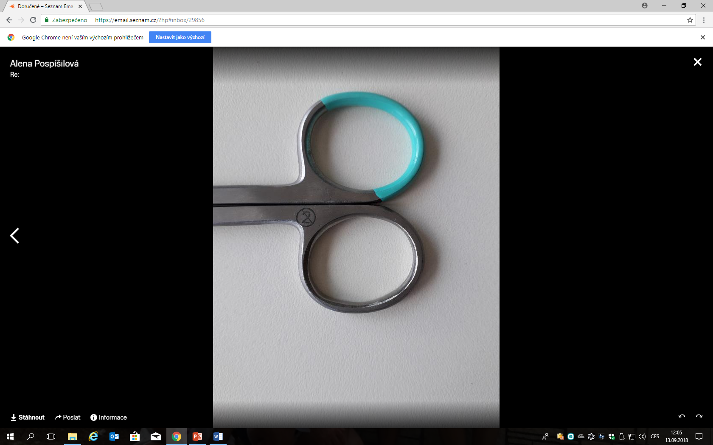
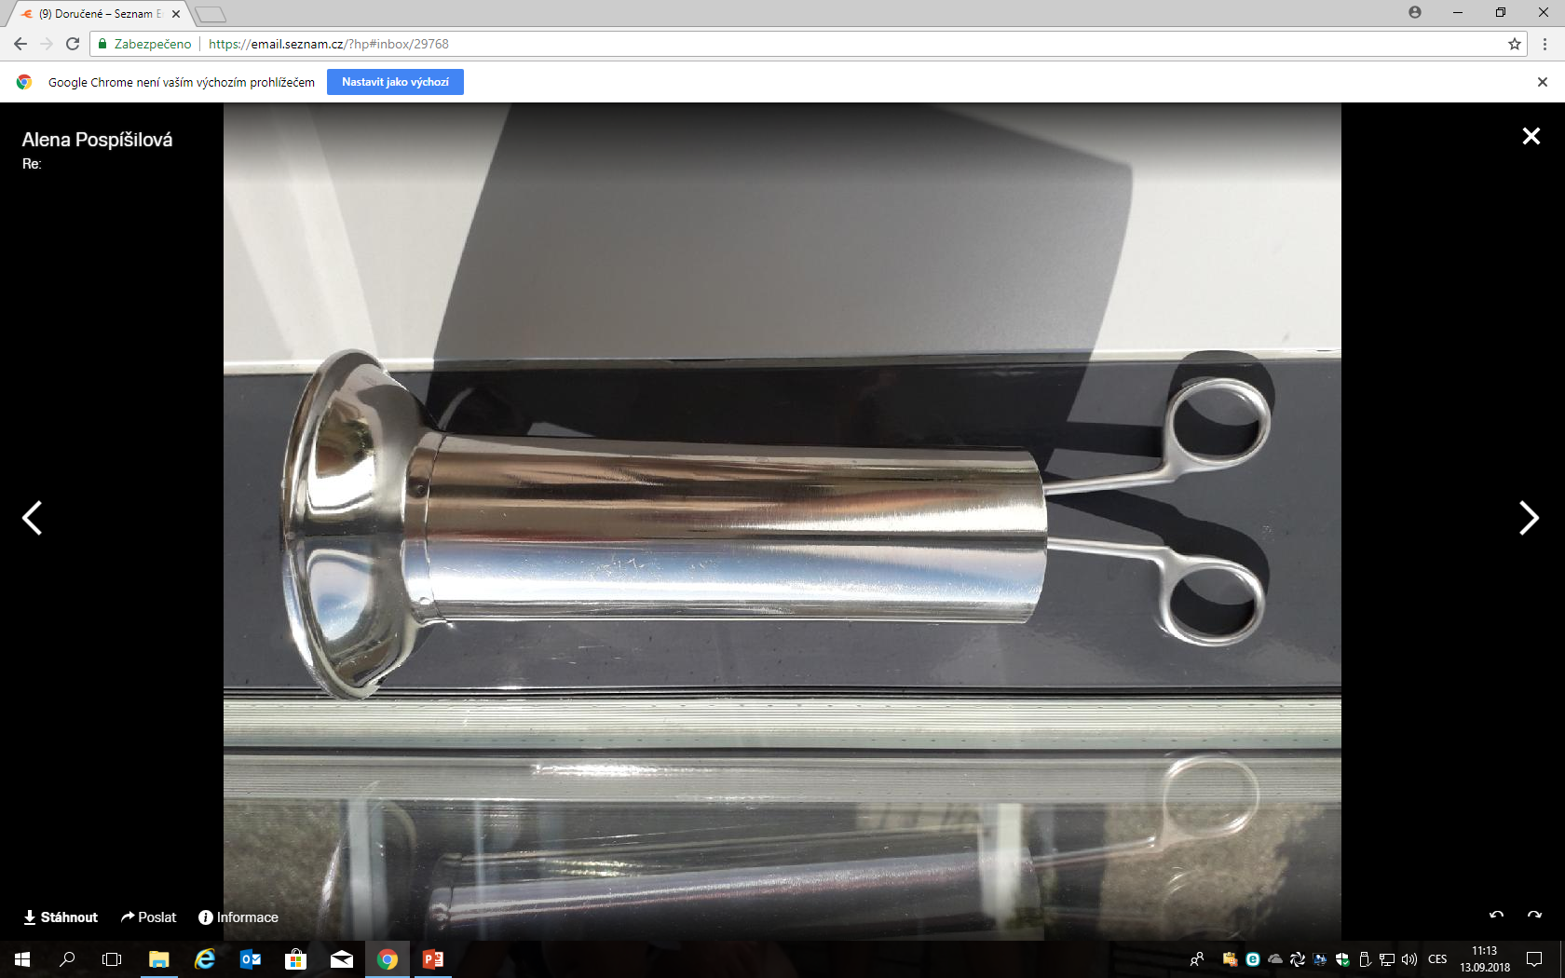
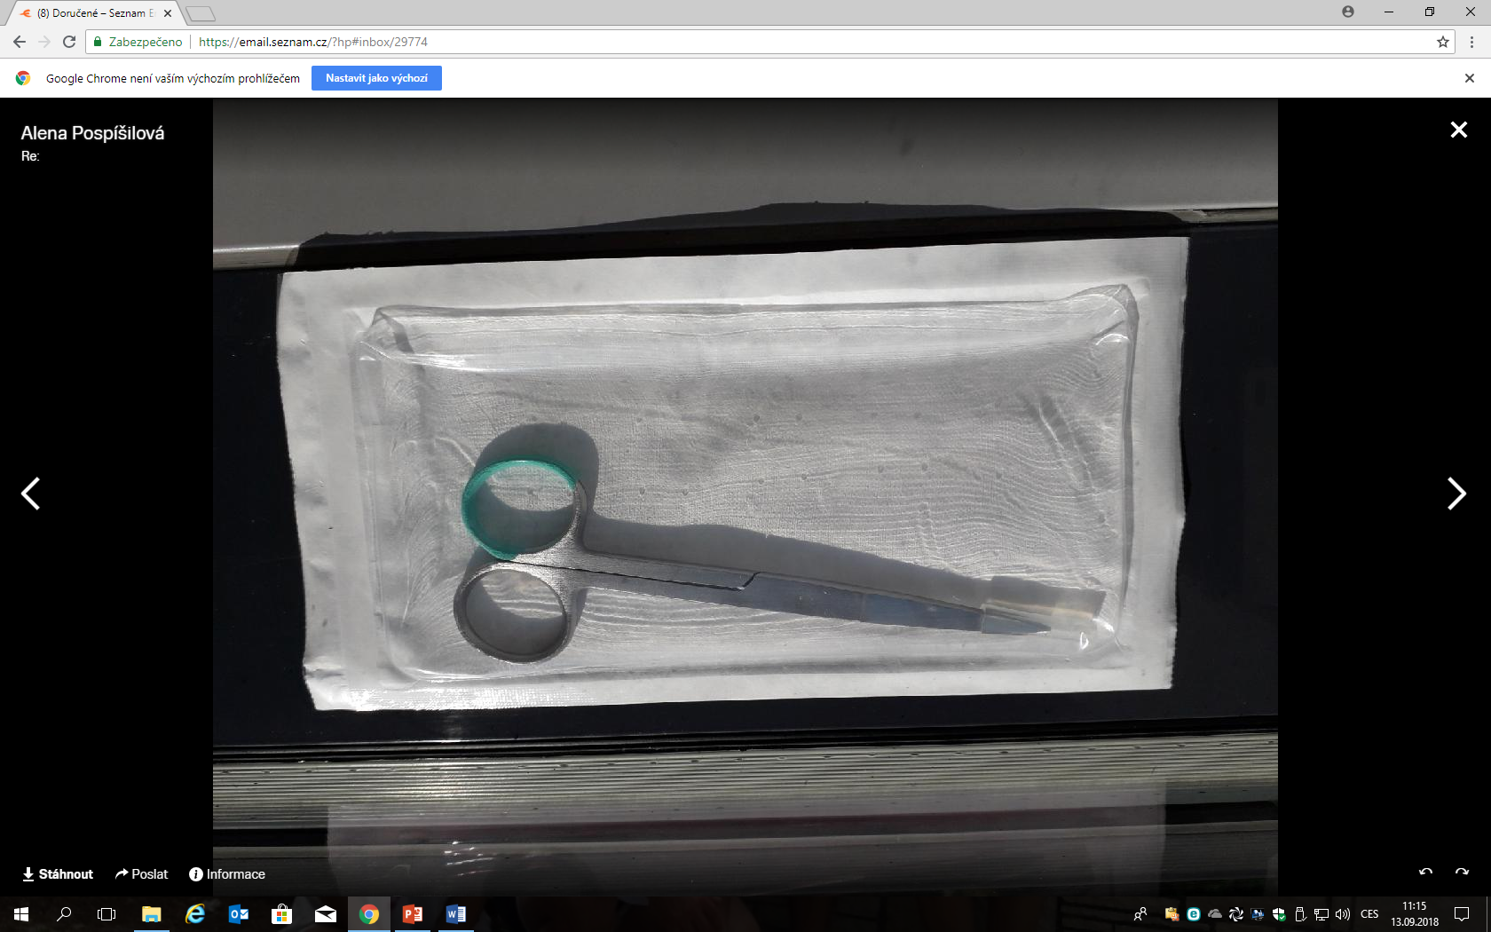
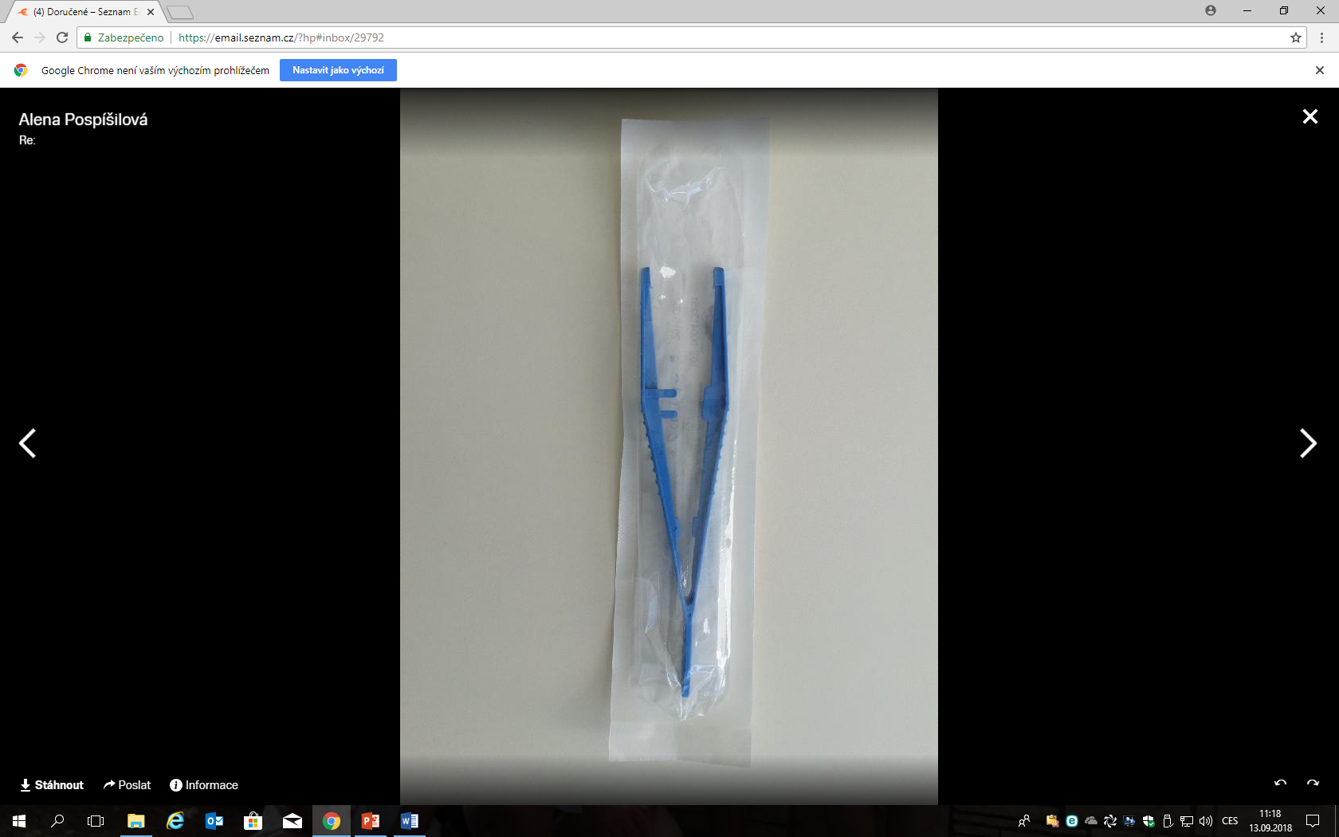
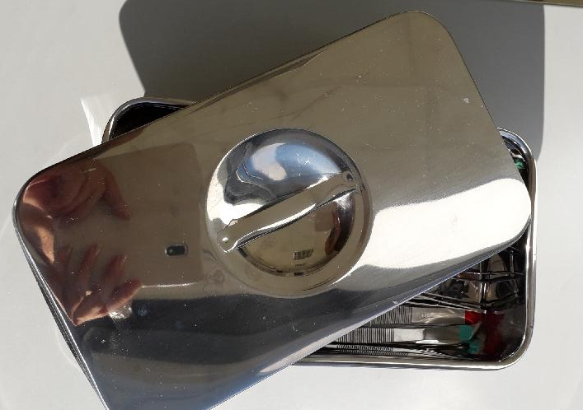
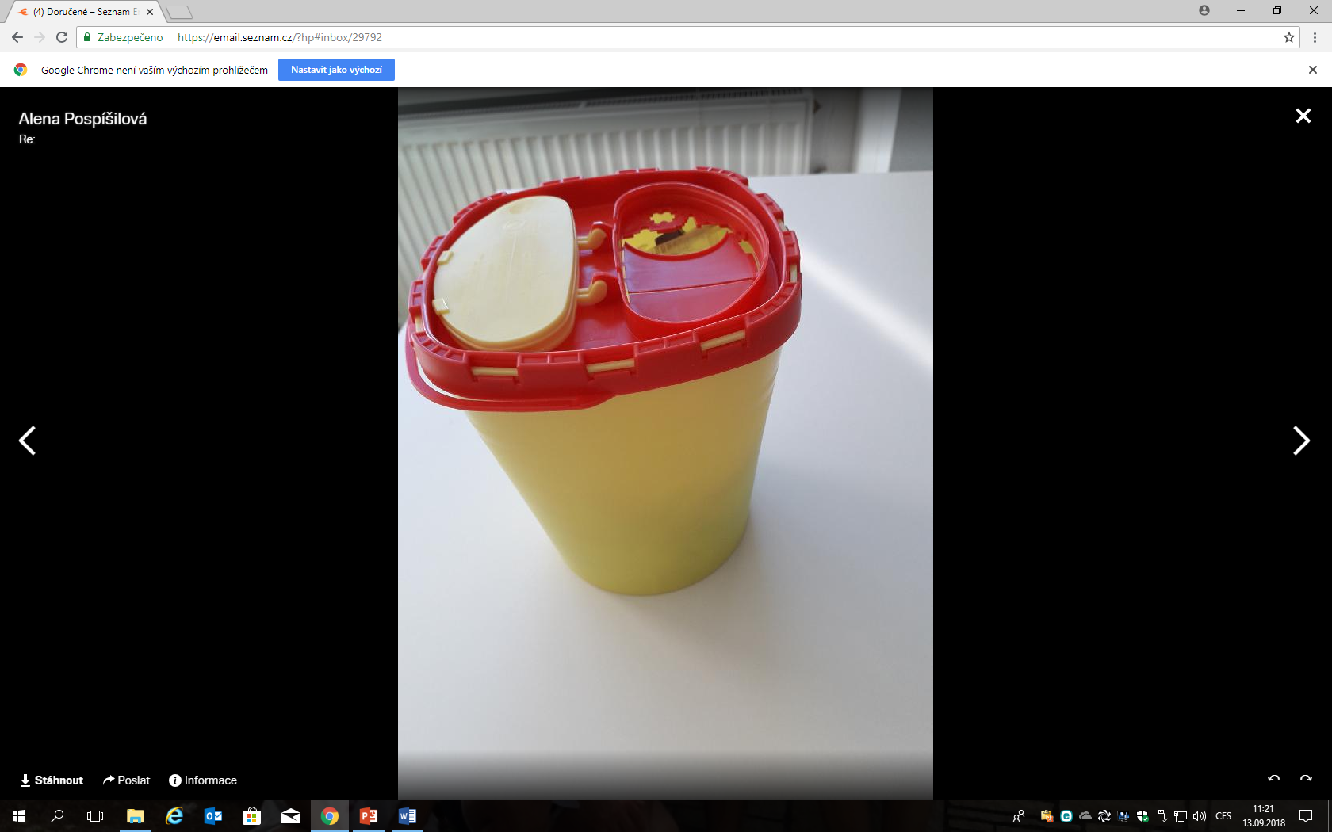
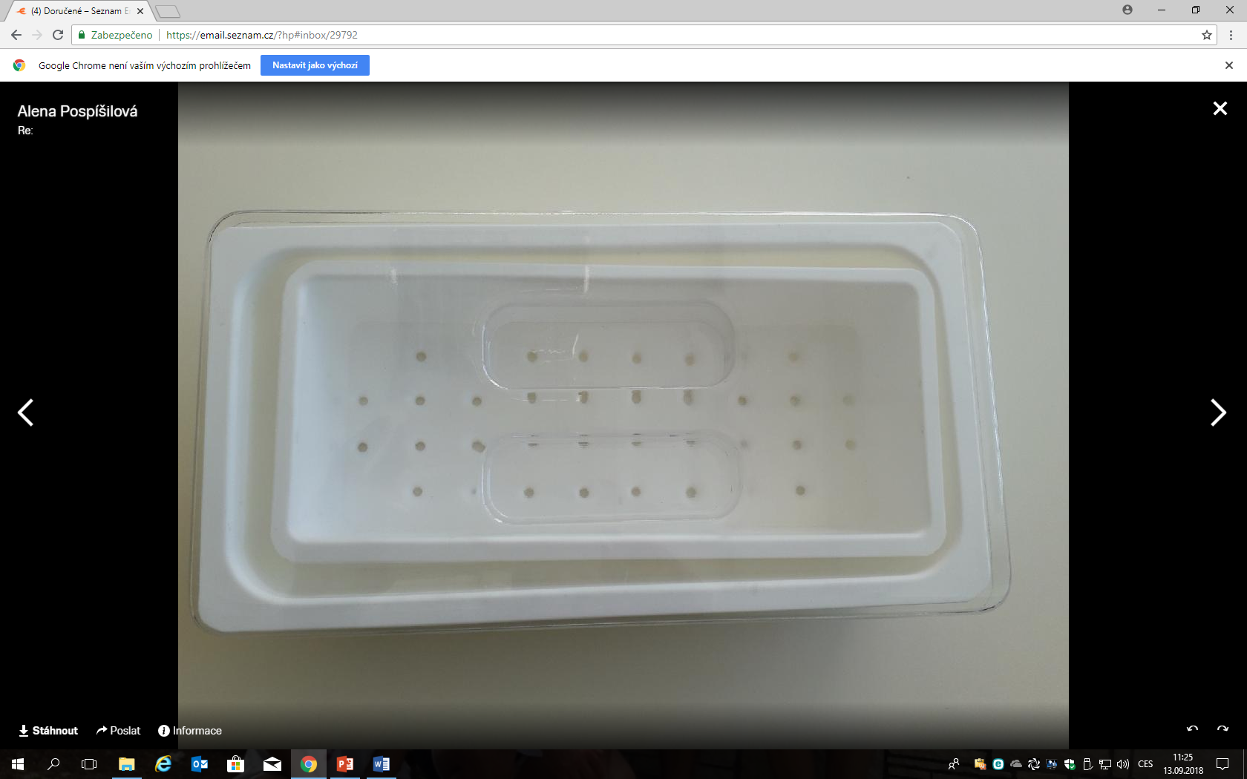
SYSTÉM PŘEVAZŮ
Výhody proti RI
Efektivita práce
Bezpečnost pacienta z hlediska infekce
JEDNORÁZOVÉ (SUD)
RESTERILIZOVATELNÉ NÁSTROJE (RI)
Výhody proti SUD
Ekologické
Ekonomické
Funkčnost a kvalita nástrojů
Rozdělat obal na úchopové straně - NEPROTRHÁVÝM OBAL nástroje - podám nástroj lékaři
Za využití podávek (na operačním sále sterilních rukavic) je vytažen nástroj z kazety - uchopím za úchopovou část podám lékaři
Označení kovových jednorázových nástrojů
Podávkový systém manipulace:
Podávky + Toulec
Používáno na Klinice úrazové chirurgie
Na CHK u pacientů v bariéře
Používáno na Chirurgické klinice
Kazeta - uložení RI nástrojů
Nádoba s dezinfekčním roztokem na dezinfekci RI nástrojů - nástroje je nutné uložit bezprostředně po použití
Kovový jednorázový nástroj vyhazuj do ostrého infekčního materiálu
(na CHKA v čistící místnosti)
5

Slide 18
PŘEVAZ RÁNY - ZÁSADY
ZÁKLADNÍ DOPORUČENÍ
Před vizitou umýt ruce a provést HDR
Mezi ošetřením dvou různých pacientů dezinfikovat ruce (HDR = hygienická dezinfekce rukou)
Nesahat na nic „zbytečného“ (neupravovat si vlasy, oděv, neopírat se o lůžko pacienta…)
Pro každý převaz nachystat emitní misku a rukavice pro lékaře
Krytí snímáme v rukavicích (na chirurgické klinice provádí lékař)
PŘEVAZOVÝ VOZÍK
Převazového vozíku se dotýkáme vždy bez rukavic a s čistýma rukama
„Čistá“ část - horní část převazového vozíku (toulce s podávkami, kazety s nástroji, dezinfekce - jodová a bez jódu, sterilní krytí, léčivé přípravky, obvazový materiál, krytí, stříkačky, jehly, sterilní zkumavky….)
„Špinavá“ část - dolní část převazového vozíku (nádoba na použité nástroje, použité emitní misky…)
Likvidace odpadu - boční část (správné třídění odpadu - pozor na ostrý odpad, patří do speciálního barelu, použité nástroje patří do nádoby na nástroje - NE DO KOŠE a pozor na spínací špendlíky z odstraněných drénu - taktéž patří zavřené do nádoby na použité nástroje)
PODÁVKY
V každém toulci pouze jedny podávky
Toulec naplněn do dvou třetin dezinfekčním roztokem (Gigasept) - překrytí zámek podávek
Podávky vyndáváme z toulce středem a na co nejkratší dobu - podávky „neokapáváme“
Podávky držíme směrem dolu (zatékání Gigaseptu do míst kontaktu se vzduchem - riziko kontaminace podávek)
Podávkami se nesmíme dotknout ničeho nesterilního (ani vnitřku toulce), zvýšenou pozornost věnujte při vracení do toulce.
Pokud dojde k znesterilnění podávek NEVRACEJTE PODÁVKY DO TOULCE (došlo by k znesterilnění celého toulce)
KAZETY S NÁSTROJI
Otvírat na co nejkratší dobu
Pokličku držet vnitřní části vzhůru (vnitřní části pokličky a kazety se nedotýkáme), pokud je nutné pokličku položit , pokládáme jí vnitřní stranou vzhůru
Kazety pečlivě dovírat
Veškeré pomůcky (náplasti, nepoužité obvazy), které přišli do kontaktu s pacientem (i jeho lůžkem) nelze vrátit zpět do čisté zóny převazového vozíku!!!
5

Slide 19
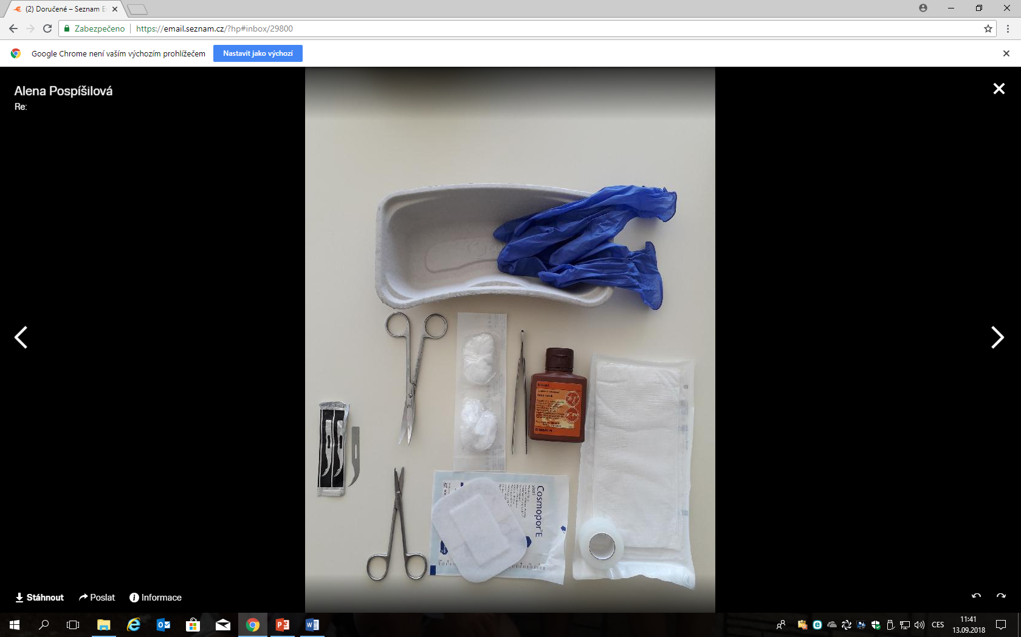
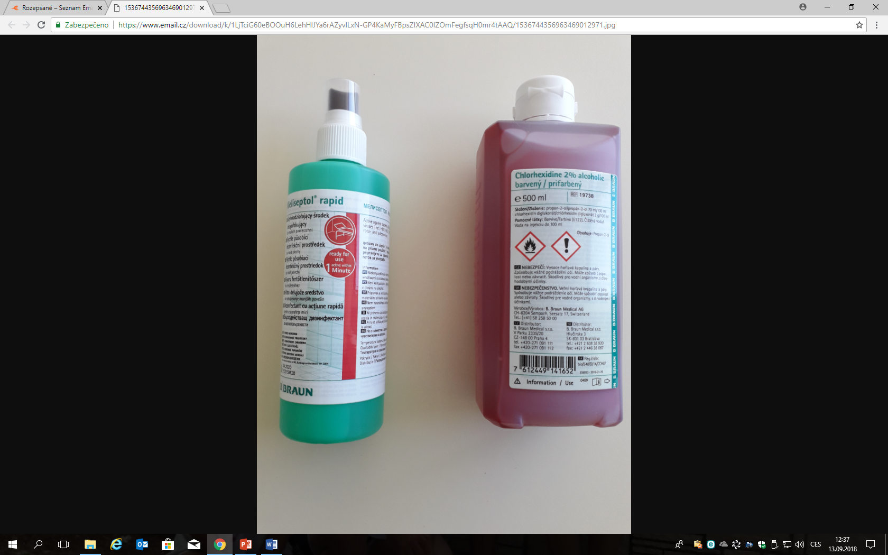

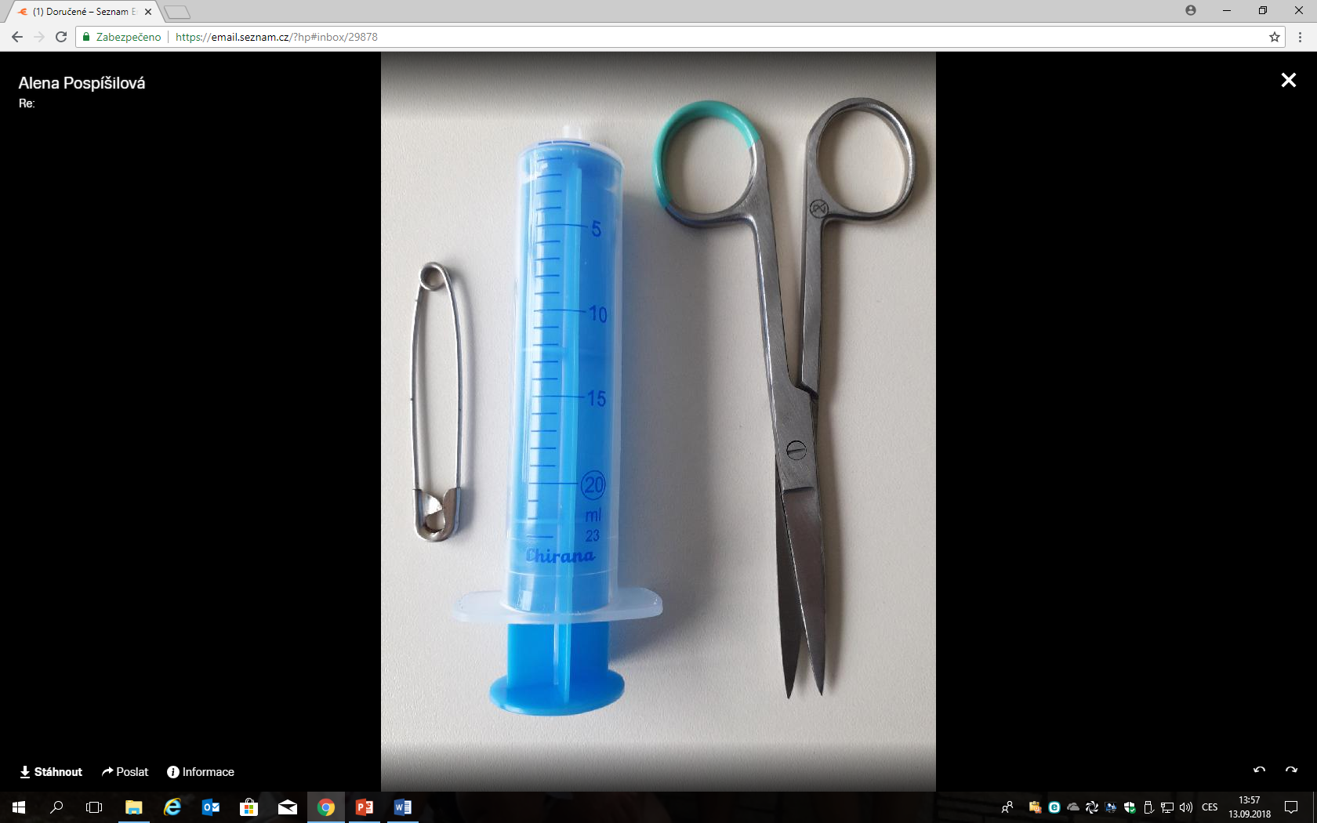
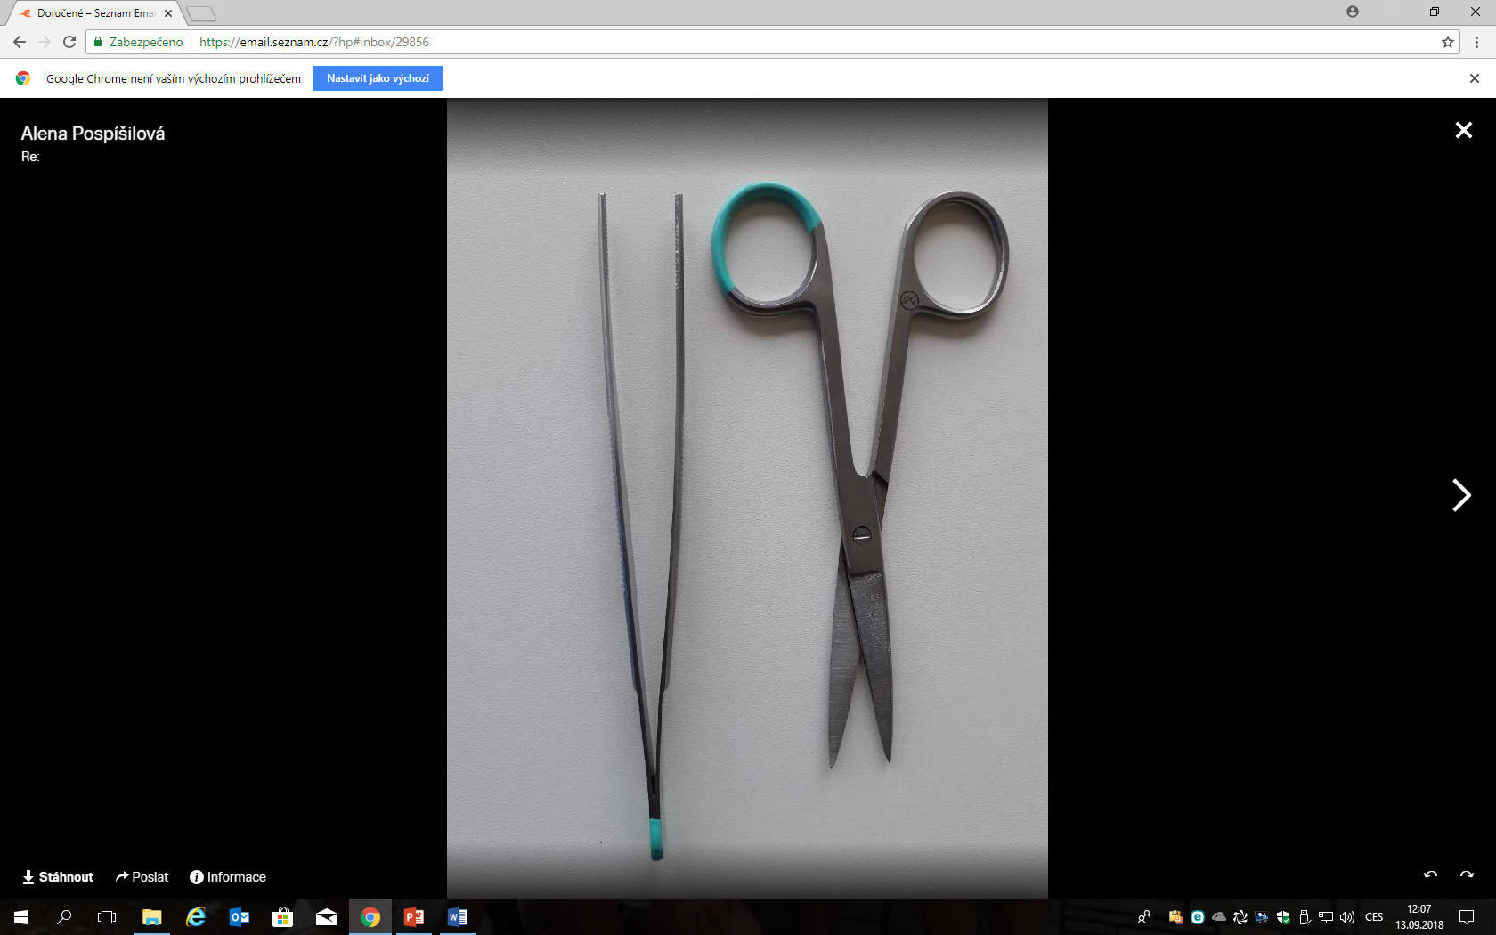
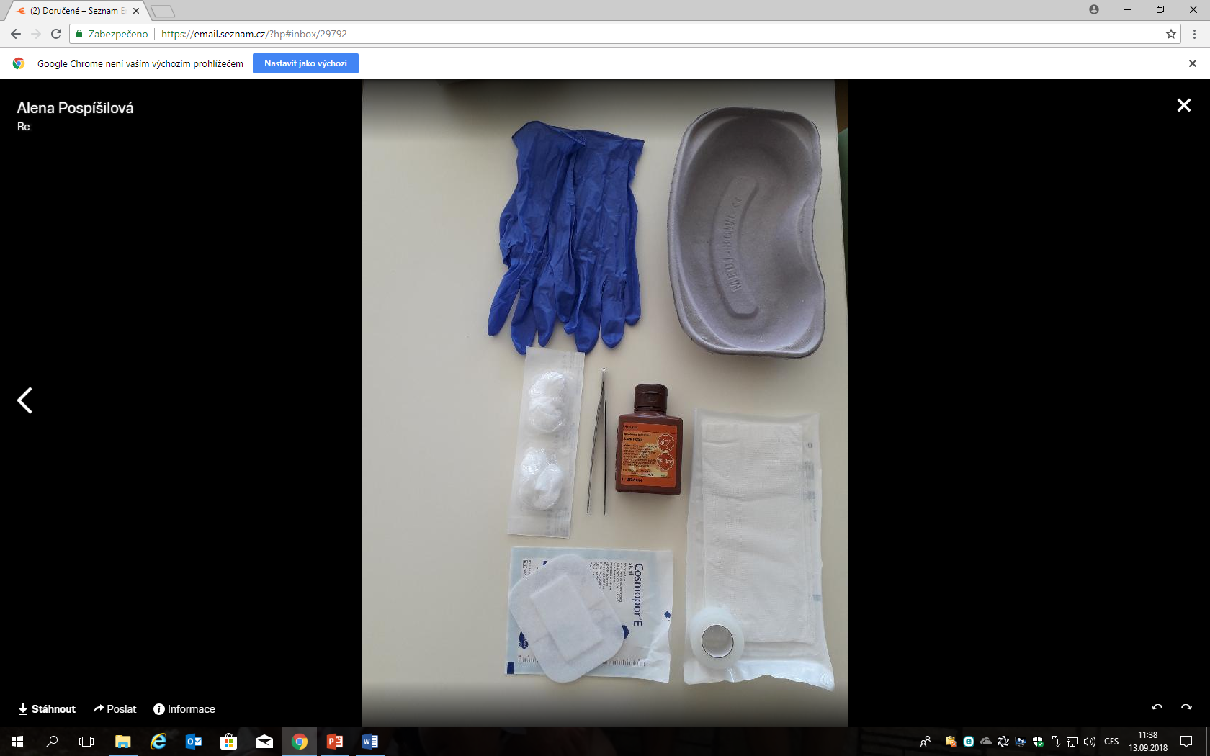
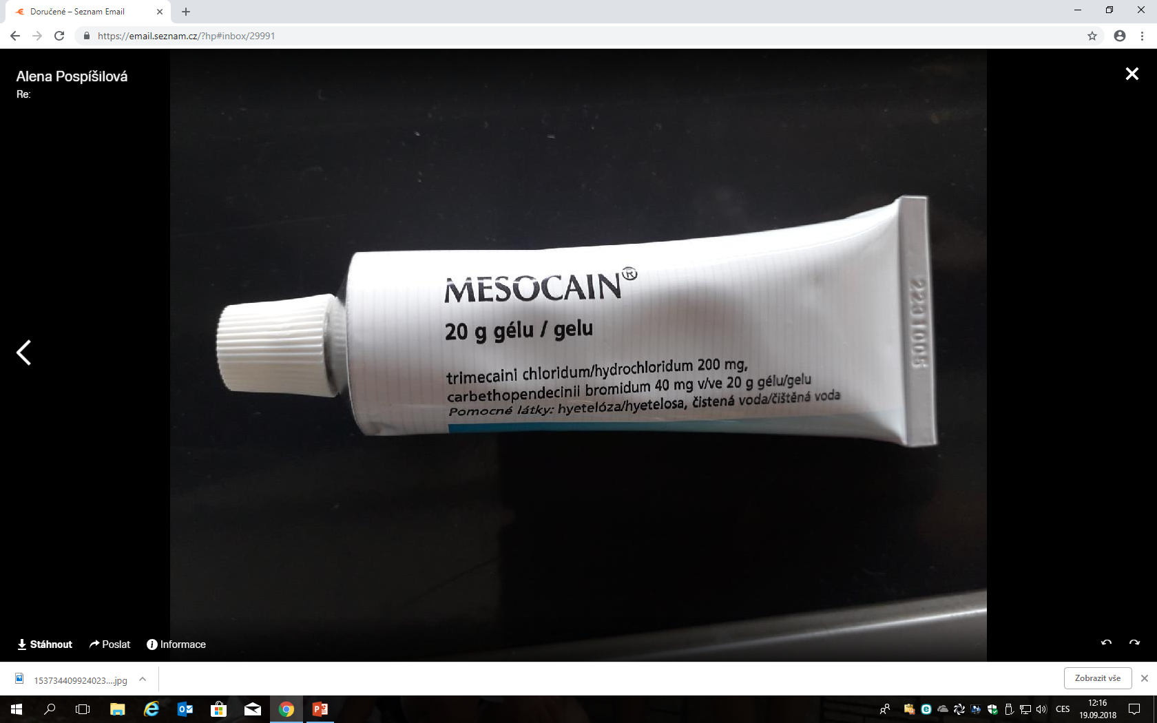
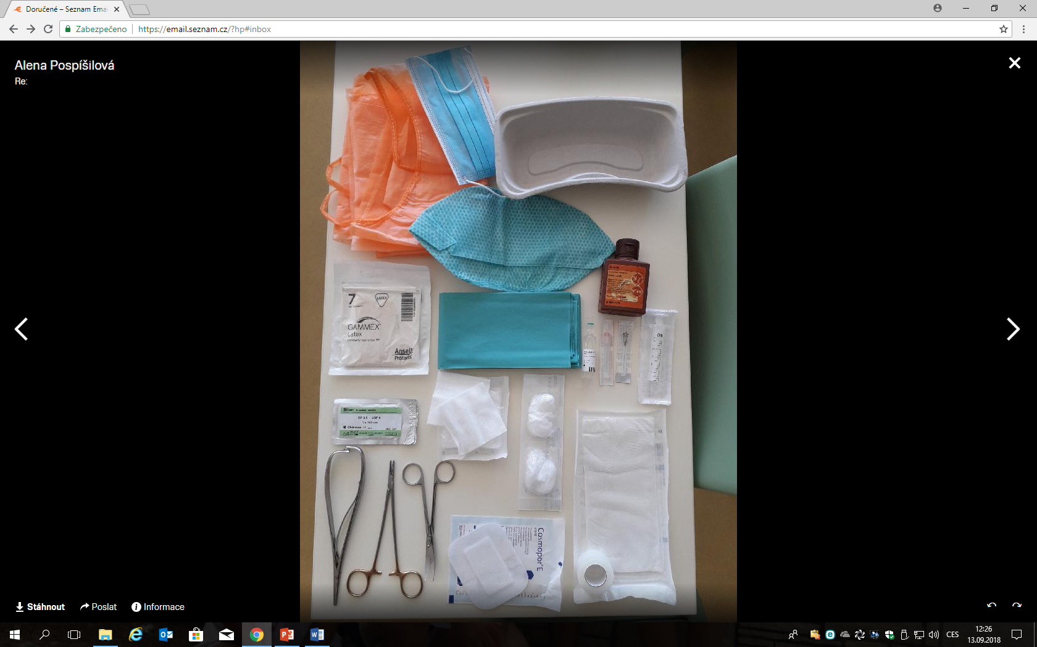
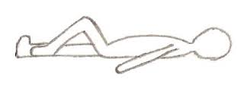
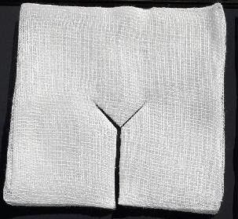
POMŮCKY K PŘEVAZU
EXTRAKCE STEHŮ
ZKRÁCENÍ DRÉNU NA STŘÍKAČKU
KAŽDÝ
PŘEVAZ
nebo
EXTRAKCE CŽK
Buničitá vata
Zcela asepticé
Poloha v leže na zádech - bez podložení hlavy, hlava na opačnou stranu než CVK
Komprese cca 10 min. po extrakci
POVYTAŽENÍ DRÉNU
Sterilní krytí na otření
2 krát
EXTRAKCE DRÉNU
PŘEVAZ DRÉNU
NASTŘIŽENÉ KRYTÍ VE TVARU „Y“
nebo
Buničitá vata
5

Slide 20
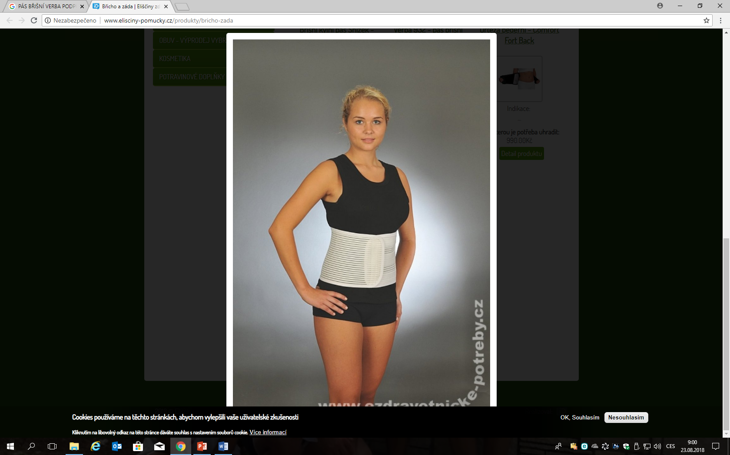
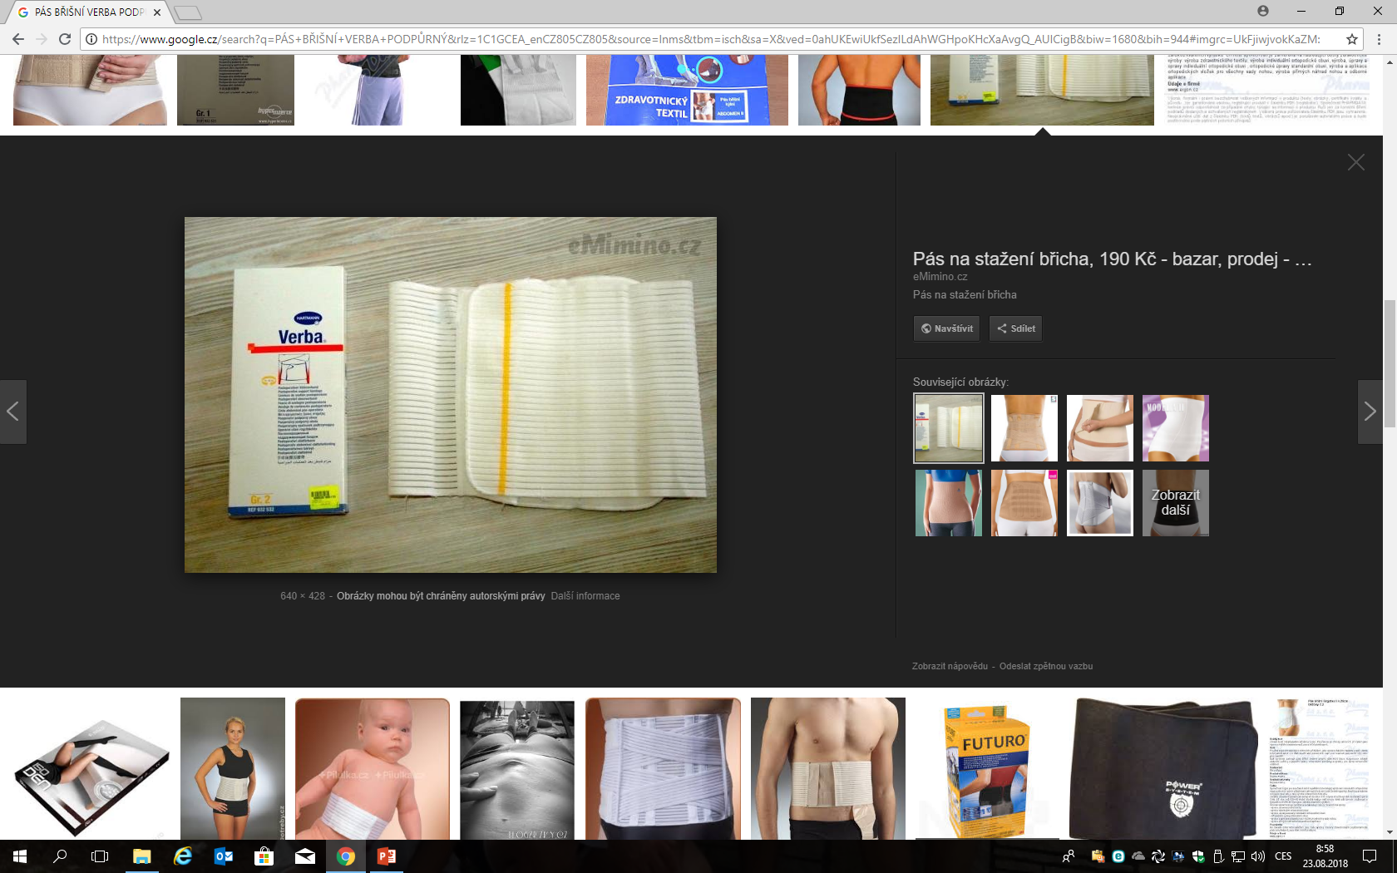
SPRÁVNÁ TECHNIKA PŘILOŽENÍ A PŘIPEVNĚNÍ STERILNÍHO KRYTÍ NA RÁNU
ZVOLÍME VHODNOU VELIKOST A TYP KRYTÍ
Obalu sterilního krytí se dotýkáme vždy čistýma rukama (ne v rukavicích, ve kterých byl sejmut použitý obvaz)
  Solvaline = speciální sterilní vysoce savý obvaz, který se nelepí na ránu - přikládá se na rány hojící se per secundam
  Savka = sací kompese, která již není sterilní, přikládá se na sterilní krytí k navýšení savosti (barevnou vrstvou nahoru)
  Nastřižené krytí - sterilní krytí nastřižené do tvaru Y
Přiložený obvaz kontrolujeme, zda se neposunuje, neškrtí, je správně založen, neprosakuje sekret z rány
obvaz musí plnit funkci, pro kterou byl použit (ochrana rány, odvod sekrece)
SPRÁVNÉ PŘICHYCENÍ STERILNÍHO KRYTÍ OBVAZU NÁPLASTÍ
NIKDY NELEPÍME RÁNU SVISLE NEBO DO KŘÍŽE
Tři vodorovné pruhy
Vyhýbáme se drénům, stomickým pomůckám a ochlupení
Přesah náplastí by měl být 5 - 10 cm přes krytí rány
Vhodné je odtrhnout náplast z cívky a teprve poté lepit na tělo pacienta
Dávejte pozor abyste se cívkou náplasti nedotkli těla nemocného; cívku náplasti neodkládejte do lůžka pacienta (prevence šíření infekce)
Možnost užít celoplošné krytí (např. Cosmopor)
BŘIŠNÍ PÁS PODPŮRNÝ = VERBA
Prevence dehiscence rány - indikuje lékař
Přikládá se na oděv - nutno hlídat jeho správnou pozici
Pacient jí musí mít nasazenou vždy, pokud neleží (chůze, posazování, stoj)
Růžné velikosti (1 - 5) označené barevně, nebo šitá na míru pacienta
Verba označená popisem CHIR - A je majetkem oddělení, neoznačení je pacienta
Použitou (znečištěnou) verbu oddělení lze dát do špinavého prádla (PACIENTOVU NIKOLIV)
SPRÁVNĚ
ŠPATNĚ
[1]
Eliščiny zdravotnické pomůcky, Břišní pás podpůrný [online]. [cited 2018-12-8]. Available from: http://www.elisciny-pomucky.cz/produkty/bricho-zada. Czech.
5.4

Slide 21
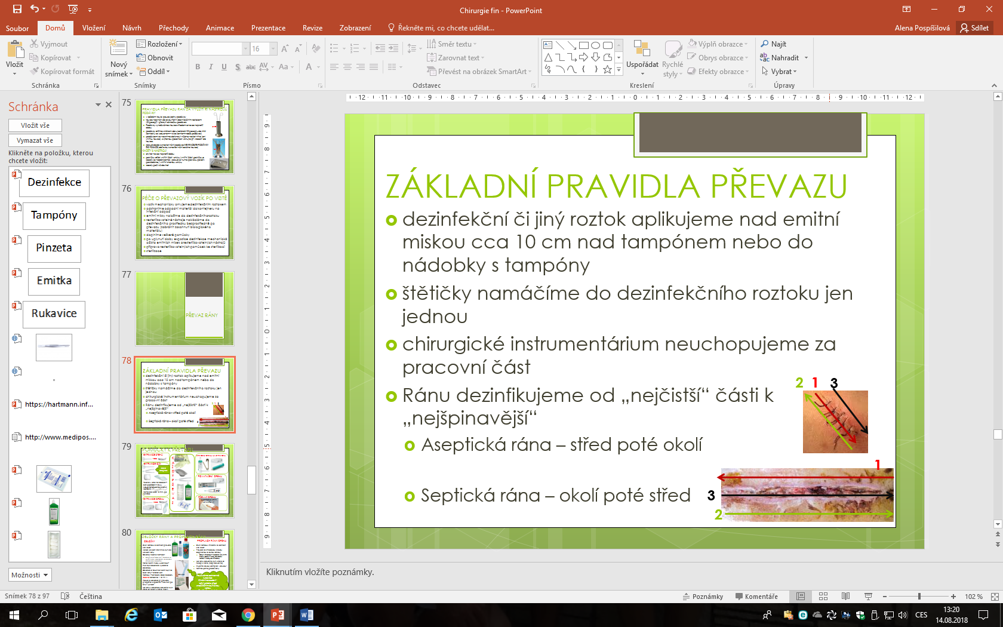
POMŮCKY
PÉČE O OPERAČNÍ RÁNU - standart
Dle indikace podej pacientovi cca. 30 min před převazem analgetika, informuj pacienta a uprav jeho polohu
Do lůžka pacienta umísti emitní misku a připrav rukavice pro odstranění použitého krytí
Nasaď si rukavice a odstraň krytí z rány (na CHK provádí lékař)
Podávkami vytáhni z kazety pinzetu (za střed nástroje) a uchop ji do ruky za úchopovou část (nedotkni se podávek)
Do pinzety vlož tampón
  z obalu vyndej podávkami nebo sterilní pinzetou - pozor na znesterilnění
Nad emitní miskou u lůžka pacienta z výšky cca 5 cm na tampón aplikuj dostatečné množstvím vhodné dezinfekce (láhev od dezinfekce se nesmí dotknout tampónu) a pinzetu s tampónem podej lékaři
Společně s lékařem sleduj hojení rány a známky ranné infekce
Lékař provede dezinfekci rány od nejčistější zóny k nejšpinavější
Podej lékaři vhodné sterilní krytí
Sterilní krytí připevni (náplastí, obvazem) - dbej na správnou techniku přiložení a uchycení sterilního krytí)
Proveď fixaci drénů (nahraď tu stávající)
Dle zvyklosti oddělení proveď záznam do dokumentace, ukliď pomůcky
Pokud u pacienta převazujeme více ran, vždy postupujeme od méně kontaminované k více kontaminované. Např. 1. extrakce CVK, 2. převaz břicha, 3. převaz v perianální oblasti. Pokud toto není dodrženo, je třeba vyměnit chirurgické nástroje.
Rukavice
Emitní miska
Dezinfekce
Tampóny - sterilní
Pinzeta - sterilní
Sterilní krytí
POSTUP DEZINFEKCE
Dezinfekce rány hojící se per primam (tahy dezinfekcí)
Výstupy drénů dezinfikujeme nakonec
5

Slide 22
PARAMETRY HODNOCENÉ NA RÁNĚ
Hojení per primam
Délka rány
Přiblížení okrajů rány
Tvorba jizvy
Sekrece krvavá (hemoragická) či serózní v přiměřeném množství je fyziologická.
Všechny rány
Lokalizace rány
Pohmoždění, hematom okolní v okolí rány
Prosak: množství a charakter (obkreslit, zkusit otisk na rukavici - hodnocení dle nasáknutí krycí vrstvy)
Odtok z drénů: množství, charakter a zápach
Bolest
Hojení per secundam (nehojící se rány)
Velikost rány a vývoj v čase
  Trojrozměrně = délka šířka hloubka
  Měřit pravítkem, obkreslit na fólii, fotodokumentace
Spodina rány (povlaky, nekróza, odloupávání tkáně, granulace, tvorba jizvy)
Okolní tkáň (puchýřky, macerace, erytém)
Prosak: množství a charakter (purulentní)
Tvorba kapes a píštělí
Sekrece zkalená či purulentní.
Známky ránné infekce
Zkalený, purulentní sekret z rány (prosak, odpad z drénů)
Otok rány (napětí v ráně)
Zvýšená tělesná teplota a zvýšená teplota okolní kůže
Zarudnutí okolní kůže
Nepříjemný (hnilobný) zápach
Porucha funkce
Bolest
5

Slide 23
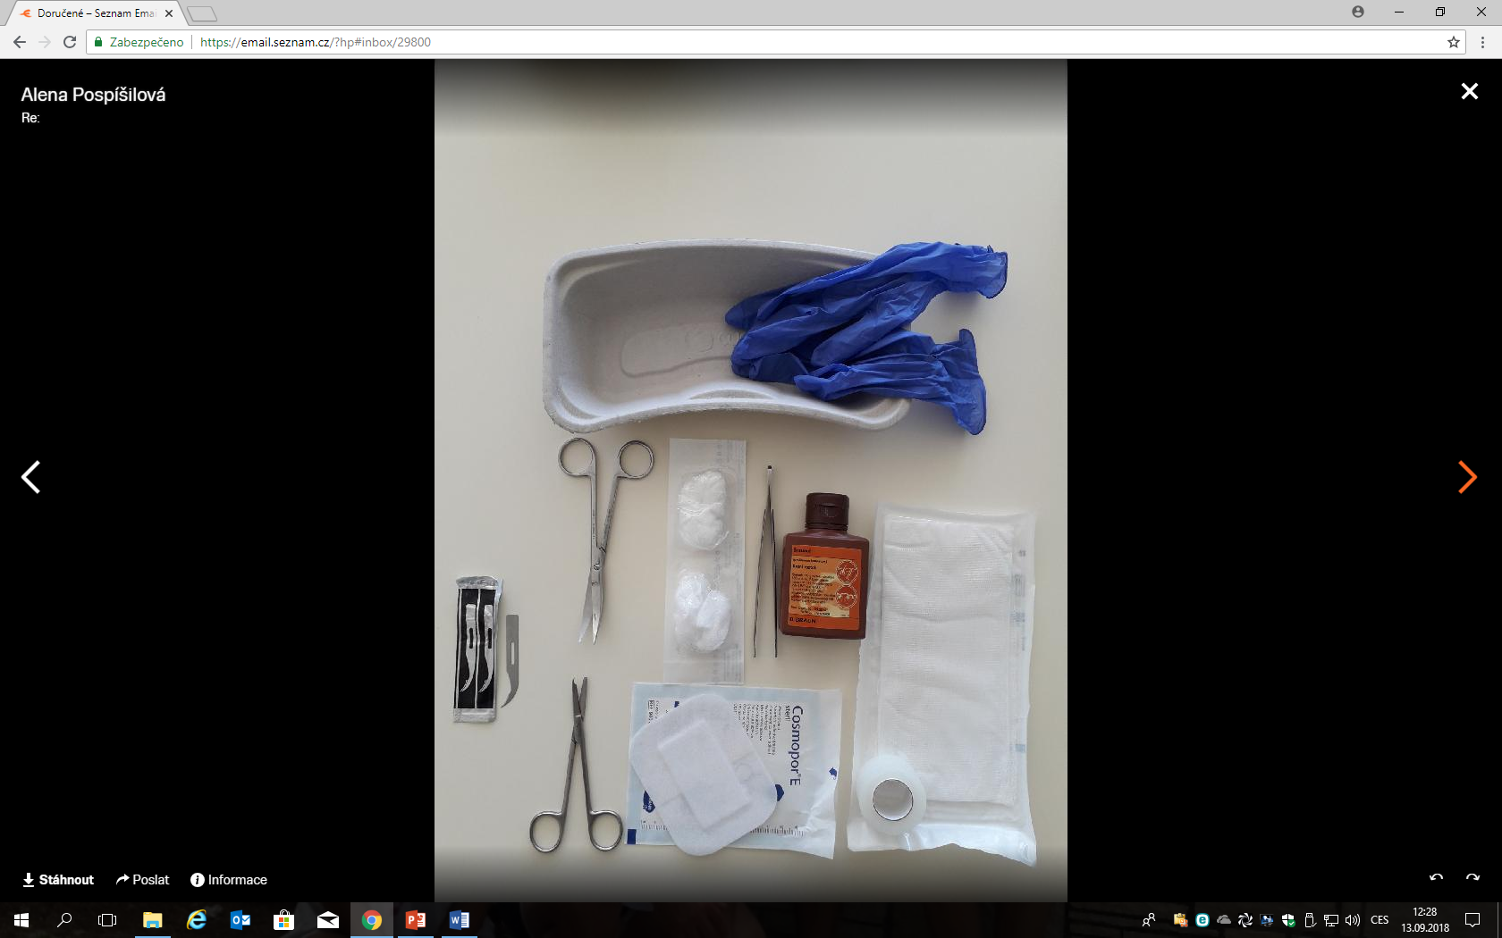

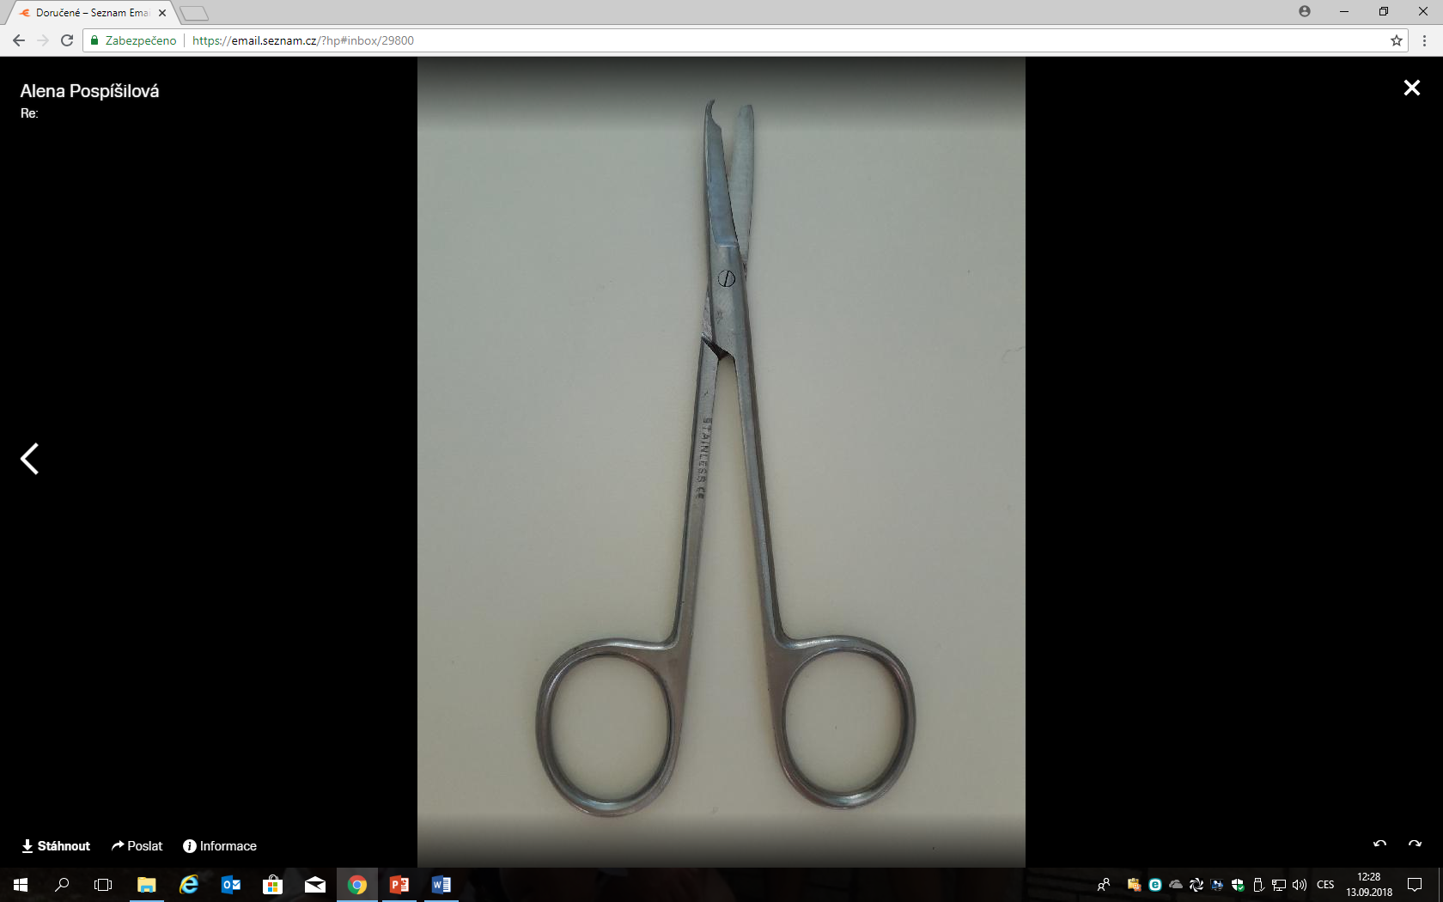
POMŮCKY
PÉČE O OPERAČNÍ RÁNU - extrakce stehů
Emitní miska a rukavice
Postup shodný jako u péče o operační ránu - standart
Lékaři musí být podána anatomická pinzeta
Po dezinfekci rány podáváme sterilní hrotnaté nůžky nebo kopíčko - lékař odstraní stehy
Dle požadavku lékaře podej: podávkami nový tampón a dezinfekci (dbej na to, aby se lékař pinzetou nedotkl podávek), nebo sterilní krytí
Ránu většinou již necháváme „na volno“ = bez obvazu
Pinzeta musí být anatomická
Tampóny - sterilní
Nůžky hrotnaté na vytahování stehů
Dezinfekce
Sterilní krytí
Kopíčko k extrakci stehů
Nůžky na vytahování stehů
[1]
wikiHow. Jak vytáhnout stehy [online]. [cited 2018-10-9]. Available from: https://www.wikihow.cz/Jak-vyt%C3%A1hnout-stehy. Czech.
5

Slide 25
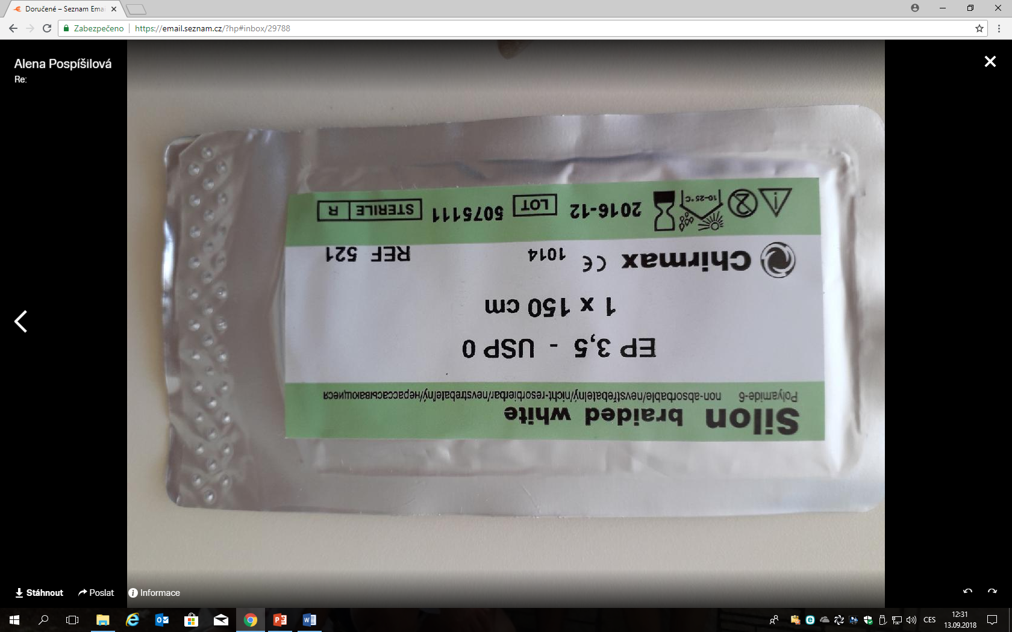
ZNAČENÍ ŠICÍHO MATERIÁLU
PÉČE O OPERAČNÍ RÁNU - sutura = sešití; resutura = znovu sešití
Průměr vlákna: Evropské značení
Typ materiálu
Lékař má ochranný oděv (empír, ústenka a čepice), sterilní rukavice
Všechny pomůcky podáváme lékaři podávkami nebo ze sterilního obalu – bezdotykově
Dezinfekce: pinzeta + tampóny + dezinfekce
Zarouškování: sterilní rouška perforovaná
Aplikace lokální ansetezie„opíchnutí“: stříkačka 10 ml+ jehla - lékař z obalu vyjme sám stíkačku i jehlu + ampule s Lokálním anestetikem např. Mesocainem - lékař obsah natahuje sám - sestra drží ampuli
Jehelec nebo pean nebo anatomická pinzeta - vždy dva kusy (např. dva jehelce; jehelec a pean; jehelec pinzeta….)
Šicí materiál - druh určí lékař
Sterilní krytí k sušení rány
Nůžky
Sterilní krytí rány
Zápis do zdravotnické dokumentace
Průměr vlákna: Americké značení
Výrobce
Počet kusů
Délka vlákna
Expirace
Pokyny skladování a užití
5

Slide 26
Jehelec
Šicí materiál
POMŮCKY - SUTURA RÁNY
Ochranný oděv:
Ústenka
Čepice
Empír
Nůžky
Peán
Sterilní rukavice
Sterilní krytí na sušení rány
Dezinfekce a rouškování
Dezinfekce a rouškování
2 x
Sterilní krytí na ránu
Lokální anestezie:
Mesocain 1 % ampule
Stříkačka 10 ml
Růžová a černá jehla

Slide 27
POSTUP DEZINFEKCE
PÉČE O OPERAČNÍ RÁNU - nehojící se rána
POKUD JE PLÁNOVÁN ODBĚR VZORKU Z RÁNY NA MIKROBIOLOGICKÉ VYŠETŘENÍ, MUSÍ ODBĚR PROBĚHNOUT PŘED DEZINFEKCÍ RÁNY! (odběrové štětičky a zkumavky jsou v „čisté zóně“ převazového vozíku - nezapomeň zkumavku označit jménem a rokem narození pacienta)
Postup shodný jako u péče o operační ránu - standart
Dezinfekce rány v opačném pořadí - okolí a pak střed
Lékaři podávám chirurgickou pinzetu
Dle požadavku hrotnaté nůžky či exkochlerační lžičku a sterilní krytí na očistu nástrojů
Dezinfekce - rána septická
Výplach rány
Do rány je za využití stříkačky aplikovaný roztok
Nejčastěji používané:
  Peroxid vodíku
  Prontosan
  Betadine: VŽDY se používá ředěná (obvykle 1:10)
Vyber stříkačku vhodné velikosti (5 - 10 ml)
Otevři obal stříkačky tak, abys neznesteril vnitřní část
Aplikuj do obalu stříkačky roztok - nasaj do stříkačky -podej lékaři
Podej sterilní krytí na vysušení rány
Další osoba si nasadí gumové rukavice a pomocí buničité vaty zabrání znečistění pacienta a lůžka - buničitá vata se nesmí dotknout rány
Obložky rány
Do rány se vkládá sterilní krytí namočené v léčivém/dezinfekčním roztoku
Nejčastěji používané:
  Debriecasan
  Prontosan
  Octenisept: nesmí přijít do kontaktu s jodovou dezinfekcí - fialové zbarvení
  Betadine: na obložky se VŽDY používá ředěná (obvykle 1:10)
  Višněvského suspenze: nutno láhev důkladně protřepat
Zvol vhodnou velikost sterilního krytí (dle velikosti rány)
Otevři sterilní krytí tak, aby ses nedotkl vnitřní strany obalu
Aplikuj do obalu na krytí dostatečné množství roztoku, aby obložky byly celé navlhčené - zavři obal krytí a promni - podej lékaři
Obložky musí být do rány vloženy tak, aby vyplnily celou ránu a nepřečnívaly na okolní tkáň - vkládej obložky jednotlivě
Dedikováno projektu MUNI/FR/0962/2017
Na ránu přiložte krytí Solvaline = vysoce savé krytí, které se nelepí k ráně, udržuje stálou teplotu a v ráně
Na solvaline krytí přilož savé krytí (savku)
Sledujte prosak z rány
Při převazech indikovaných víckrát denně rozvrhněte jejich harmonogram (aby nevysychaly obložky, rána byla vystavená působení léčivého přípravku v pravidelných intervalech)
5

Slide 29
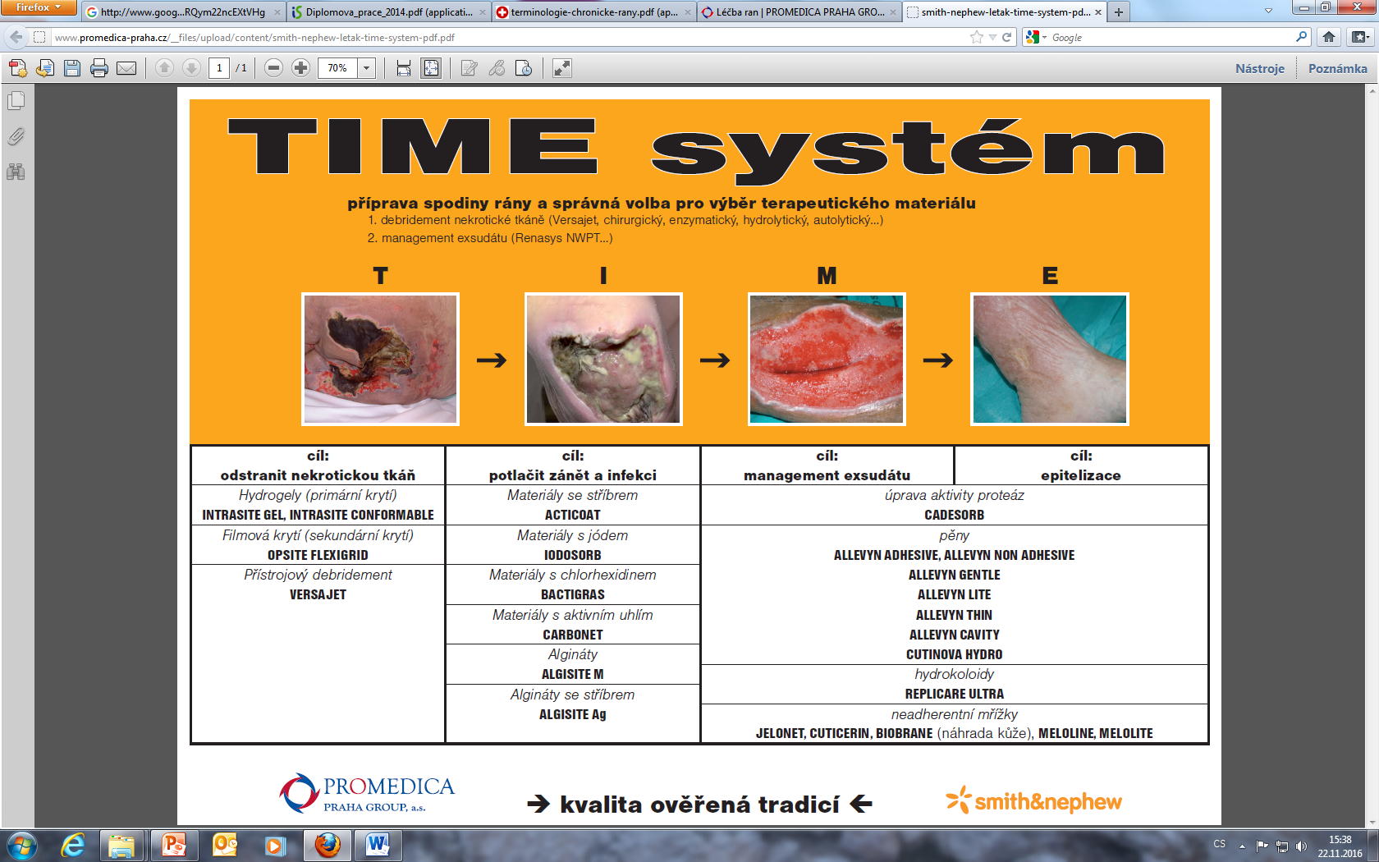
PÉČE O OPERAČNÍ RÁNU - nehojící se rána - vlhké hojení ran
Do rány je dle indikace lékaře aplikované speciální krytí.
Výhody:
Optimální podmínky pro hojení rány dle fáze hojení ve kterém se rána nachází
Snížení četnosti převazů - tím eliminace zavlečení další sekundární infekce
Postup:
Postup shodný jako u péče o operační ránu - standart
Lékař indikuje druh krytí - sestra ustřihne za aseptických podmínek požadovanou velikost a podá lékaři - Lékař vloží do rány - popřípadě zvlhčí aktivačním roztokem
Sterilní krytí
Četnost převazů dle typu použitého materiálu a dle indikace lékaře
http://www.promedica-praha.cz/__files/upload/content/smith-nephew-letak-time-system-pdf.pdf
5

Slide 30
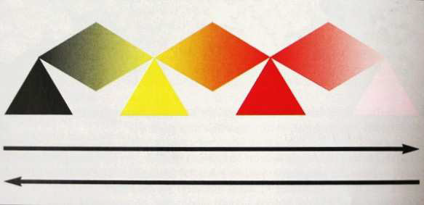
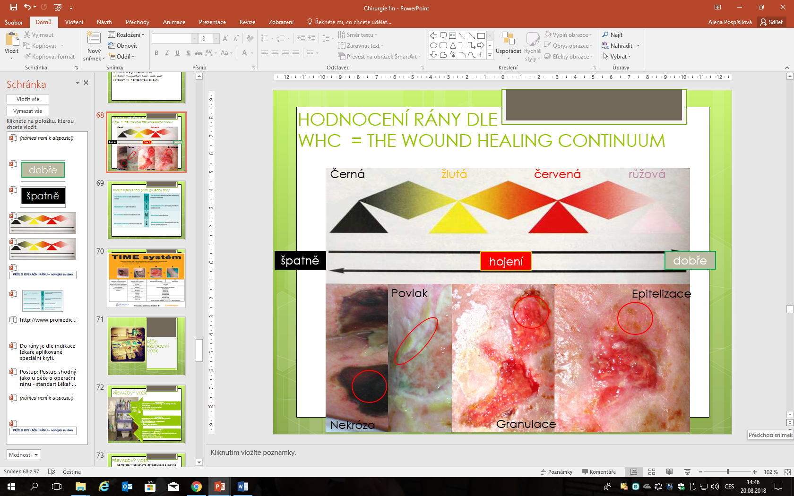
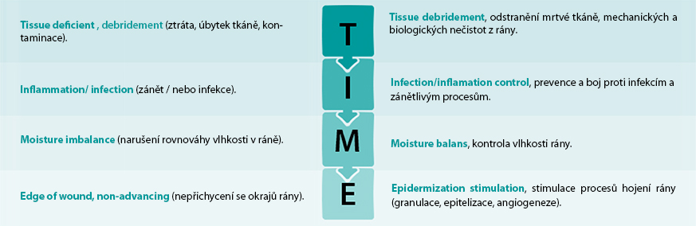
HODNOCENÍ RÁNY - nehojící se rána
HODNOCENÍ RÁNY DLE WHC = THE WOUND HEALING CONTINUUM
špatně
dobře
Hodnocení WHC probíhá na základě vzhledu spodiny rány
Černá barva = nejhorší
Růžová nejlepší
Dle vzhledu spodiny je aplikován TIME menegement hojení rány
hojení
T
I
M
E
STRYJA Jan, Terminologie chronické rány [online]. Czechia: Nemocnice podlesí Třinec. [cited 2018-7-9]. Available from: https://static.prolekare.cz/dokumenty/terminologie-chronicke-rany.pdf. Czech
ŘÍZENÍ HOJENÍ RÁNY = TIME management
Jednotlivé kroky hojení nehojicí se rány - jejich sled je závislý na vzhledu spodiny rány (WHC)
POLISEPT, Handling Wounds „TIME“ scheme [online]. [cited 2018-7-9]. Available from: http://polisept.pl/en/handling-of-wounds/. English.
5

Slide 31
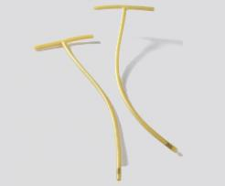
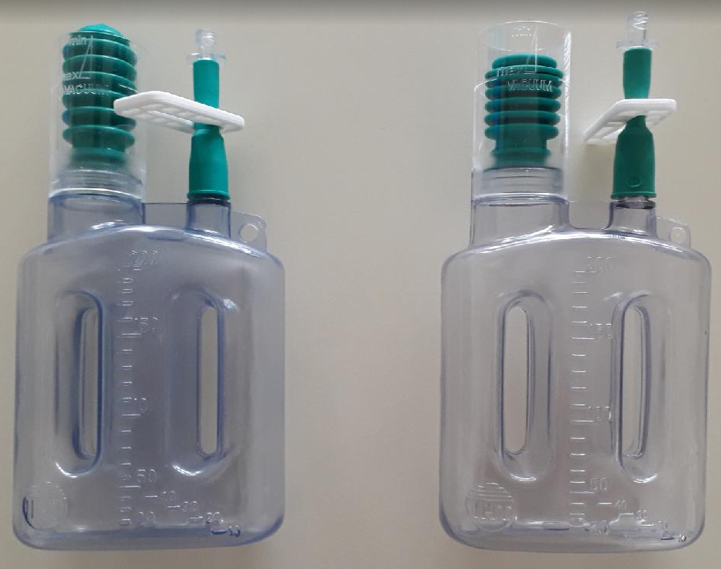
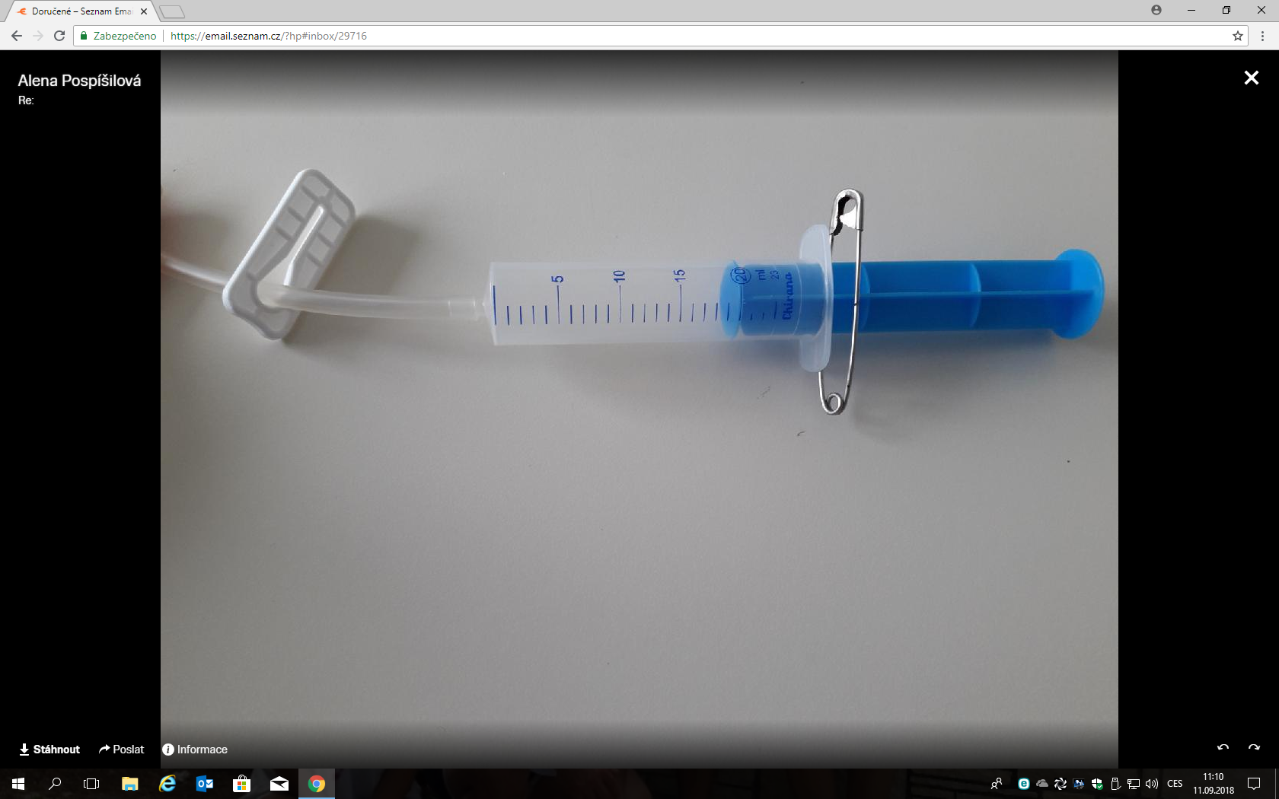
DRÉNY PROFYLAKTICKÉ a TERAPEUTICKÉ
Odvod tekutin (plynů) z operační rány a somatických dutin.
Odvod má zajistit rychlejší hojení, zamezení vzniku infekce a útlaku okolních tkání.
VOLNÁ DRENÁŽ -odvod sekretu do obvazu
Mulové drény - longeta
Rukavicové drény - rozstřižená sterilní gumová rukavice (opláchnout pudr sterilním roztokem)
Korýtkové drény - podélně rozpůlená gumová hadička, propíchnutá spínacím špendlíkem (zamezení vpadnutí drénu do rány)
Zastřižený drén - hadička zajištěna spínacím špendlíkem - ústí do obvazu nebo do sběrného sáčku
T DRÉN = Kehrova drenáž - drén ve tvaru T
PTD = Perkutánní transhepatická drenáž
Na spád - sběrný sáček - odvod biliární sekrece
Uzavřený - proplachuje se za aseptických podmínek 3 krát denně 10 - 20 ml dle ordinace lékaře
Kardiovs, chirurgie T- drén [online]. [cited 2018-7-9]. Available from: http://www.kardiovs.cz/t-dren.html. Czech
SPÁDOVÁ DRENÁŽ - odvod za využití gravitace
Drenáž do sběrného sáčku (BD - spádový břišní drén)
Sáček by měl být vždy pod úrovní drenážované oblasti = zamezení návratu sekretu do rány - vracející sekret je rizikem pro vznik infekce
PLEURACAN - vytvořen punkčně
drén z pohrudniční dutiny
PENROUSŮV DRÉN – spádová drenáž
Tubulární kapilární drén
Drén složený z více tenkých hadiček
Nelze „povytáhnout“
PODTLAKOVÁ DRENÁŽ - odvod sekretu aktivně díky podtlaku ve sběrné nádobě
Redonova drenáž do nádobky s pod tlakem (RD)
Při ztrátě podtlaku vyměň nádoby, nebo podtlak obnov 20 ml stříkačkou
zalemuj drén
odezinfikuj propojení sběrné nádoby v místě kde ústí hadička k pacientovi
rozpoj systém
se sběrné nádoby odsaj vzduch
napoj zpět k pacientovi
odklemuj drén
Na stříkačku (R na stř.)
Minimální velikost stříkačky 20 ml
Bez podtlaku
S podtlakem
Podtlak ověřím povytažením pístu - píst se vrací = podtlak
Dedikováno projektu MUNI/FR/0962/2017
6

Slide 32
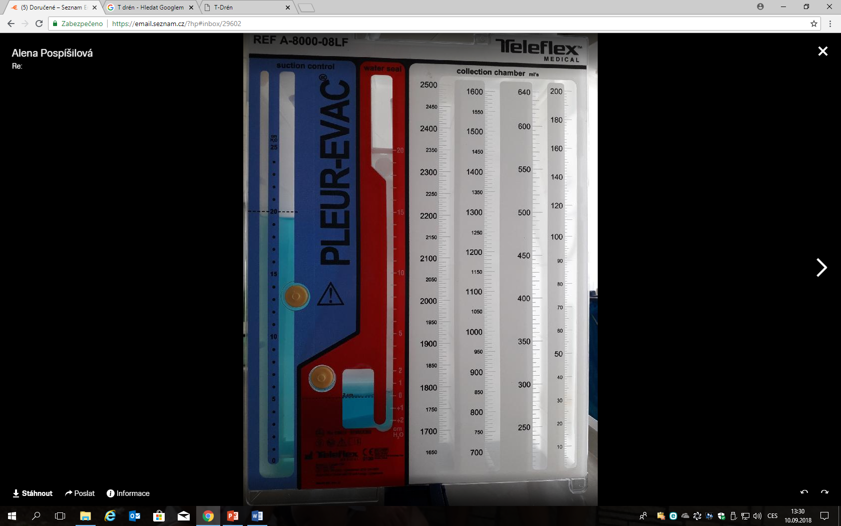
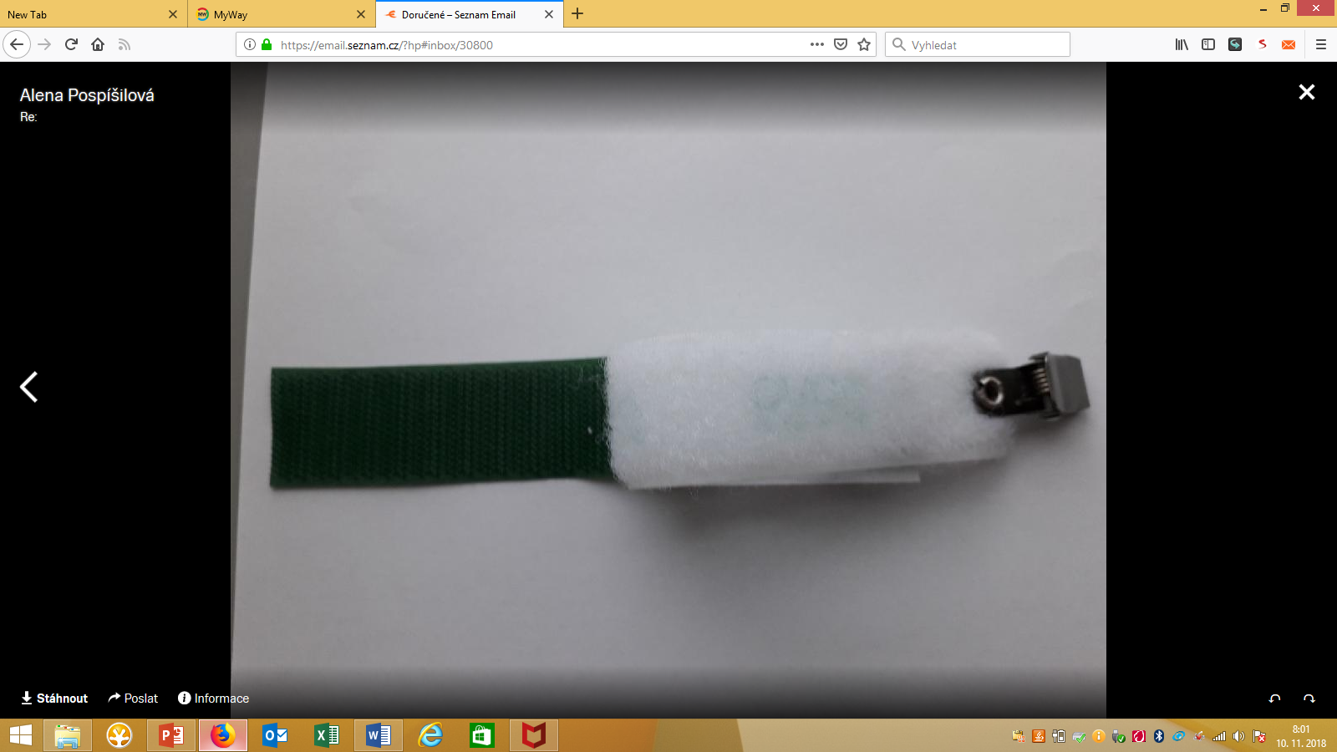
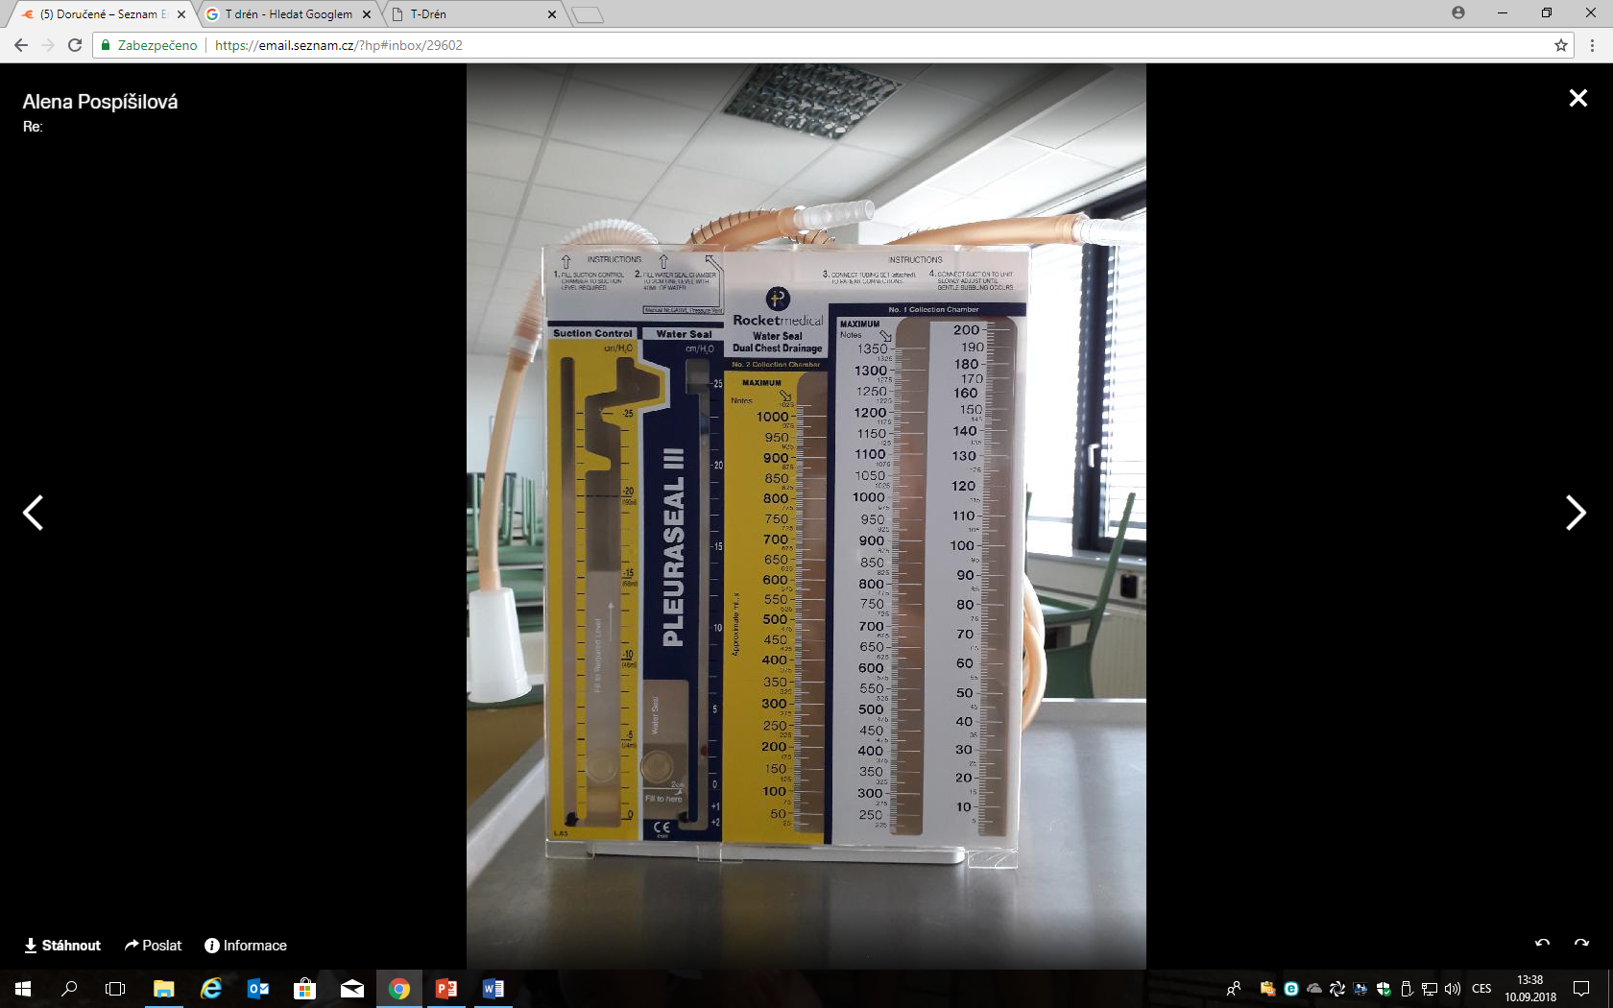
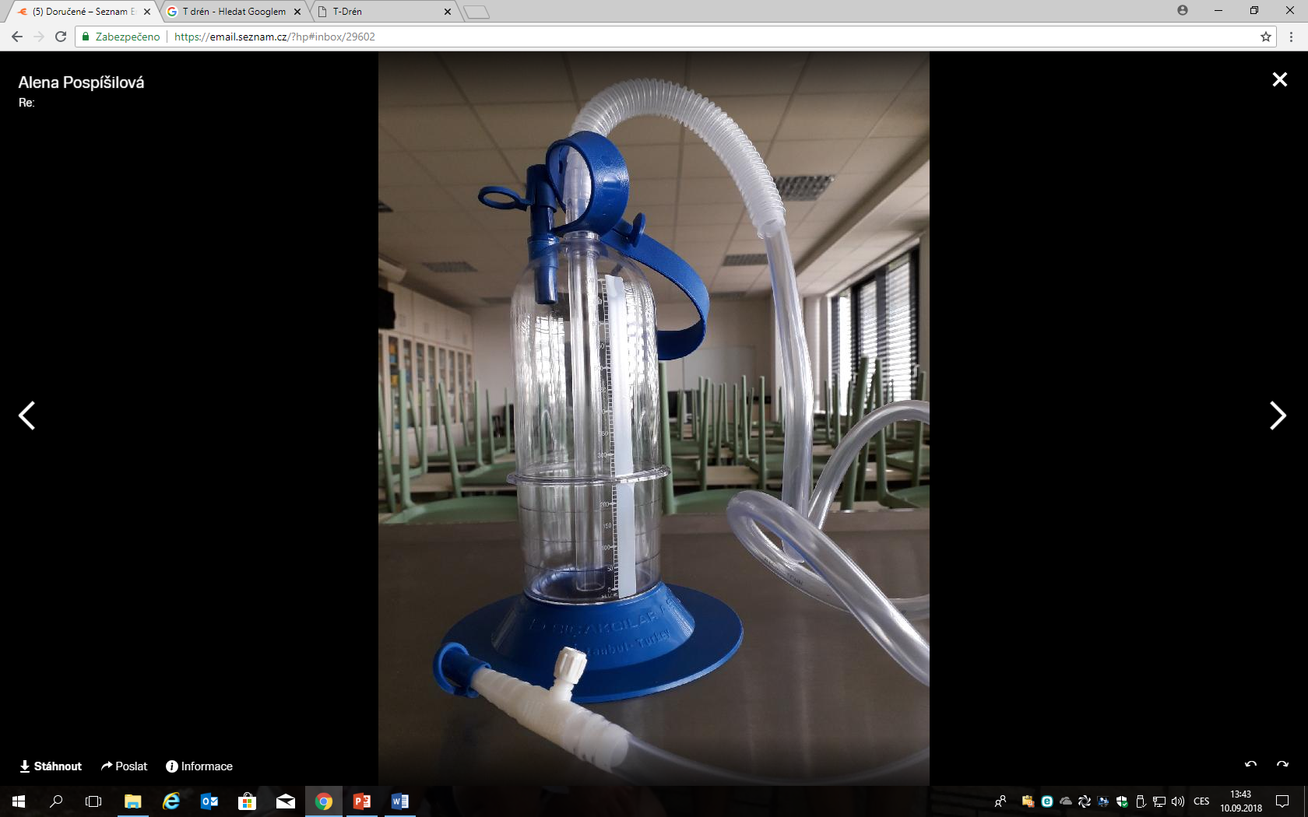
HRUDNÍ DRÉN (HD)-- Büllauova drenáž
HDH2O - hrudní drén bez aktvního sání (vodní zámek musí být vždy u hrudních drénů)
AHS- hrudní drén z aktivním sáním - vodní zámek a napojení na aktivní sání
Odvod vzduchu nebo tekutiny z hrudní dutiny
Komora vodního uzávěru: brání nasávání vzduchu z okolí za využití vodního zámku sterilní vodou
Krabicový jednorázový drenážní systém - různý počet komor (např. ATRIUM ocean)
  Drén musí stát v kolmé poloze pod úrovní hrudníku pacienta
  Hadice nesmí být zalomené (vypodložit velkou vrstvou krytí)
  Hadice nesmí být klemované (vyjma výměny sběrné nádoby - dvojí klemování)
  Pravidelně kontrolujte funkčnost drenáže, těsnost zapojení, náplň vodního sloupce
  Více informací v přiloženém návodu na použití
Komora regulace sání: plní se sterilní vodou dle požadovaného podtlaku
Vždy musí být naplněny obě komory
Sběrná komora
Komora vodního uzávěru: plní se sterilní vodou do 2 cm (cca 45 ml)
U aktivního hrudního sání
Klip se suchým zipem určený k fixaci HD k lůžku pacienta
Lze napojit aktivní hrudní sání
Otvor pro plnění komory regulace sání
EXTRAKCE HRUDNÍHO DRÉNU
Postu jako u extrakce drénu
Pacient poloha v sedě a v inspiriu
Lékaři podejte na sterilní špachtli vazelínu - aplikuje jí na místo po vytažení drénu = prevence PNO
Po vytažení hrudního drénu se s odstupem dělá kontrolní RTG snímek k vyloučení PNO
Napojení pacienta -dvojhlavňový HD (lze napojit dva hrudní drény
Napojení pacienta -dvojhlavňový HD (lze napojit dva hrudní drény
Nálevka na plnění Komory vodního uzávěru
Nálevka na plnění Komory vodního uzávěru
Napojení pacienta
Pouze vodní zámek
6.2

Slide 33
DRÉNY - SEKRECE Z DRÉNU
Nezbytné sledovat funkčnost, charakter, barvu a množství sekrece - konečná sumarizace se provádí v 6:00 hod
    Sběrné sáčky - nepřesná kalibrace - měřte v odměrném válci
    Redonova drenáž - nádobka, hrudní drén - značí se na nádobku fixem, do dokumentace se zaznamenává pouze množství, které přibylo od předchozí značky
Množství a charakter (barva) vypuštěné sekrece z drenážního systému se zapisuje do dokumentace pacienta
U podtlakové drenáže je nezbytné sledovat funkčnost, přítomnost podtlaku (podtlaková nádoba smrštění harmoniky, stříkačka - návrat pístu při jeho povytažení)
Dle potřeby a indikace měň sběrné nádoby
FYZIOLOGICKÉ (v přiměřeném množství)
HEMORAGICKÁ = SANGUINÓZNÍ = krev
SERÓZNÍ = čirý, jantarový
SEROSANGUINÓZNÍ = směs krve a serózní tekutiny
PŘÍZNAK INFEKCE
KALNÝ SEKRET
PYURICKÝ SEKRET = hnisavý sekret – zeleně nebo žlutě zbarvený
SEKRET S PŘÍMĚSÍ (v břišním drénu patologie)
STERKORÁLNÍ = ENTERÁLNÍ = sekret obsahuje střevní obsah - zápach stolice
BILIÁRNÍ SEKRECE = sekret obsahuje žlučové kyseliny - hnědě zbarvený - fyziologická v T drénu
PANKREATICKÝ SEKRET = pankreatické šťávy - barva kávy s mlékem
ASCITES = čirý, mírně nažloutlý (připomíná fyziologickou moč)
6

Slide 35
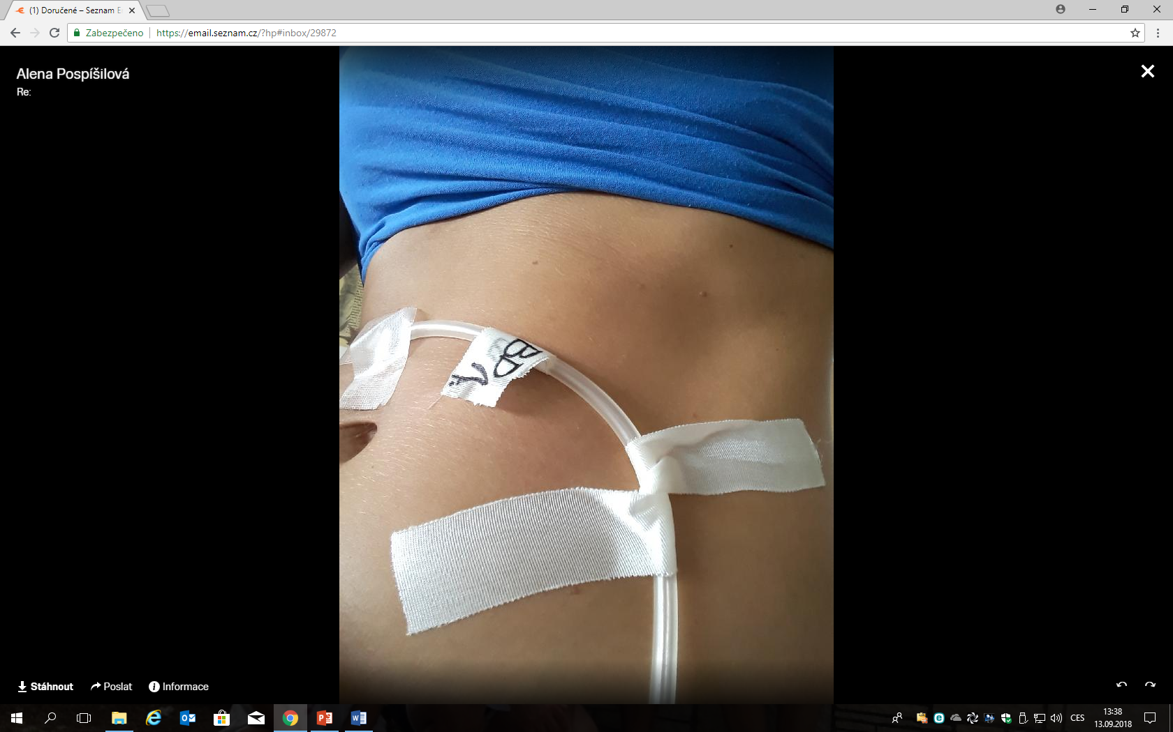
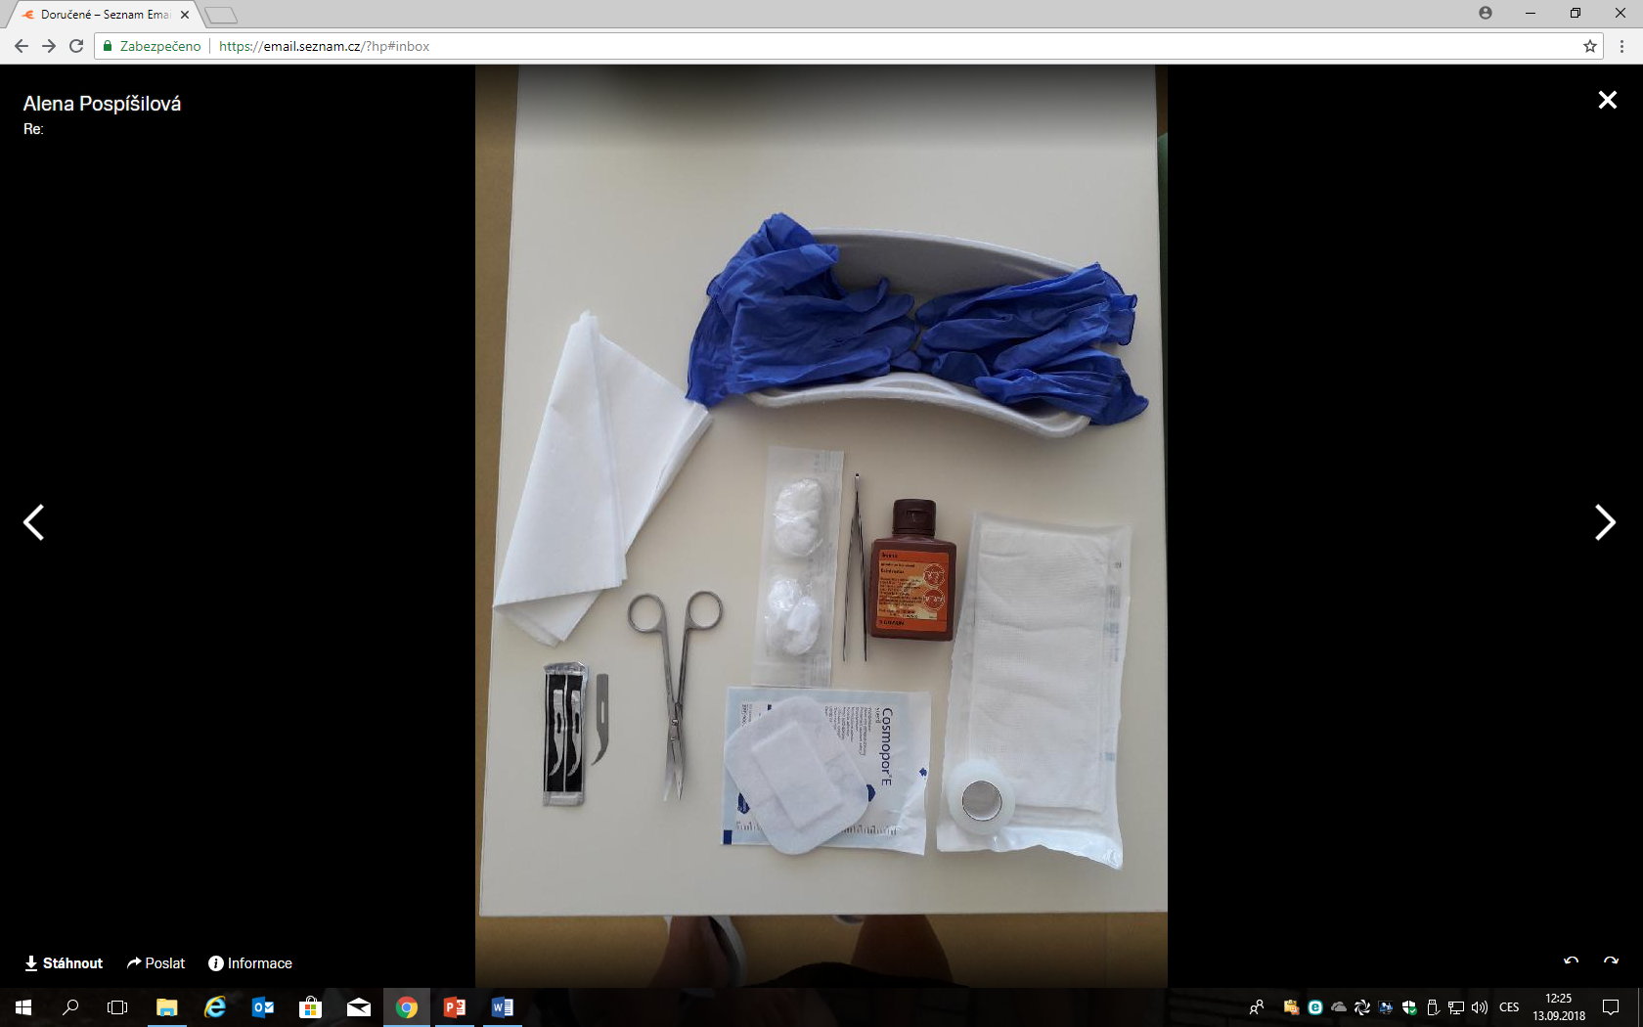
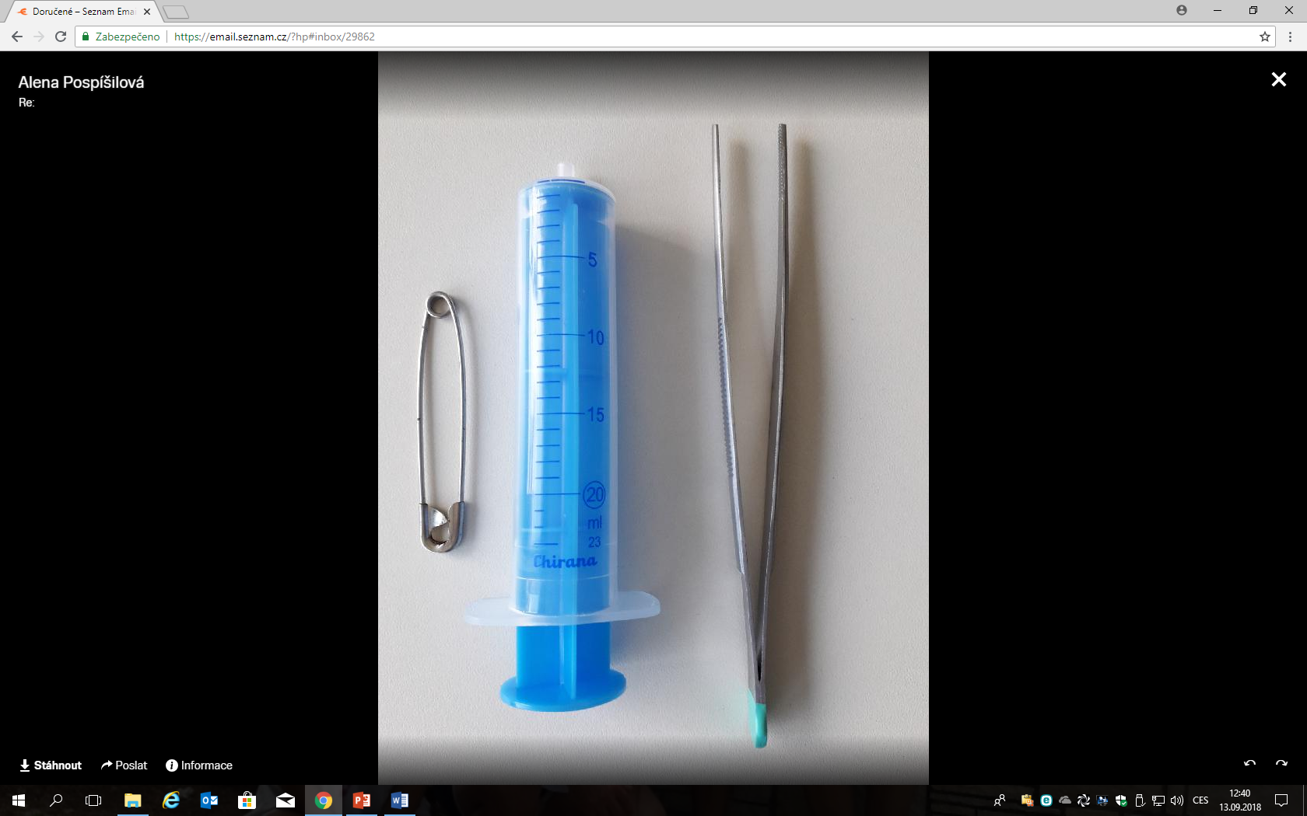
PÉČE O OPERAČNÍ RÁNU - drén
Nastřižené krytí ve tvaru Y
PŘEVAZ DRÉNU
Postup shodný jako u péči o operační ránu - standart
Okolí drénu se dezinfikuje po dezinfekci rány
Pod drén se přikládá nastřižené sterilní krytí (nastřižení ve tvaru Y) na toto krytí se přikládá ještě nenastřižené sterilní krytí
Obnovení fixace drénu tak, aby drén nebyl zalomený
Pokud má pacient víc drénů, musí být drén označena na hadičce před napojením sběrné nádoby
Označení drénu
Fixace drénu
EXTRAKCE DRÉNU
SESTRA ASISTUJÍCÍ LÉKAŘI | SESTRA – INFEKČNÍ MANIPULACE
Lékaři podá: sterilní ANATOMICKOU pinzetu + sterilní tampon s dezinfekcí | Přichystá do lůžka emitní misku nasadí se jednorázové rukavice odstraní použité krytí (na CHK provádí lékař) JIŽ SE NESMÍ DOTKNOUT PŘEVAZOVÉHO VOZÍKU, DOKUD NEPROVEDE HDR
Lékař provede dezinfekci rány a poté okolí drénu
Sestře pro infekční manipulaci podá buničitou vatu
Podá lékaři sterilní HROTNATÉ nůžky nebo sterilní kopíčko – lékař odstraní stehy fixujících drén
Lékař extrahuje drén | Za využití buničité vaty zabrání znečistění pacienta a lůžka sekretem z drénu a
Podávkami podá lékaři sterilní tampón (dbá na to, aby se lékař pinzetou nedotkl podávek) | Po extrakci Redonu napojeného na stříkačku odstraní spínací špendlík a uloží jej do dezinfekční nádoby na chir. nástroje
Podá lékaři sterilní krytí vhodné velikosti | Vyhazuje drén do infekčního odpadu – konec drénu bezprostředně po vytažení vloží do buničité vaty.
Fixuje sterilní krytí | Odstraní rukavice a provede HDR
Pravidelně kontroluj přítomnost prosaku v oblasti odstraněného drénu, dle potřeby na ránu „nadvaž“ savým krytím
Při velkém prosaku aplikuj na ránu po drénu sběrný drenážní sáček (viz DS po BD)
POVYTAŽENÍ DRÉNU = změna pozice drénu - posunutí
Dvě anatomické pinzety
Lékař bude požadovat Mesocain gel (odmáčknout 1 cm masti do buničité vaty a vyhodit - poté aplikovat z výšky na drén)
Není třeba chránit ložní prádlo a pacienta před znečištěním - sekret nebude vytékat z drenážního systému
Sterilním krytím otřít zbytky Mesocain gelu
Déle postup jakou převazu drénu
Po výkonu je třeba monitorovat odvod z drénu, obtékání okolo drénu a funkčnost drenáže
2 x
Sterilní krytí na otření
6

Slide 36
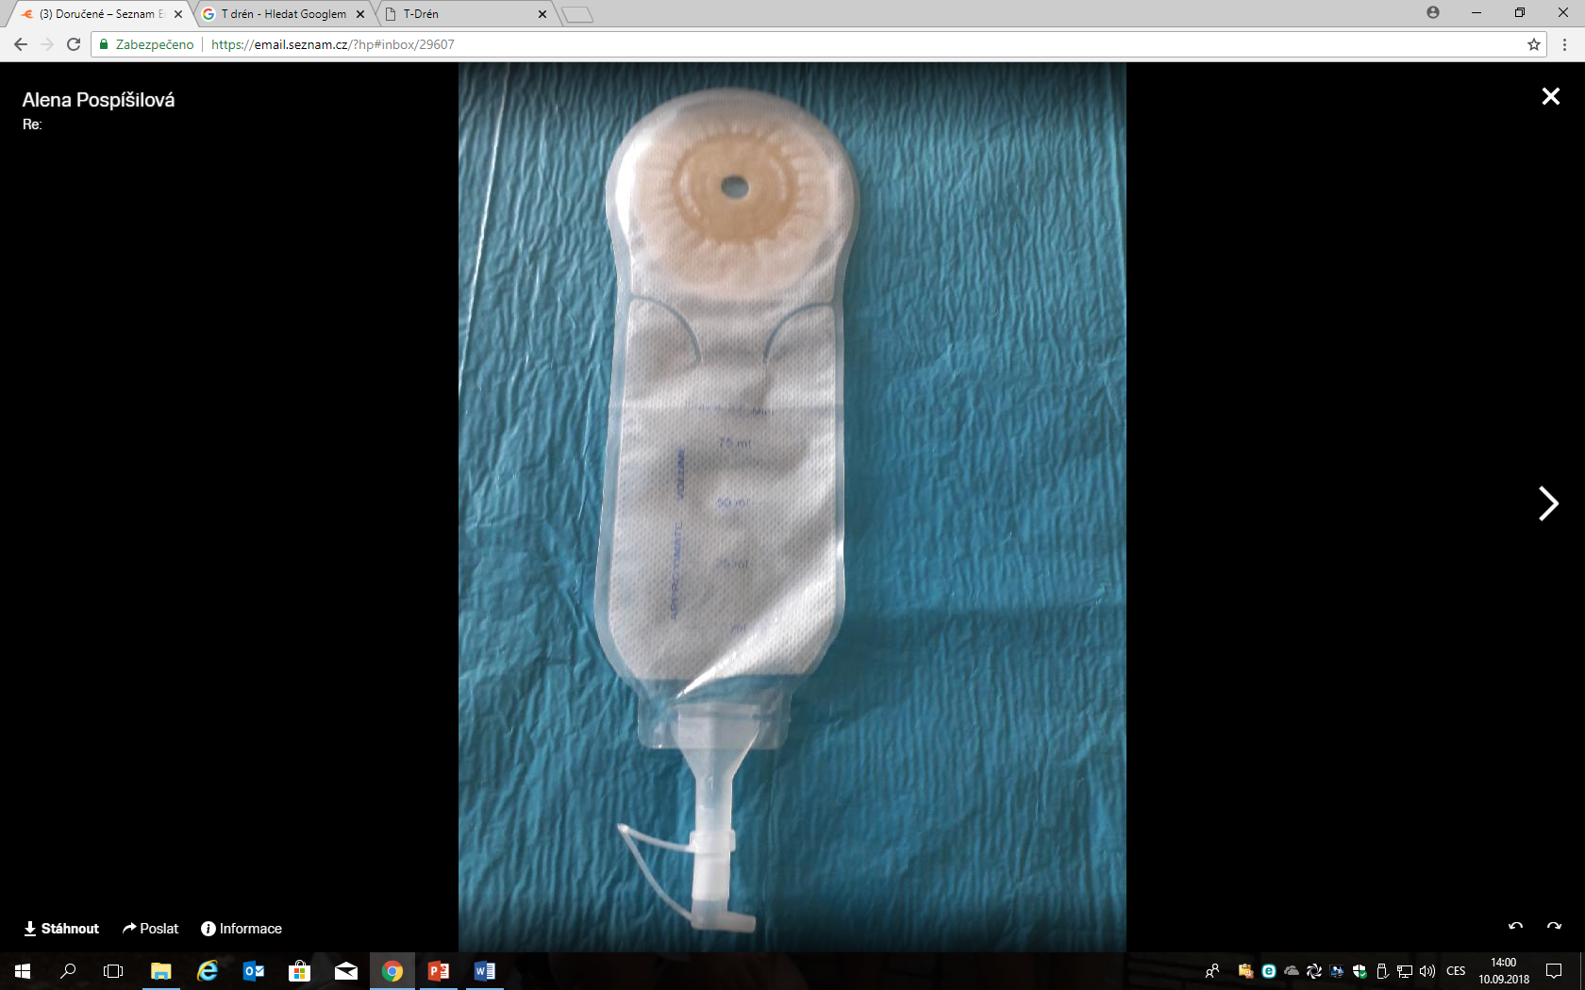
PÉČE O OPERAČNÍ RÁNU - drén
ZKRÁCENÍ DRÉNU - břišního
Postup shodný jako u péči o operační ránu - standart
Lékaři podej anatomickou pinzetu
Další osoba si nasadí gumové rukavice a pomocí buničité vaty zabrání znečistění pacienta a lůžka sekretem z drénu (tato osoba smí sahat na převazový vozík až po odstranění rukavic a dezinfekci rukou)
Podej lékaři sterilní spínací špendlík (propíchnutí hadičky - zamezení zapadnutí drénu do rány)
Podej lékaři sterilní nůžky - ustřihne drén
Podej lékaři sterilní krytí (druh a velikost dle množství odvodu z drénu), nebo drenážní sáček - častěji drenážní sáček
Připevni sterilní krytí, nebo drenážní sáček (obdobný postup jako u připevnění stomického sáčku)
Pravidelně kontroluj prosak v oblasti zkráceného drénu
Důvod provedení: obtékání drénu
Drenážní sáček
ZKRÁCENÍ DRÉNU - podtlakového = Redon na stříkačku (R stř.)
Provádí sestra na základě indikace lékařem
Proveď HDR a nasaď si gumové rukavice
Zaklemuj drén
Podlož drén ve vhodné vzdálenosti od pacienta
(aby drén pacientovi nepřekážel) buničitou vatou a hadičku odezinfikuj (pod klemováním)
Ustřihni hadičku sterilními nůžkami
Nasaď 20 ml stříkačku a vytáhni píst (tvorba podlaku), píst zajisti spínacím špendlíkem
Opatrně odklemuj drén a zkontroluj přítomnost podtlaku (povytáhni píst stříkačky- pokud se vrací spět = podtlak přítomen)
Změř a zaznamenej do dokumentace množství sekrece v drenážní nádobě před jejím vyhozením
Podtlakový drén vede již málo sekrece –přesnější monitorace odpadu z drénu
Buničitá vata
KORÝTKOVÝ DRÉN
Podélně rozpůlená sterilní hadička
Postup shodný jako u péče o operační ránu - standart
Většinou je v perianální oblasti po abscesu - probíhají proplachy drénu
Pozice drénu se fixuje (aby nezapadl do rány) stehy nebo sterilním spínacím špendlíkem zapíchnutým v drénu
RUKAVICOVÝ DRÉN
Buď zatavený v lukasteriku, nebo ustřihni sterilními nůžkami dostatečně dlouhý kus sterilní rukavice - nutno opláchnout sterilním roztokem - odstranit pudr
Postup shodný jako u péče o operační ránu - standart
Drén se vkládá do povrchových ran - není třeba fixovat jeho pozici
6

Slide 37
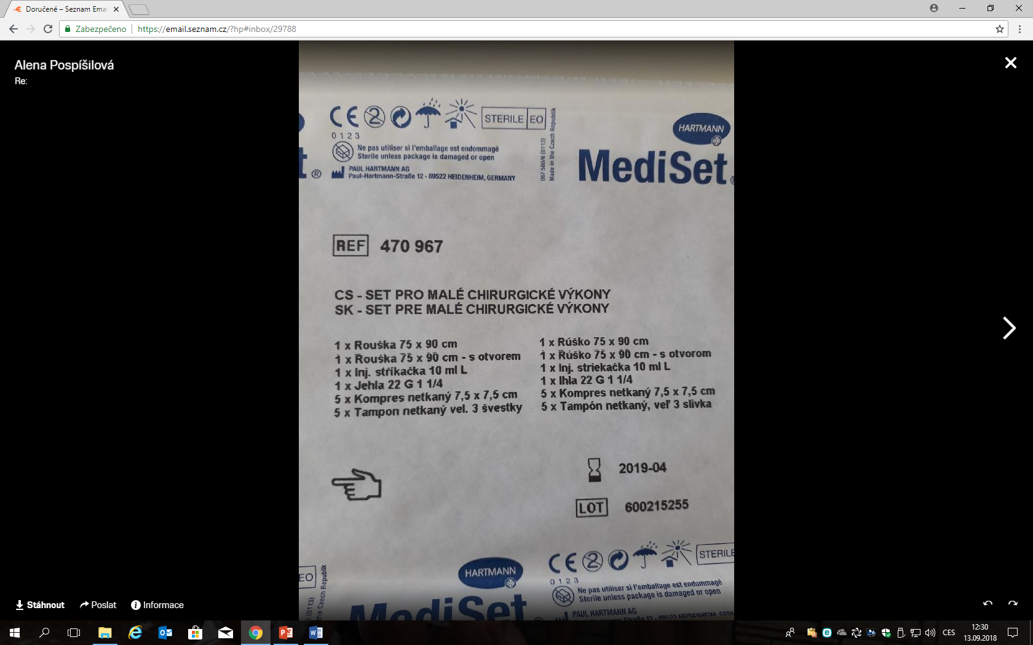
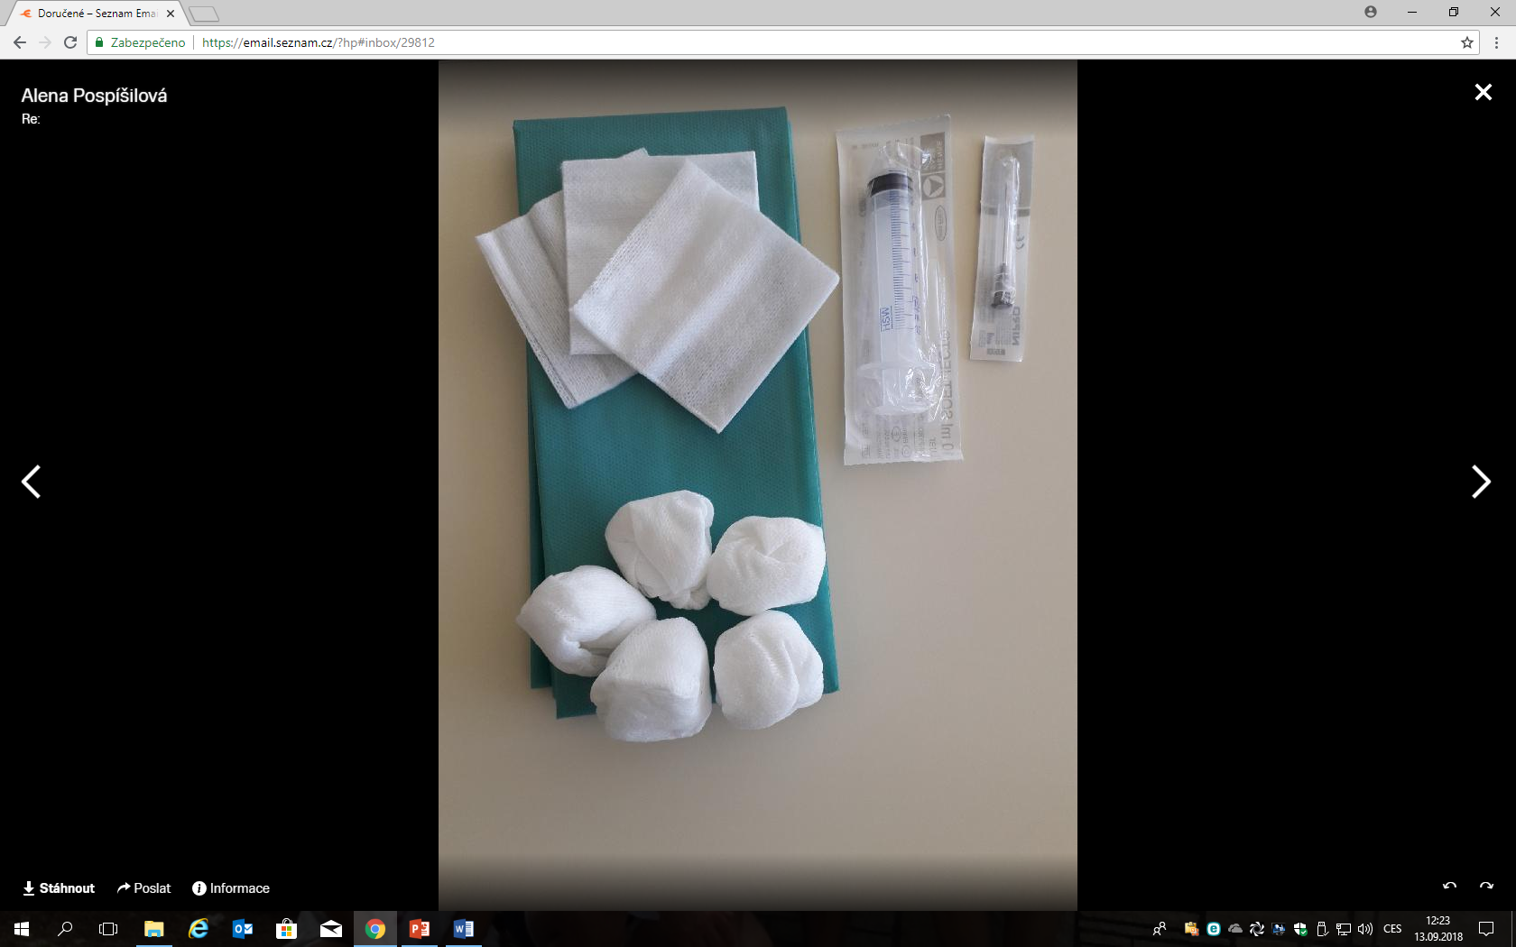
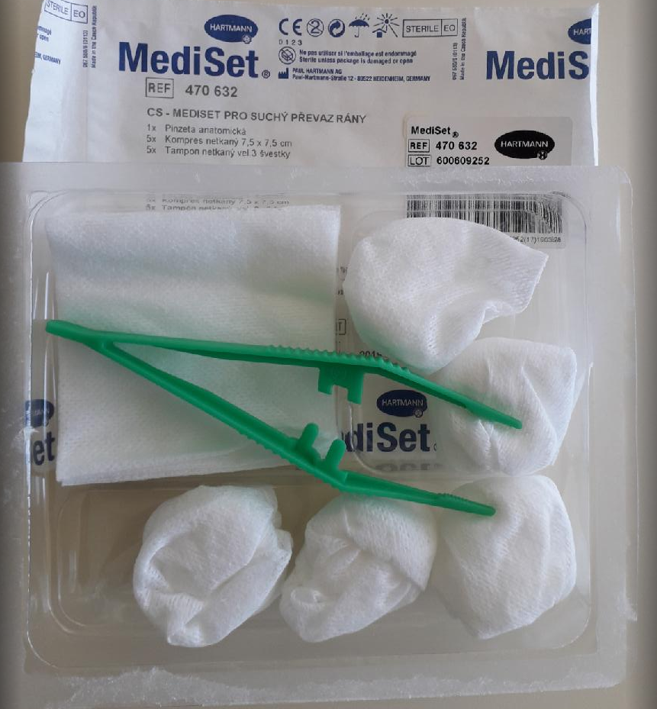
POMŮCKY
PŘÍPRAVA VOZÍKU K ASEPTICKÝM VÝKONŮM
Vozík připravuj těsně před výkonem
Očisti vozík (vyčisti i kolečka vozíku) a nanes povrchovou dezinfekci, počkej do uplynutí expoziční doby- proces dezinfekce zopakuj ještě jednou
Do dolní etáže vozíku připrav nesterilní pomůcky - doporučuji připravit na vydezinfikovaný tác - jednodušší manipulace (empír, ústenku, nesterilní rukavice, sterilní rukavice, roušku, dezinfekci na kůži, stříkačky, jehly, anestetika, fyziologický roztok, emitní misku, kontejner na ostrý odpad, šicí materiál…)
Za využití podávek překryj vozík sterilní rouškou zezadu do předu
Na povrch vozíku rozmísti podávkami potřebné sterilní pomůcky
Za využití podávek překryj vozík sterilní rouškou zepředu dozadu
Vozík převez za spodní část na bezpečné místo, kde nehrozí jeho znesterilnění
Příprava vozíku
Vozík
Dva toulce s podávkami nebo sterilní rukavice
Dezinfekce na povrchy
Horní etáž vozíku - sterilní
Dvě sterilní roušky (překrytí vozíku)
Pomůcky dle výkonu (většinou sety pro daný výkon)
Dolní etáž vozíku - nesterilní vozíku
-
Při přípravě vozíku lze místo podávek využít sterilní rukavice.
Vhodná je spolupráce dvou osob (jedna otvírá obaly, druhá ve sterilních rukavicích rozmisťuje pomůcky)
Pokud jste sami, tak před nasazením sterilních rukavic otevřete všechny obaly sterilních pomůcek, nasaďte si sterilní rukavice, rozmístěte pomůcky na vozík, dávejte pozor abyste rukavice neznesterilnily.
Různé

Slide 39
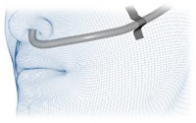
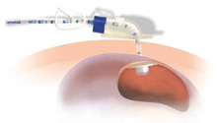
SONDY GIT
ŽALUDEK
Pro zachování funkčnosti žaludku vhodnější bolusové podávání
Bolusové podání – interval dle indikace lékaře 4 - 6 hod (Janettova stříkačka)
Kontinuální podání – vhodnější je bolusové
Kombinace bolusové a kontinuální aplikace
Může být podána i mixovaná strava strava
Důsledný proplach sondy (čajem, převařenou vodou - přiměřená teplota) po každé aplikaci jídla
Gastrostomie
(vytvořená při operaci)
NGS
Nasogastrická sonda
PEG
Perkutánní endoskopická gastrostomie
Vstupní cesta nos
Vstupní cesta přes stěnu břišní
NJS
Nasojejunální sonda
JEJUNUM
Výživná jejunostomie
(vytvořená při operaci)
Kontinuální podávání přes enterálni pumpu
Speciální farmaceuticky vyráběné přípravky
Pravidelný proplach sondy sterilními roztoky (cca. 3 krát/den 20 ml)
Noční pauza
PEJ
Perkutální endoskopická jejunostomie
KOMPLIKACE KRMENÍ SONDOU
Aspirace
Ucpání sondy
Dislokace sondy
Léze (dekubitus) na sliznicích
Syndrom dráždivého tračníku - pocit plnosti, škytavka, zvracení, průjem, křeče, ileus
Metabolické komplikace (hyperglykémie, aj.)
Technické poruchy dávkovacího zařízení (enterální pumpy)
7

Slide 41
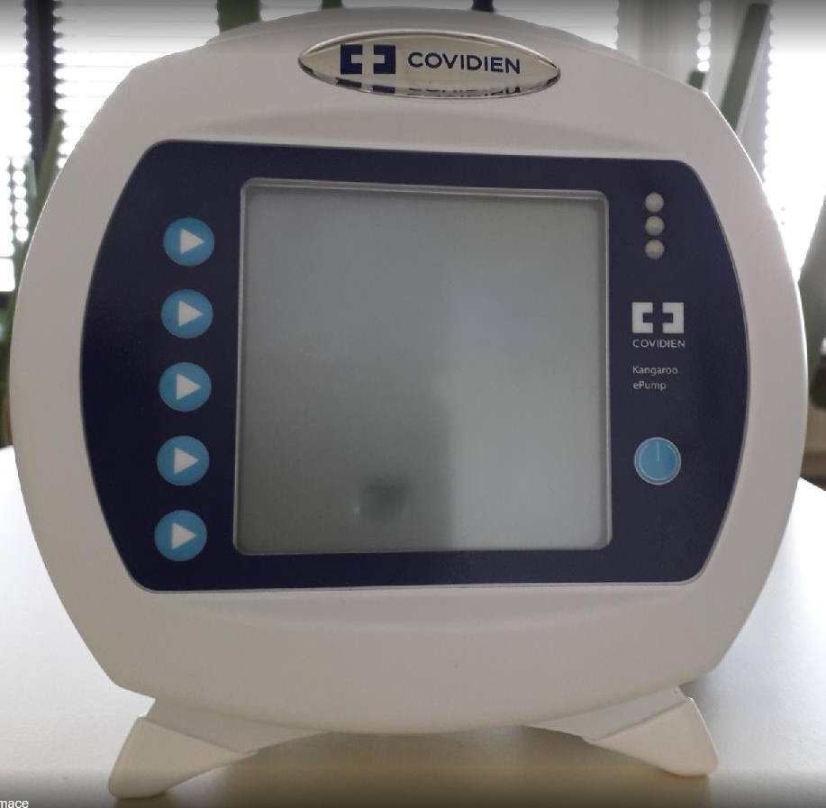
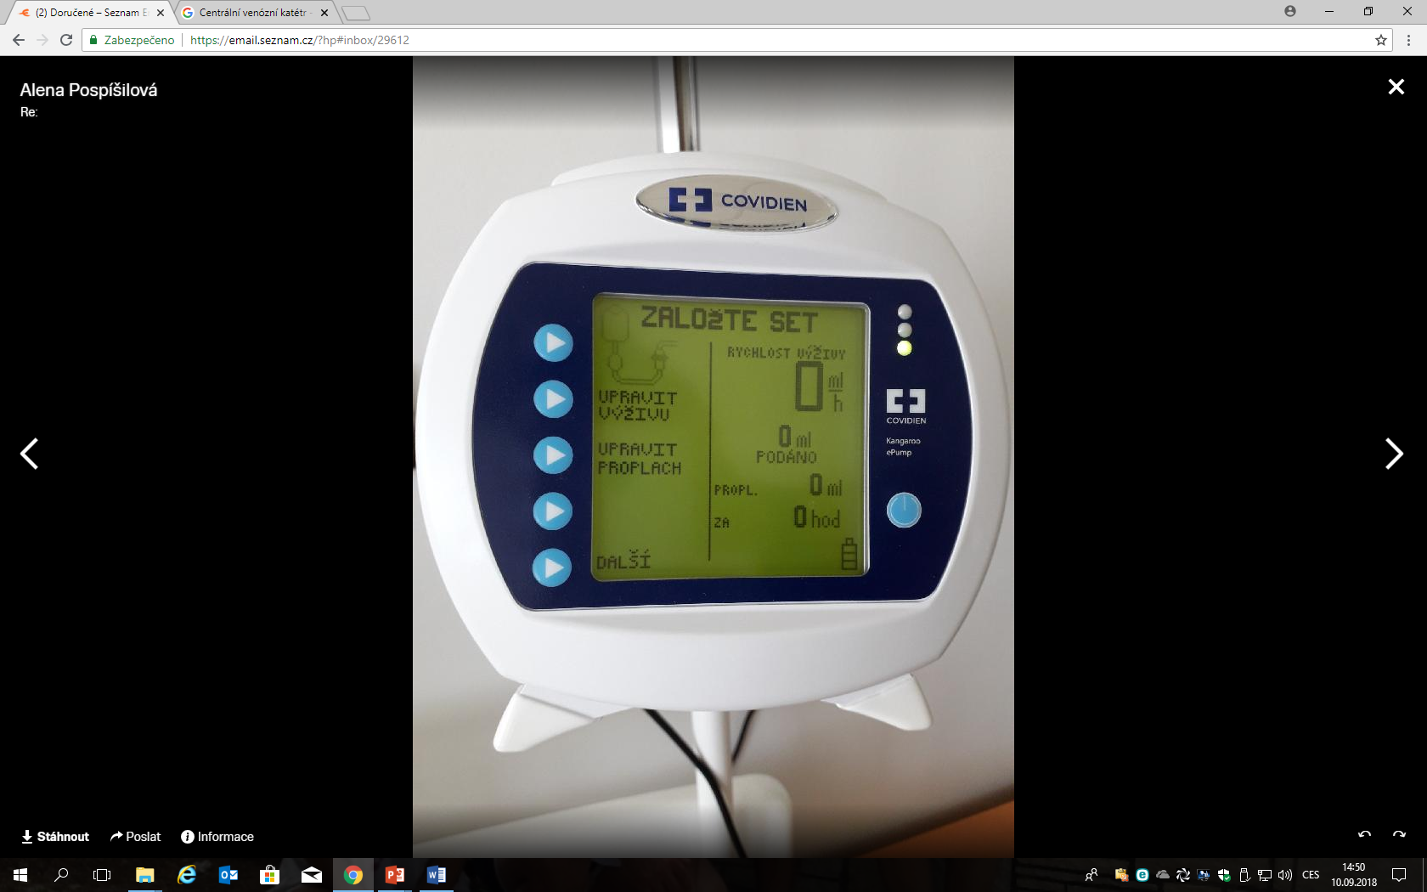
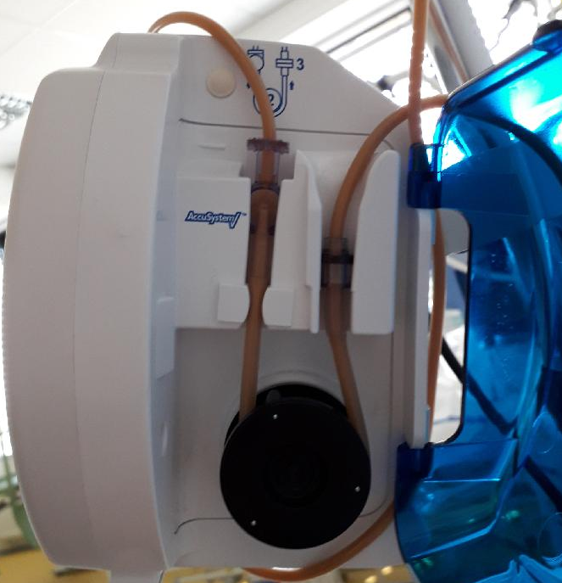
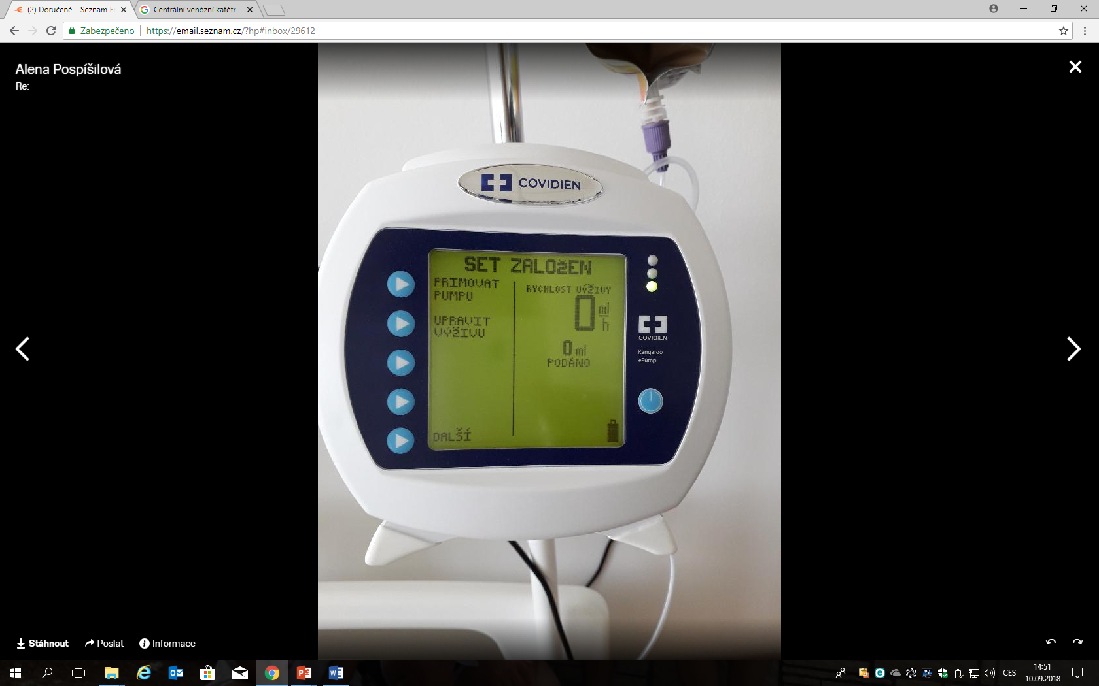
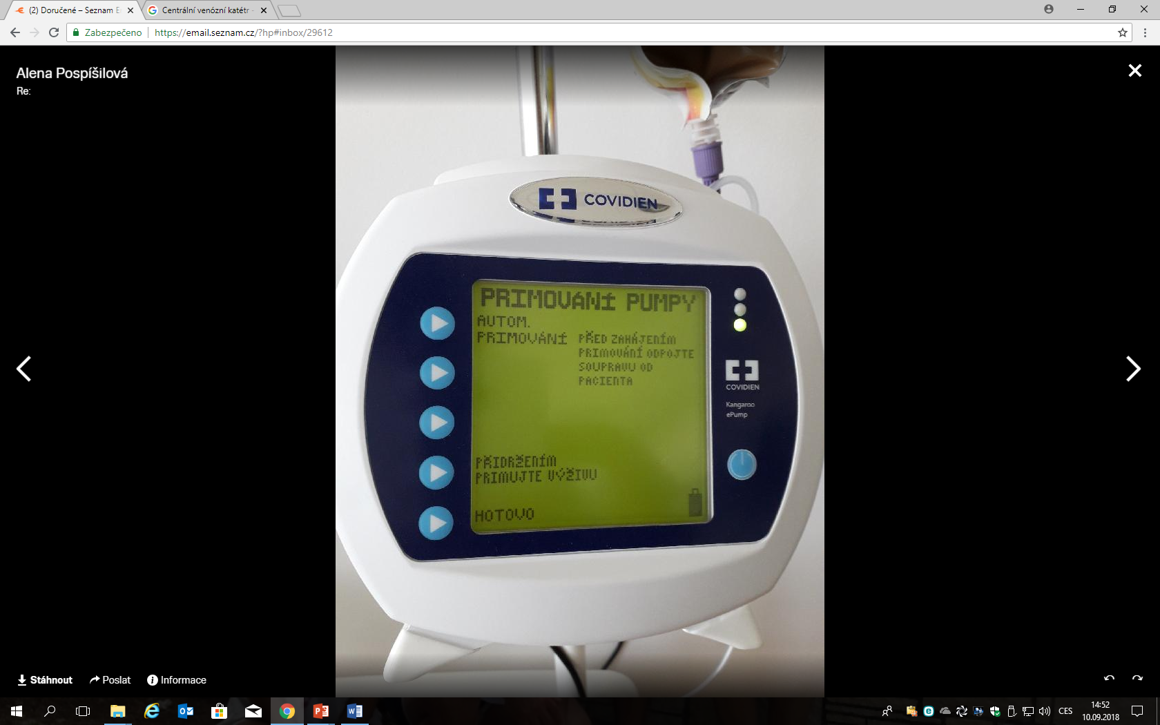
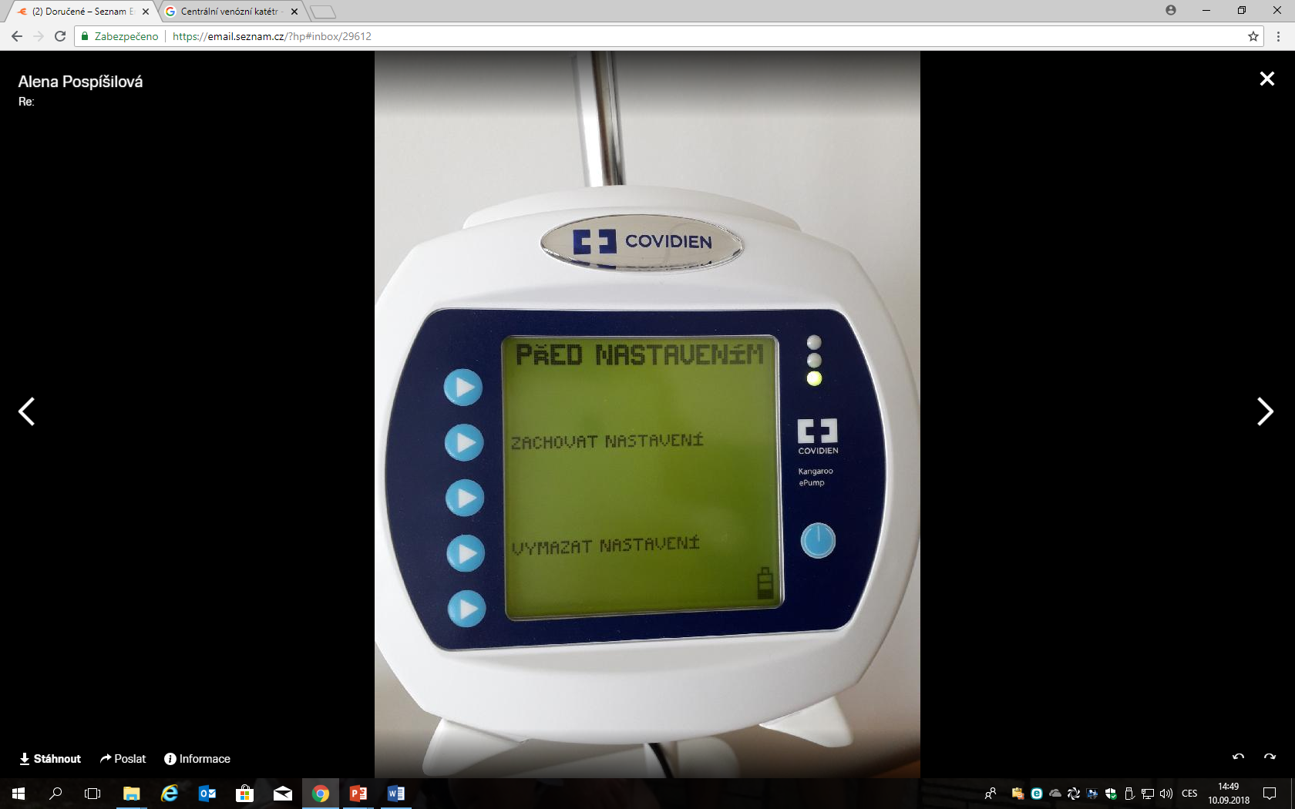
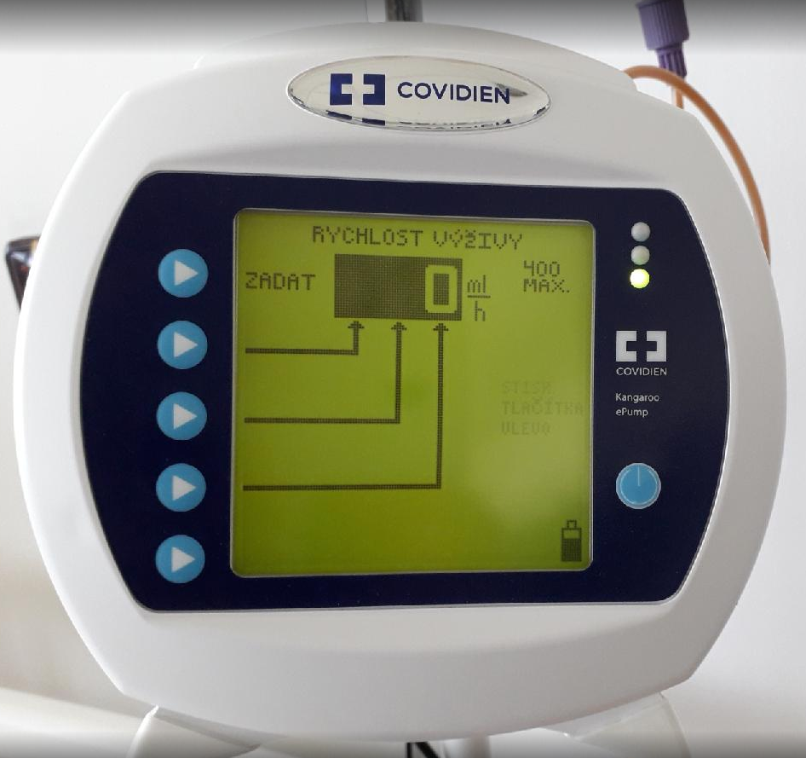
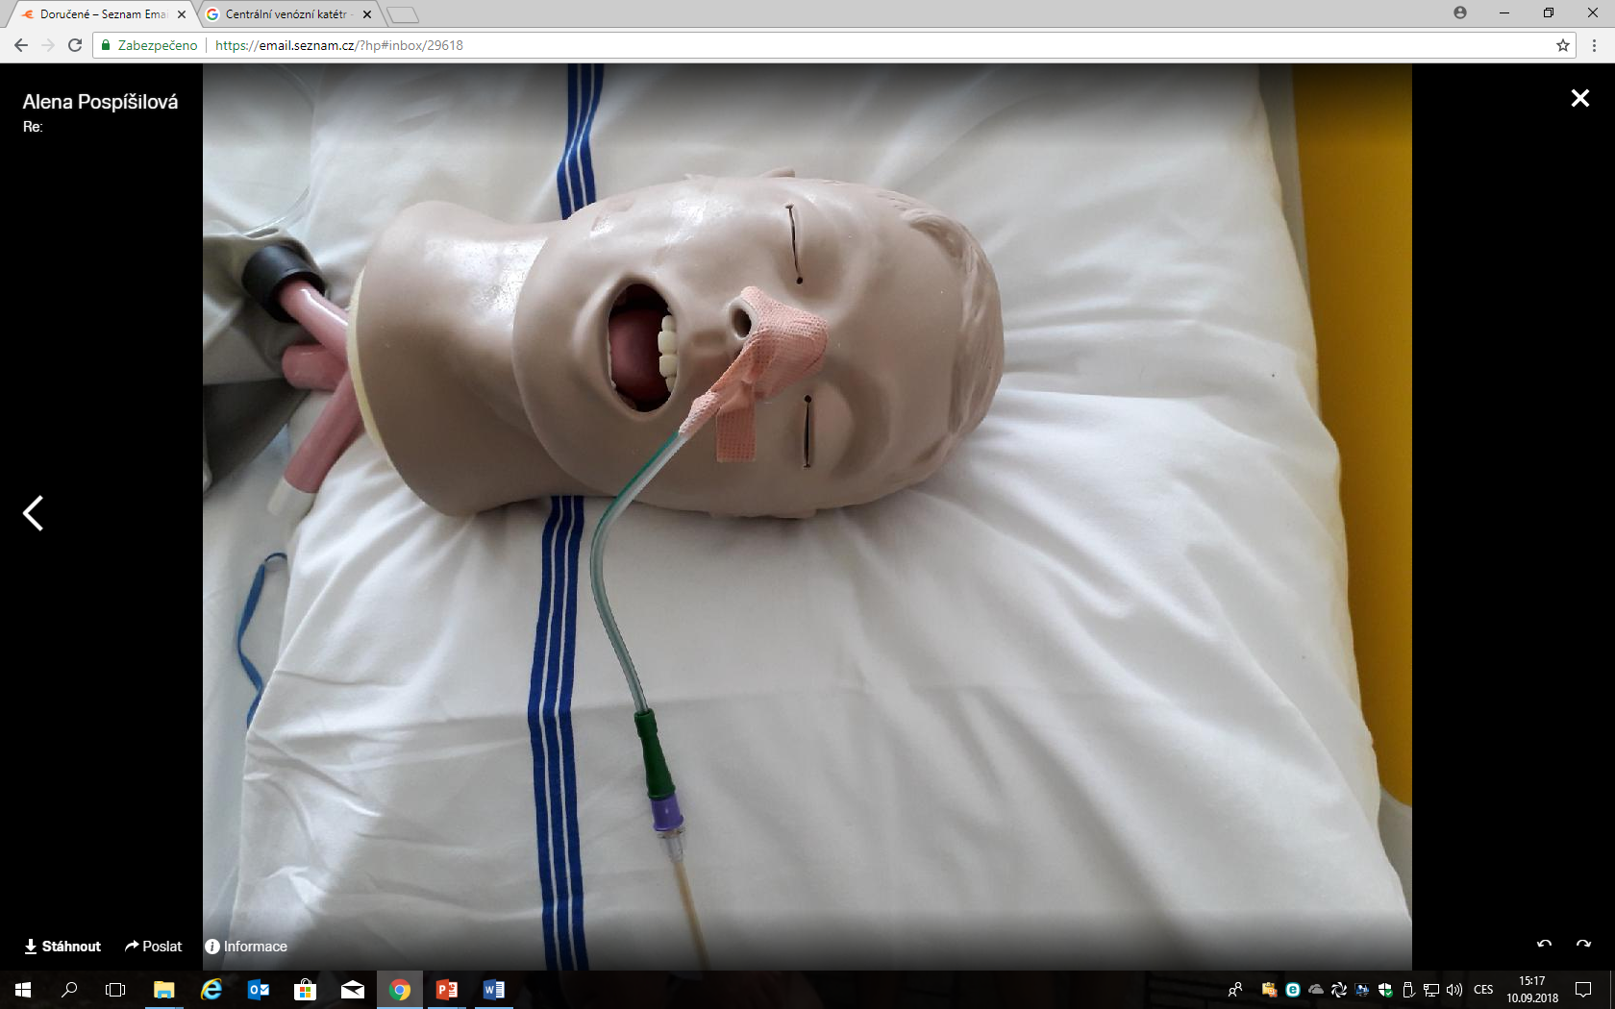

ENTERÁLNÍ PUMPA – kontinuální výživa
1. ZAPNI ENTERÁLNÍ PUMPU
2. ZALOŽTE SET
Popište set datem exspirace
Dle výrobce (2 -3 dny)
Jakékoliv propojky ze setu uschovejte označené u pacienta
3. PRIMUJ PUMPU
Znamená propláchnout set
Provádíme při založení nového setu nebo po pauze v aplikaci výživy - výživa v setu může být sražená
Typ setu je závislý na typu enterální pumpy
Krok 5 a 6 mohou být prohozeny – dle typu setu
Propláchnutí sondy přes spojku
Napojení setu
5. NAPOJTE SET K PACIENTOVI
V jednorázových rukavicích
Dezinfikujte ústí sondy
6. PROPLÁCHNĚTE SONDU
20 ml sterilní tekutiny
Přes poplachový ventil
Hadičku zalomte tak, aby proplach proudil k pacientu
4. NASTAV RYCHLOSTI APLIKACE
Dle ordinace
Zachovat nastavení-vymazat nastavení
7. PUSŤ VÝŽIVU
Zaznamenej do dokumentace čas napojení nové dávky
Pokud pacient přijímá stravu per os, je vhodné před jídlem aplikaci výživy přerušit
Dle indikace lékaře přeruš výživu v noci – při přerušení nezapomeň propláchnout sondu
7

Slide 42




ENTERÁLNÍ PUMPA – kontinuální výživa
1. ZAPNI ENTERÁLNÍ PUMPU
2. ZALOŽTE SET
3. PRIMUJ PUMPU
4. NASTAV RYCHLOSTI APLIKACE
Typ setu je závislý na typu enterální pumpy
Zapnutí pumpy
Smazání nastavení
Primování pumpy
Nastavení rychlosti
Start výživy
5. PROPLÁCHNĚTE SONDU
6. NAPOJTE SET K PACIENTOVI
7. PUSŤ VÝŽIVU
Krok 5 a 6 mohou být prohozeny – dle typu setu
Propláchnutí sondy přes spojku
Napojení setu
7

Slide 43



CENTRÁLNÍ ŽILNÍ KATÉTRY = CVK, CŽK
DĚLENÍ
CVK - 3 vstupy
Vyústění jednotlivých vstupů z katétru
Dle doby použitelnosti:
Krátkodobé
Střednědobé
Dlouhodobé
Dle místa zavedení:
Horní dutá žíla
Dolní dutá žíla
Dle počtu vstupů
Jednocestné, dvojcestné, trojcestné….
↑ vstupů = ↑ riziko infekce, ale navyšuje možnost aplikace více léků najednou
Vstupy jsou označeny dle místa kde z katétru ústí (1. proximalní, 2. medilalní, 3. distaníl)
Neaplikujte do vstupů označených červenou koncovkou
Distal
Krátkodobé CVK (využití 1 - 2 týdny)
Katétry mohou být za účelem prodloužení expirace potaženy: dezinfekčním, antikoagulačním antibiotickým filmem.
Proximal
v. jugularis
Snazší zavedení než v. subcl
Menší riziko PNO než u v. subclavia
Hůř se přikládá sterilní krytí (vlasy, vousy
v. femoralis
Snazší zavedení než v. subcl
Omezuje při chůzi
Zavedena v místě vlhké zapářky - ↑ riziko infekce
Medial
Konec katétru
Při proplachu CVK je doporučována metoda: START - STOP = rychlá aplikace, pauza rychlá aplikace, pauza…..
v. subclavia (v. subcl)
Lepší funkčnost než v. jugularis
Hůř se zavádí
Do CVK nesmí být prováděna aplikace stříkačkou o menším objemu než 10 ml
8

Slide 44
ŠEBELOVÁ H., ŠPAČKOVÁ J., KOUŘILOVÁ P., PICC Katétr, IHOK FN Brno a LF MU. Brno, 2015. Czech
ŠEBELOVÁ H., ŠPAČKOVÁ J., KOUŘILOVÁ P. Ošetřovatelská péče o implantabilní podkožní port [online]. Brno: IHOK FN Brno a LF (Czechia): KARIM: AKUTNĚ. CZ; [cited 2018-7-9]. [49 p.].Available from: http://www.akutne.cz/res/publikace/k-elov-port-akutn-cz.pdf. Czech.
SIROTEK, L. Podkožní žilní porty jako dlouhodobé cévní vstupy [online]. Brno: MOÚ (Czechia): Symma; [cited 2018-7-9]. [57 p.].Available from: http://www.symma.cz/farmacie2016/sbornik/prednasky/sirotek_farmko.pdf . Czech

Slide 45



CENTRÁLNÍ ŽILNÍ KATÉTRY - ZAVEDENÍ
ÚKON PROVÁDÍ LÉKAŘ, SESTRA PŘIPRVUJE POMŮCKY A ASISTUJE
Příprava sterilního vozíku
Příprava pacienta: edukace, celková hygiena, Trendelenburgova poloha - ↑ náplně cévního řečiště
Lékař ochranný oděv: plášť, ústenka, čepice, sterilní rukavice
Dezinfekce místa vpichu (Chlorhexidine 2 %, Betadine) třikrát a provedení zarouškování
Aplikace lokální anestezie - „opich“ 1 % Mesocainem
Monitorace pacienta: bolest, saturace O2, vědomí, monitorace EKG
Lékař volí místo vpichu: anatomická rozvaha, vhodnější: UZ
Zavedení CVK: Seldingerova metoda - zavede se jehla do ní vodící drát, poté dilatátor, dilatátor se odstraní a po vodícím drátu se zavede katétr - nejčastěji (dále může být metoda: skrze jehlu nebo po jehle)
Ověření funkčnosti všech lumen katétru - aspirace krve a proplach
Fixace pozice katétru stehy
Přiložení sterilního krytí (prvních 24 hod většinou sterilní longeta, poté speciální krytí na CVK - např. Tegaderm, Tegaderm CH –krytí s polštářkem napuštěným chlorhexidinem)
Kontrolní RTG hrudníku vyloučení PNO s odstupem
Do nově zavedeného CVK je možná aplikace až po RTG kontrole a po schválení lékařem.
Požaduje-li lékař aplikaci do CVK před RTG - tato informace musí být jasně definována ve zdravotnické dokumentaci (většinou akutní stavy).
Podívej se na video kanylace v. jugularis za využití seldingerovy metody: https://www.youtube.com/watch?v=edyUnWeJG_k
Set pro centrální žilní katetrizaci - basic
8

Slide 46

Fixace:
Šicí materiál
Jehelec
Peán
Nůžky
CENTRÁLNÍ ŽILNÍ KATÉTRY = ZAVEDENÍ - pomůcky
Ochranný oděv:
Ústenka
Čepice
Empýr
Centrální venózní katétr
Sterilní rukavice
Roztok na proplach
Sterilní krytí na ránu
Příprava místa vpichu:
Rouškování
Tampóny
Dezinfekce
Sterilní krytí na sušení rány
2 x
Lokální anestezie:
Mesocain 1 % ampule
Stříkačka 10 ml
Růžová a černá jehla

Slide 47

CENTRÁLNÍ ŽILNÍ KATÉTRY - POSTUP PŘEVAZU (bez komplikací)
Sestra edukuje pacienta
Sestra nasadí pacientovi i sobě ústenku
V ochranných rukavicích odstraní krytí
Vyhodí použité ochranné rukavice
Vydezinfikuje si ruce a nasaďte si nové ochranné rukavice
Dezinfikujte třemi sterilními štětičkami s dezinfekcí třemi tahy výstup katértu z těla, čtvrtou štětičkou fixační steh (lze použít 3 sterilní tampóny a pinzetu)
Po zaschnutí dezinfekce přiložte krytí (např. Tegaderm), které označte datem expirace
Vyměňte bezjehlové spojky - dezinfekčním čtvercem otřete koncovky katétru
Každý výstup propláchne 10 FR metodou strat - stop
Úklid pomůcek
Tahy dezinfekcí
1
3
2
2 x ústenka
4 ks sterilních štětiček
Dezinfekce
Transparentní krytí
Emitní miska a 2 x rukavice
Bezjehlové spojky
3 x 10 ml stříkačka
3 ks dezinfekčních čtverců
Poplachový roztok
8

Slide 48





CENTRÁLNÍ ŽILNÍ KATÉTRY - ODBĚR KRVE
Edukuj pacienta
U katétru s více lumen preferujeme distální lumen
Nasaďte si ochranné rukavice
Odezinfikujte bezjehlovou spojku
Do 20 ml stříkačky a odsajte 10 - 15 ml krve
Na vstup do katétru nasaďte Sarsted propojku umožňující propojení se Sarsed zkumavkou
Odeberte vzorky krve dle ordinace
Pokud nelze nasát krev: vyzvi pacienta k hlubokému dýchání, pohybu HK, zkus jiný vstup CVK
Odstraňte propojku Sarsed
Propláchněte vstup 20 ml FR metodou start - stop
Ukliďte pomůcky
Záznam do dokumentace
Zajisti transport vzorků do laboratoře
Dezinfekční čtverce
Propojky SARSED
Pomůcky
Emitní miska a rukavice
SARSED propojka
2 x 10 ml stříkačka
Proplach
Zkumavky dle ordinovaných vyšetření
8

Slide 49

CENTRÁLNÍ ŽILNÍ KATÉTR - Střednědobý
PICC
(periferní implantovaný centrální katétr)
Zavádí se do periferní žíly na HK sahá až do HDŽ
Více viz přiložená brožura
Délka využití
Měsíce
Zavádění:
Lokální nebo celková anestezie
UZ kontrola
Monitorace EKG - nárůst P vlny
RTG kontrola pozice
[2]
MIDLINE KATÉTR
Je periferní žilní katétr zavedený obdobně jako PICC, ale nesahá až do HDŽ –končí v periferní žíle
Katétr vede periferní cévou až do centrální žíly
Vstup katétru do těla - rovnou do žíly
Katetr na povrchu těla
Podívej se na video zavedení: https://www.youtube.com/watch?v=9FvUsjje8ic
Central Venous Access Catheters (Adult) [online]. [cited 2018-7-9]. Available from: https://www.uwhealth.org/images/ewebeditpro/uploadimages/4558_Figure_1.jpg. English.
Kliebenstein, M. My patient has a CVAD…. What does that mean? [online]. [cited 2018-7-9]. Available from: https://www.chw.org/-/media/files/medical-professionals/nursing-students/post-conferences/centrallines.pdf?la=en. English.
8

Slide 50



CENTRÁLNÍ ŽILNÍ KATÉTR = Střednědobý
Zavádí se do HDŽ
První etáž katétru vede podkožím, poté vstupuje do cévy a vede do HDŽ
Využití
Měsíce
Zavádění na sálku:
Lokální nebo celková
anestezie
UZ kontrola
Monitorace EKG
nárůst P vlny
RTG kontrola pozice
TUNELIZOVANÝ KATÉTR
Např. Broviac (častěji u dospělých) Hickman ( častěji u dětí)
Katétr v žíle
Vstup katétru do žíly
Vstup katétru do podloží
[2]
Tunel v podkoží kterým vede katétr
Podkožní tunel
Vstup katétru do podloží
Uzávěr katétru
[2]
[1]
Katetr na povrchu těla
Koukni na video zavedení: https://www.youtube.com/watch?v=fZSWNJloOas
Central Venous Access Catheters (Adult) [online]. [cited 2018-7-9]. Available from: https://www.uwhealth.org/images/ewebeditpro/uploadimages/4558_Figure_1.jpg. English.
Kliebenstein, M. My patient has a CVAD…. What does that mean? [online]. [cited 2018-7-9]. Available from: https://www.chw.org/-/media/files/medical-professionals/nursing-students/post-conferences/centrallines.pdf?la=en. English.
8

Slide 51


CENTRÁLNÍ ŽILNÍ KATÉTR - Dlouhodobý
DLOUHODOBÝ VSTUP DO CENTRÁLNÍHO ŽILNÍHO SYSTÉMU ZA VYUŽITÍ KOMŮRKY UMÍSTĚNÉ POD KŮŽÍ PACIENTA. TATO KOMŮRKA JE PROPOJENA KATÉTREM S CENTRÁLNÍ VÉNOU (NEJČASTĚJI SE NACHÁZÍ NA HRUDNÍKU, V ÚROVNI NAD PRSNÍMI BRADAVKAMI)
ZAVEDENÍ PORTU
Provádí lékař
v CA nebo LA- předoperační příprava
Holení od prsních bradavek po krk
Zavádět a odstraňovat jehlu z portu musí dvě kvalifikované sestry
Podívej se na video:
Umožňuje aplikaci řadu let (životnost určuje počet vpichů 1500 - 3000)
Podívej se na video zavedení: http://www.video.muni.cz/public/IBA/portal/ven_port_w.mp4
Dodržuj aseptický přístup
APLIKACE DO PORTU
Napíchnout komůrku je možné pouze speciální jehlou (např. Huberovou) jehlou
Port zajistit jehlou smí jen sestra s odpovídající specializací
Port je v období jeho používání napojen prostřednictvím portové jehly na spojovací hadičku a kryt sterilním krytím
Aplikace obdobná jako u jiných CVK (stříkačka min. 10 ml)
O aplikaci se vede záznam v portové knížce
PORTOVÁ JEHLA
PŘED APLIKACÍ DO PORTU JE TŘEBA OVĚŘIT NÁVRAT KRVE
Kontrola pozice jehly
Tredeleburgova poloha
Hluboké dýchání, zakašlání
Pohyb (sed/leh, z boku na bok, pohyby HKK)
Není-li návrat krve musí být informovaný lékař - aplikace je možná jen pokud lékař provede záznam do dokumentace že s tímto postupem souhlasí
HEPARINOVÁ ZÁTKA (HZ) (100 ml + 2,5 ml heparinu)
Port užíván méně často než co 24 hodin aplikuje se 5 ml HZ - při nepoužívání je nutné HZ měnit v rozmění 4 - 6 týdnů
Před aplikací do portu je třeba ověřit, zda obsahuje heparinovou zátku - pokud je přítomná, musí být odsáta (minimálně 5 ml)
Existují porty, které heparinovou zátku nevyžadují (informaci naleznete v portové knížce pacienta)
Není-li návrat lze zkusit….
ŠEBELOVÁ H. Podkožní žilní port. IHOK FN Brno a LF MU. Brno, 2015. Czech
ŠEBELOVÁ H., ŠPAČKOVÁ J., KOUŘILOVÁ P., PICC Katétr, IHOK FN Brno a LF MU. Brno, 2015. Czech
8

Slide 52



Kliebenstein, M. My patient has a CVAD…. What does that mean? [online]. [cited 2018-7-9]. Available from: https://www.chw.org/-/media/files/medical-professionals/nursing-students/post-conferences/centrallines.pdf?la=en. English.
Vstup katétru do žíly
Katétr v podkoží
Port
Konec katétru

Slide 53

TERMINOLOGIE - Chirurgie
  HOJENÍ PER PRIMAM
Hojení bez komplikací (na poprvé)
Okraje rány jsou v dotyku a hojící proces není narušen zanětem
HOJENÍ PER SECUNDAM
Proces hojení narušen buď zánětem nebo novotvořeným vazivem
DEHYSCENCE RÁNY; ROZESTUP RÁNY
Rozpad rány
ROZPUŠTĚNÍ RÁNY
Lékařem provedený rozpad rány (sutura jeví známky zánětu - lékař odstraní stehy)
NEKREKTOMIE
Odstranění nekrotické (odumřelé) tkáně
DÉBRIDEMENT
Odstranění nekrotické (odumřelé) tkáně, cizích materiálů z rány nebo kontaminovaných tkání z rány
RESUTURA
Opětovné sešití operační rány (dehiscence, rozestup, rozpuštění) - podmínkou úspěchu je, že rána nejeví známky infekce a neobsahuje nekrózu)
ADHESIOLYSIS = ADHEZIOLÝZA
Rozrušení srůstů
LAVAGE = LAVÁŽ
Oplachování, vyplachování či proplachování s léčebným nebo diagnostickým cílem
SECOND LOOK
Druhé nahlédnutí - druhá operace, většinou za účelem diagnostiky či léčby komplikací předchozí operace
DIAGNOSTICKÁ LAPAROTOMIE
Laparotomie (otevření dutiny břišní) za účelem stanovení diagnózy)
ANASTOMOSIS = ANASTOMÓZA - uměle založená spojka mezi dvěma dutými orgány
END to END (E to E anastomosis ) = anastomóza konce ke konci
END to SIDE (E to S anastomosis) = anastomóza konce ke straně
SIDE to SIDE (S to S anastomosis) = anastomóza strany ke straně
Specifikace orgánů mezi kterými je anastomóza (gastrojejuno anastomóza = našití žaludku na jejunum)
The Free Dictionary by Farlex, Anastomosis [online]. [cited 2018-7-9]. Available from: https://medical-dictionary.thefreedictionary.com/esophageal+anastomosis. English
[1]
9

Slide 54
TERMINOLOGIE - Chirurgie
INCIZE = naříznutí
PUNKCE = nabodnutí
VENESEKCE = otevření žíly
SUTURA = sešití
EXCIZE = vyříznutí části tkáně
EXTIRPACE = odstranění celého chorobného ložiska
EXKOCHLEACE = vyškrabání
ENUKLEACE = vyloupnutí dobře ohraničené struktury
EXTRAKCE = vytažení
EVISCERACE = vyjmutí vnitřních orgánů z těla
EVAKUACE = vypuštění
RESEKCE = odstranění části orgánů
EKTOMIE (např. gastrEKTOMIE) = odstranění orgánu či jeho části
TOMIE (např. laparoTOMIE) = otevření dutiny či orgánu
STOMIE (např. sigmoideoSTOMIE) = vyústění dutého orgánu na povrch těla
REPOZICE = napravení patologického postavení do anatomického
OSTEOSYNTÉZA = spojení kostních úlomků za využití kovových implantátů
TREPANACE = otevření lebky nebo dřeňové dutiny kostí
AMPUTACE = odstranění periferní části těla
ABLACE = odstranění části těla
TRIPSE = rozdrcení např. kamenu v dutém orgánu
PEXE = zavěšení orgánu
TRUS = transrektální ultrasonografie (ultrazvuk sondou přes rectum -dle indikace lékařem se před výkonem aplikuje Yal)
SONO BŘICHA = Ultrazvuk břicha = pacient lačný
SONO STŘEV = Ultrazvuk střev = pacient nemusí být lačný
CT BŘICHA = Počítačová tomografie břicha - pacient lačný, zajištěný žilní vstup ()požadována min.růžová flexila) kontrastní látka
PET = Pozitronová emisní tomografie - lačnění 6 hod před výkonem, glykémie pac. nesmí přesáhnout 11 mmol/l, pacient po vyšetření vylučuje radioisotopové látky - nedoporučuje se kontakt s těhotnými a dětmi, výkaly (moč/stolice) jsou také radioaktivní - likvidace dle domluvy
ERCP = endoskopická retrográdní cholangiopankreatografie = endoskopické a RTG vyšetření žlučových cest (zavede se endoskop a do žlučových cest je vpravena kontrastní látka poté RTG), endoskopem lze popřípadě snést žlučové kameny, zavést duodenobiliární drén (DBD). Před výkonem: Pacient lační, zajištění žilního vstupu, aplikace indometacinového čípku a ATB profilaxe dle indikace lékařem. Po výkonu: monitorace VF, večer odběr jaterních testů (vyloučení akutní pankreatitidy, která může vzniknout po podráždění)
OKO = onkologické konzilium
9

Slide 55


ANATOMIE GIT
[1]
[2]
Život s Pouchem, anatomie trávicího traktu [online]. [cited 2018-7-9]. Available from: https://pouch.webnode.cz/fotogalerie/anatomie-zazivaciho-traktu. Czech.
Celostní medicína, Oddiho svěrač traktu [online]. [cited 2018-7-9]. Available from: https://www.celostnimedicina.cz/oddiho-sverac.htm. Czech.
9

Slide 57


OPERACE GIT
Billroth I
1. Odstraněny 2/3 žaludku
2. Uzavření duodena suturou
3. Částečná sutura linie žaludku
4. Našití první kličky jejuna na pahýl žaludku (gastrojejuna anastomóza = GJA)
Billroth II
Jedná se o odstranění 2/3 žaludku
Jeden řez je veden těsně za pylorem, druhý nejširší částí žaludku.
Konec zbylé části žaludku se našívá ke konci duodena (gastroduodeno anastomóza)
[1]
3
[2]
1
4
Před operací holím břicho (od prsních bradavek po podbřišek)
Před operací holím břicho (od prsních bradavek po podbřišek)
Před operací holím břicho (od prsních bradavek po podbříšek)
2
HPDE = Hemipankreatoduodenektomie = odstranění poloviny slinivky břišní a dvanácterníku (nutno zajistit odvod žlučových a pankreatických šťáv do GIT = provádí se choledochojejuna anastomóza) – pacientovi indikována diabetická strava
TME = Totální mezorektální excize = odstranění tukového obalu rekta (snaha o zachování sfigterů u nízko uložených nádorů recta)
TAMIS = Transanální minimálně invazivní chirurgie
EMR = Endoskopická mukózní resekce
TEM = Transanální endoskopická mikrochirurgie
Holím okolí konečníku
UpToDate, Anatomy of Billroth reconstructions [online]. [cited 2018-7-9]. Available from: https://somepomed.org/articulos/contents/mobipreview.htm?39/62/40933. English.
Johns Hopkins Medicine Gastroenterology & Hepatology, Gastric cancer: Therapy [online]. [cited 2018-7-9]. Available from: https://www.halstedsurgery.org/GDL_Disease.aspx?CurrentUDV=31&GDL_Cat_ID=AF793A59-B736-42CB-9E1F-E79D2B9FC358&GDL_Disease_ID=DB2F8EAC-4421-41DD-B04E-684AFEF2AD94. English.
9

Slide 58


OPERACE GIT
Roux - en Y - Subtotální gastrektomie
Totální gastrektomie (odstranění celého žaludku)
1. Uzavření duodena suturou
2. Našití části jejuna s duodenem na jejunum (jejunojejuno anastomóza = JJA
3. Našití první kličky jejuna na jícen (esophagojejuna anastomóza = EJA)
Roux - en Y - Totální gastrektomie
Subtotální gastrektomie - zůstává část žaludku
1. Uzavření duodena suturou
2. Našití části jejuna s duodenem na jejunum (jejunojejuno anastomóza = JJA
3. Našití první kličky jejuna na pahýl žaludku (gastrojejuna anastomóza = EJA)
[1]
3
Čte se „Roj“
[1]
3
Označení Y v názvu je dáno tím, že jejunum po anastomózách má po tvar Y - ortoti variantě Biloroth II klesá napětí v anastomóze = menší pooperační komplikace
1
Označení Y v názvu je dáno tím, že jejunum po anastomózách má po tvar Y - proti variantě Biloroth II klesá napětí v anastomóze = menší pooperační komplikace
1
2
2
[2]
Po totální gastrektomii nebo při ileorektální anastomóze lze vytvořit sešitím kliček tenkého střeva „rezveoár“, který zpomalí střevní pasáž
Dle tvaru se rozlišuje J-Pouch, S-Pouch, W-pouch
Johns Hopkins Medicine Gastroenterology & Hepatology, Gastric cancer: Therapy [online]. [cited 2018-7-9]. Available from: https://www.halstedsurgery.org/GDL_Disease.aspx?CurrentUDV=31&GDL_Cat_ID=AF793A59-B736-42CB-9E1F-E79D2B9FC358&GDL_Disease_ID=DB2F8EAC-4421-41DD-B04E-684AFEF2AD94. English.
OneFAPvoice, Ileal Pauch anastomosis [online]. [cited 2018-7-9]. Available from: https://www.fapvoice.com/video-visual/total-proctocolectomy-ileal-pouch-anal-anastomosisj-pouch-s-pouch-w-pouch-2/. English.
9

Slide 59


OPERACE STŘEVA
Hartmannova resekce
Resekce dolní třetiny rekta (popř. střední třetiny).
amputaci konečníku (včetně odstranění svěračů; zašití perinea)
Trvalá sigmoideostomie = nelze provést destomizaci
Milesova operace
Resekce rektosigmoidea
Terminální stomie a zašití pahýlu rekta
Stomie dočasná - s odstupem času (2-3 měsíce) lze obnovit kontinuita GIT = většinou lze provést destomizaci
[2]
Před operací holím břicho (od prsních bradavek po sponu stydkou (i u Destomizace)
[1]
Před operací holím břicho (od prsních bradavek po sponu stydkou a okolí konečníku (i u proctokolectomie)
Destomizace
Odstranění tlustého střeva a konečníku
Vytvoření ileostomie
Vytvoření ileorectoanastomózy (IRA) s rezervoárem dle Pouche
Operační zákrok, při kterém je u pacienta, který měl stomii opět obnovena kontinuita GIT
Proctocolektomie
Wikiskripta, Hartmannova operace [online]. [cited 2018-7-9]. Available from: https://www.wikiskripta.eu/w/Hartmannova_operace. Czech.
Wikiskripta, Milesova operace [online]. [cited 2018-7-9]. Available from: https://www.wikiskripta.eu/w/Milesova_operace. Czech.
9

Slide 60











STOMIE ODVODNÉ - GIT
STOMIE = vyústění dutého orgánu na povrch těla
DĚLENÍ: trvalé/dočasné
odvodné = derivační/přívodné = výživné
dle lokalizace
Čím výš na GIT je umístěná stomie, tím rizikovější je pro zajištění nutrice a hydratace pacienta
(to znamená ileostomie je horší než kolonostomie).
PÉČE O STOMII
Odstraňte použité pomůcky
Očistěte stomii
Sprcha u zhojené stomie jinak sterilní roztok
ILEOSTOMIE Tenké střevo
TRANSVERZOSTOMIE
Příčný tračník
Aplikujte ochranný film
Aplikujte vyrovnávací pastu (je-li třeba)
Vystřihněte otvoru na stomii
KOLONOSTOMIETlusté střevo
Nechejte důkladně zaschnout
CÉKOSTOMIE Přechod tenkého tlustého střeva
Roztírejte navlhčenou vatovou štětičkou
Vystřihněte dle šablony - u pacienta
Připevni stomickou pomůcku
SIGMOIDEOSTOMIE Esovitá klička
Jednodílný výpustný sáček
Nezapomeňte pravidelně kontrolovat funkčnost stomie, stomických pomůcek, naplnění sběrného sáčku. Výpustný sáček pravidelně vypouštějte.
Dvojdílný výpustný sáček
Tampón = Ochrana před znečištěním v průběhu výměny pomůcky - před nalepením sáčku ho odstraňte
Jiné

Slide 61
VÝUKOVÉ KARTY
ODBORNÁ OŠETŘOVATELSKÁ PRAXE IV
Ošetřovatelská péče v úrazové chirurgii

Slide 63
ORGANIZACE PRÁCE - KUCHC
Převzetí služby
Předoperační příprava pacientů, kteří jsou první v operačním programu ( většinou se neholí)
Hygiena nemocných a úprava lůžek
  Zvažte priority v poskytování hygienické péče, vzhledem k malé časové dotaci (do 7:00) - priorita hygiena u operantů!!!
  Při hygieně chraňte textilní ortézy, sádry před namočením (např. igelitovým pytlem)
  Důkladně proveďte hygienickou péči pod ortézou
  Nezapomeňte odstranit nebo převázat bandáže - pokud nejsou bandáže znečištěné, nevyhazujte je, ale uschovej na stolku pacienta
Vizita - asistence při vizitě - jednorázové nástroje (změny při převazu)
  Dva studenti u jednoho převazu - jeden student „špinavá“ manipulace má rukavice - odstraňuje krytí z rány, vyhazuje odpad, přidržuje končetinu. Druhý student „čistá“ manipulace - podává pomůcky z převazového vozíku
  Stříhejte pouze primární obvaz rány - bandáž sejměte a znovu jí použijte
  Při stříhání obvazu postupujte opatrně, abyste nepřestřihli drén
  Po rozstřižení krytí nůžky dezinfikujte (důsledně dodržujte bariérovou ošetřovatelskou péči)
  Místo sterilních nůžek se používá kopíčko - vyhazuje se hned do kontejneru na ostrý odpad
  Po vytažení drénu lékař ránu dezinfikuje.
  Dezinfekce se aplikuje na tampóny v obalu - lékaři podejte pinzetu v otevřeném obalu - vezme si tampón. Pokud do obalu s tampóny lékař vloží použitou pinzetou , tampóny nelze použít u jiného pacienta
  Dbejte zásad obvazové techniky

Slide 64
ORGANIZACE PRÁCE - KUCHC
Péče o převazový vozík - po ukončení převazu vše odstraňte z vozíku, omyvatelné otřete dezinfekcí, převazové nůžky ponořte do dezinfekce v čistící místnosti, doplňte pomůcky
Odběry krve, zajištění periferních žilních vstupů, aplikace infuzní terapie
Aplikace léčiv před jídlem (inzulin)
Distribuce snídaně - dopomoc při podávání stravy (sledujte množství přijaté stravy a toleranci stravy)
Předoperační příprava pacientů, kteří nejsou první v operačním programu
Měření vitálních funkcí (krevní tlak, pulz) a intenzity bolesti - záznam do dokumentace
Aplikace ranních léků
Dokončení ranní hygieny a koupel nesoběstačných pacientů v mycím lůžku
Plnění ordinací lékaře, příprava pacientů na vyšetření
Pooperační péče po návratu pacientů z operačního sálu (stav vědomí, krevní tlak, pulz, intenzita bolesti, operační rána)
V 11:00 měření polední glykémie (20 min před monitorací vypnout infuze s glukózou)
Podávání časovaných léků
Měření vitálních funkcí dle indikace (TT, P, TK) a intenzity bolesti -záznam do dokumentace
Aplikace léčiv před jídlem (inzulin)
Distribuce stravy - dopomoc při podávání stravy (sledovat množství přijaté stravy a toleranci stravy)
Podávání poledních léků
Sledování drenážních systémů a katétrů (funkčnost, množství a charakter sekretu)
Předání služby

Slide 65





OBVAZOVÁ TECHNIKA
Dle potřeby aplikujte analgetickou terapii
Vhodná poloha (sed, leh), edukace pacienta, sledování reakce pacienta při obvazování
Z obvazované části těla je nutné odstranit veškeré šperky
Druh a šířku obvazu zvolte dle účelu obvazu
Dbejte na správné držení obinadla
Obvazovat začněte na nejužším místě obvazované části těla
Postupujte rychle, ale ne na úkor provedení
Obvaz musí přesahovat sterilní krytí rány (snaž se o minimální kontaminaci obvazového materiálu)
Při prosáknutí původní vrstvy neodstraňujeme, ale přikládáme nové vrstvy (třikrát, pak informujte lékaře + revize)
Obvaz nesmí být příliš utažený, ale ani příliš volný (překontroluje cca po 10min. po obvázání)
Místa, kde hrozí tlak nebo tření obvazu na pokožku, podložte vatou,
Obvaz ukončete náplastí
KLASOVÝ OBVAZ - provádějte osmičkové obtáčky s posunem (pevnější než hoblinový)
KRUHOVÝ OBVAZ - obtáčky provádějte na jednom místě - bez posunu
SPIRÁLOVÝ = HADOVÝ OBVAZ - mezi obtáčky ponechávejte mezery (přichycení dlahy)
HOBLINOVÝ OBVAZ - obtáčky překrývejte ze 2/3

Slide 66




Obvaz - šířka 3 cm - prsty
Obvaz - šířka 6 - 8 cm - předloktí, paže, rameno
OBVAZOVÁ TECHNIKA
KLASOVÝ OBVAZ PALCE RUKY
Zámeček (Z) udělejte kolem vrchní části palce (pokud chcete překrýt špičku palce, několikrát přes ni přetáhněte obvaz - viz. pacička)
1. obtáčku veďte přes hřbet ruky na zápěstí
pokračujte pod zápěstím, přes zevní stranu palce, palce obtočte a zpět přes hřbet ruky na zápěstí (opisujte osmičky kolem palce a zápěstí)
opakujte, dokud neobvážete celý palec - obtáčky se překrývají ze 2/3,
obvaz ukončete na zápěstí (K)
STEJNÝM ZPŮSOBEM LZE OVÁZAT JAKÝKOLIV PRST NA RUCE
K
KLASOVÝ OBVAZ CELÉ RUKY (pacička)
Zvažte nutnost vložení obložek mezi prsty
Několikrát přetáhněte obvaz od zápěstí, přes hřbet ruky, dlaň, po zápěstí (překryjete prsty i s jejich konečky)
Obvaz překrývající prsty přichyťte zámečkem na zápěstí a spirálovou obtáčkou (až ke konečkům prstů)
Obvažte celou ruku klasovým obvazem (palec vynechte)
Obvaz ukončete na zápěstí (K)
TÍMTO ZPŮSOBEM LZE OBVÁZAT RUKU A CHODIDLO (zámeček začíná na kotníku, zápěstí)
Z
ROZBÍHAVÝ OBVAZ LOKTE
Zámeček udělejte přes kloub
1. obtáčku veďte nad zámečkem
Další obtáčku pod zámečkem, obtáčky tvoří osmičky křížící se na kloubu
Postupně se oddalujte od kloubu a obvaz ukončete nad kloubem
TÍMTO ZPŮSOBEM LZE OVÁZAT LOKET, PATU,KOLENO
4
K
3
2
1

Slide 67



OBVAZOVÁ TECHNIKA
OBVAZ KYČLE (častěji se používá trubicový obvaz - pruban)
Zámeček veďte v horní třetině stehna,
1. obtáčku veďte na protilehlou stranu pasu,
2. obtáčku veďte okolo pasu,
3. obtáčku veďte zpět na stehno (obmotejte stehno),
Celý postup opakujte s posunem výše o 1/3 obvazu, dokud neobvážete celou kyčel (obvaz v oblasti třísel podložte vatou)
STEJNÝM ZPŮSOBEM LZE OVÁZAT RAMENO
HIPPOKRATOVA ČEPICE
Potřeba jsou 2 obinadla
1. obinadlo (obtáčky 1, 2 , 3…)
Zámeček udělejte kolem temene hlavy (vodící kruh),
Každá další obtáčka přichycuje obtočku druhého obinadla.
2. obinadlo (obtáčky A, B, C,…)
1. obtočku veďte kolem vodícího kruhu v úrovni nosu a středu temene.
2. obtočku veďte napravo od první
3. obtočku veďte nalevo od první (čtvrtou napravo od druhé a pátou nalevo od třetí atd.),
Každou z obtoček přichyťte obtočkou prvního obinadla,
Celý postup opakujte, dokud neobvážete celou hlavu,
Obvaz ukončete obtočkou kolem temene hlavy.
ČASTĚJI SE POUŽÍVÁ TRUBICOVÝ OBVAZ - PRUBAN

Slide 68




OBVAZOVÁ TECHNIKA
Nejčastěji se používá u ran s vysokou sekrecí, které je třeba často převazovat, nebo na místech, kde by bylo složité použít klasické ovinové obinadlo.
Šířku obinadla volíme dle obvazované části těla.
TRUBICOVÝ OBVAZ RUKY, NOHY
Ustřihněte obinadlo o délce 1 ½ vzdálenosti mezi zápěstím (kotníkem) a konečky prstů (40-50cm) - přiměřujte na zdravé končetině
Obinadlo přetáhněte přes prsty (nárt), u špičky prstů přetočte a opět natáhněte přes prsty (nárt) až po zápěstí (kotník)
Při obvazu ruky v úrovni palce vystřihněte otvor pro jeho provlečení
U nohy prostřihněte otvor v oblasti paty
TRUBICOVÝ OBVAZ HLAVY
Ustřihněte obinadlo o délce dvojnásobku vzdálenosti krk - vrcholek hlavy (50-60cm)
Vstřihněte otvor pro obličej
Obinadlo přetáhněte od krku přes celou hlavu, na vrcholu hlavy překřižte a přetáhněte zpět přes vrchol hlavy
Trup
TRUBICOVÝ OBVAZ TRUPU
Ustřihněte obinadlo o délce od krku po trup (40-50cm)
Obinadlo přetáhněte od krku přes trup postiženého
Vystřihněte otvory pro horní končetiny
TRUBICOVÝ OBVAZ BOKU, STEHNA, HÝŽDĚ
Ustřihněte obinadlo o délce od stehna po pas (40-50cm)
Vodorovně nastřihněte (asi do poloviny) ve vzdálenosti 15-20cm od kraje
Vzniklým otvorem protáhněte zdravou DK postiženého
Obvazovanou DK postiženého protáhněte delší „nohavicí“
Výstup zdravé DK

Slide 69
TRAUMA- pojmy
TRAUMA = úraz
ÚRAZOVÁ DĚJ = proces jakým vznikl úraz (jízda na kole, pád z výšky)
MONOTRAUMA = úraz jedné části těla
MNOHOČETNÉ PORANĚNÍ = poranění více části těla, ale ani jedno z poranění bezprostředně neohrožuje zraněného na životě
POLYTRAUMA = poranění více části těla, jedno z poranění bezprostředně ohrožuje zraněného na životě
VYSOKOENERGETICKÝ ÚRAZ = tělo je vystaveno nadměrnému působení energie (např. náraz v autě, pád z výšky)
Klasifikace úrazů
Dopravní úrazy (řidiči, chodci, cyklisti…)
Domácí úrazy (úrazy v domech - pády ze schodů…, na zahradě - pády ze stromů…)
Pracovní úrazy
Sportovní úrazy
Úrazy zemědělské a lesnické
Kriminální úrazy
Klasifikace ran = vulnus
EXCORIATIO = oděrka
VULNUS PUNCTUM = bodná rána
VULNUS SCISSUM = řezná rána
VULNUS LACERATUM = tržná rána
VULNUS CONTUSUM = zhmožděná rána
VULNUS CONTUSO-LACERUM = tržně zhmožděná rána
VULNUS SCLOPETARIUM = střelná rána (průstřel - kulka prošla, zástřel - kulka zůstala, postřelení - kulka poranila povrchovou část těla)
VULNUS MORSUM = kousnutí

Slide 70
LUCKEROVÁ, Lucie. 3. Traumatologie. In LUCKEROVÁ, Lucie et al. Ošetřovatelská péče o pacienta v traumatologii. Brno (Czechia): NCO NZO, 2014, s. 11-12. ISBN 9788070135693. Czech.
LUCKEROVÁ, Lucie, Rolková Sylvie. 4. Rány - otevřená poranění. In LUCKEROVÁ, Lucie et al. Ošetřovatelská péče o pacienta v traumatologii. Brno (Czechia): NCO NZO, 2014, s. 13-22. ISBN 9788070135693. Czech.

Slide 71
KRÁNIOCEREBRÁLNÍ PORANĚNÍ (KCP) - klasifikace
Klinický stav pacienta
Klasifikace KCP | Stav vědomí | Přítomnost ložiskových nebo neurologické změny
Lehké | Při vědomí, krátké bezvědomí | Ne
Středně těžké | Při vědomí, dočasné bezvědomí | Ano
Těžké | Přetrvávající bezvědomí | Ano/Ne
NEPŘÍMÁ kraniocerebrální traumata
A
K
U
T
N
Í
Akutní epidurální hematom
Intraparenchmové krvácení
Akutní subdurální hematom
Zduření mozku (swelling), edém mozku
Traumatické subarachnoideální krvácení
PŘÍMÁ kraniocerebrální traumata
CHRONICKÉ
Chronický subdurální hematom
Opožděné intraparenchymové krvácení
Komoce
Kontuze
Hydrocefalus
Organický psychosyndrom
Lacerace
Epilepsie

Slide 72
ROLKOVÁ Sylvie. 7. Kraniocerebrální poranění. In LUCKEROVÁ, Lucie et al. Ošetřovatelská péče o pacienta v traumatologii. Brno (Czechia): NCO NZO, 2014, s. 38 - 44. ISBN 9788070135693. Czech.
Wikiskripta. Kraniocerebrální traumata [online]. [cited 2018-7-9]. Available from: https://www.wikiskripta.eu/w/Kraniocerebr%C3%A1ln%C3%AD_a_m%C3%AD%C5%A1n%C3%AD_traumata/PGS. Czech

Slide 73

KRÁNIOCEREBRÁLNÍ PORANĚNÍ - sledování
Vitálních funkcí (TK, P, dech) a bolest
Zornic (změna tvaru, velikosti reakce na osvit)
Velikost v mm
[1]
Vyšetření zornic
Termín | Vzhled zornice | Důvody
Isokorické zornice | Stejně velké zornice | fyziologické
Anisokorické | Nestejně velké zornice - rozdíl ↑ 0,3 mm | Útlak NIII. (např. epidurální hematom)
Mióza | Zúžení zornice | Zánět duhovky, některé léky/drogy
Mydriáza | Rozšíření zornic | Hluboké bezvědomí - působení atropinu
Sledování přítomnosti meningeálních příznaků, neurologické vyšetření
Vědomí (přítomnost kvalitativních i kvantitativních poruch)
kvalitativní porucha = příjme podmět z okolí - reaguje nepřiměřeně (zmatenost, agrese, halucinace….)
Kvantitativní porucha = omezení přijímání podmětů z okolí
  Somnolence (zvýšená spavost - reaguje na oslovení - souvislá slovní odpověď)
  Sopor (reaguje na bolestivý podnět - bez souvislé slovní odpovědi)
  Kóma (nereaguje)
GLASGOW COMA SCALE (GCS)
Otevření očí |  | Nejlepší motorická odpověď
4 | spontánně | 6 | na výzvu adekvátní motorická reakce
3 | na požádání | 5 | na algický podnět cílená obranná reakce
2 | na bolest | 4 | na algický podnět úniková reakce
1 | nepřítomné | 3 | na algický podnět necílená flexe
 |  | 2 | na algický podnět necílená extenze
 | Nejlepší slovní odpověď
 |  | 1 | žádná
5 | adekvátní slovní projev | CELKEM BODŮ:
4 | neadekvátní slovní projev | Hodnocení nad 13 = žádná nebo lehká porucha 9-12 = středně závažná porucha do 8 = závažná porucha
3 | neadekvátní - jednotlivá slova
2 | nesrozumitelná - zvuky
1 | žádná

Slide 74

MENINGEÁLNÍ PŘÍZNAKY
[2]
Opozice šíje
Leh na zádech,
Pasivní anteflexe šíje
Patologie: nelze provézt (svalový odpor a bolestivost), měříme počet prstů, které se vejdou do prostoru mezi bradu a sternum.
Brudzinský I. příznak
Leh na zádech a anteflexe šíje
Patologie: mimovolní pokrčení původně natažených DKK v kolenou
Spinální příznak
Neschopnost přiblížit ústa ke kolenům
Lasegueův příznak
Leh na zádech, zdvih natažené DK (úhel v kyčli 90°) a dorsální flexe nohy
Patologie: tah/bolest/tlak v lýtku
Kernigův příznak
Leh na zádech, DK ohnutá v úhlu 90° (kyčel i koleno), následná extenze kolena
Patologie: tah/bolest/tlak v lýtku.
Příznak trojnožky
Při posazování si pacient dává horní končetiny dozadu, nikoli souběžně s trupem
Další symtomy: světloplachost, zvukoplachost, nevolnost/zvracení, bolest hlavy, únava
Výskyt: meningitida, subarachnoidální krvácení
ROLKOVÁ Sylvie. 7. Kraniocerebrální poranění. In LUCKEROVÁ, Lucie et al. Ošetřovatelská péče o pacienta v traumatologii. Brno (Czechia): NCO NZO, 2014, s. 38 - 44. ISBN 9788070135693. Czech.
Skórovací systémy v IP [online]. [cited 2018-10-11]. Available from: https://is.muni.cz/el/1411/jaro2014/BZPN0433c/um/SKOROVACI_SYSTEMY_v_IP.pdf. Czech.
Anesteziologe, resuscitace a intenzivní medicína. Vyšetření zornic [online]. [cited 2018-7-9]. Available from: https://ans.arim.cz/multimedia/vysetreni-zornic/.Czech
Wikiskripta. Meningeální jevy [online]. [cited 2018-8-9]. Available from: https://www.wikiskripta.eu/w/Meninge%C3%A1ln%C3%AD_jevy. Czech

Slide 75
KRÁNIOCEREBRÁLNÍ PORANĚNÍ - režimová opatření
Diskutabilní podepsání reverzu - pacient může být v období amnézie.
Dodržování režimových opatření je důležité jako prevence komplikací a postkomočního syndromu.
První hodiny po úraze (dle indikace lékaře prvních 24 hod)
Klid na lůžku - leh na zádech elevace trupu max. 30°
Pacient nesmí sedět, chodit
Tlumení světla/hluku (bolesti hlavy)
Restrikce příjmu per os
POSTKOMOČNÍ SYNDROM
U 50 % postižených
Může se rozvinout i několik dní po úrazu
Může přetrvávat řadu měsíců
Příznaky - přetrvávající:
Bolest hlavy
Tinnitus
Poruchy spánku
Únava
Porucha pozornosti, soustředění a paměti
Podráždění, frustrace
Režim WC (indikuje lékař obvykle 24 hodin po úrazu)
Klid na lůžku
Pacient smí pouze na toaletu
2-3 týdny
Zůstat doma - odpočívat
Nesportovat
Omezit i psychické aktivity (čtení, televizi a počítač)
Vyhnout se koupeli v horké vodě
  Příznaky
  Amnézie
  Bolest hlavy
  Poruchy spánku
  Nauzea a vomitus
  Pocení, palpitace
  Závratě, nejistota při pohybu
  Ortostatická hypotenze a tachykardie
  Poruchy koncentrace, paměti
  Retrográdní amnézie
  Ztráta paměti na období před úrazem
  Posttraumatická amnézie
  Ztráta paměti na období po úraze
  Trvá méně jak hodinu

Slide 76
KRANIOCEREBRÁLNÍ TRAUMATA - přímá
OTŘES MOZKU - Commotio cerebri
Náhlá krátkodobá reversibilní úrazová porucha činnosti CNS
Nemá žádné trvalé následky - při nedodržování režimových opatření se může rozvinout postkomoční syndrom nebo poúrazová epilepsie
Etiologie: dysfunkce ascendentní retikulární formace
Stupně: I. stupeň: bezvědomí ↓ 5 min, II stupeň ↑5 a ↓15 min, III stupeň ↑15 min ↓30 min
Nejlehčí
POHMOŽDĚNÍ MOZKU - Contusio cerebri
Ložiskové pohmoždění (nekrotická tkáň) mozkové tkáně - bez penetrujícího poranění
Místo působení: Coup (v místě nárazu) Contre coup (na protilehlé straně - nárazem mozku na kost)
KOMPRESE MOZKU - Compressio cerebri
Stlačení mozku vlivem hematomu či otoku (edému mozku)
Vyskytuje se lucidní interval (bezvědomí - vědomí - bezvědomí)
Může vést k laceraci mozku
ROZHMOŽDĚNÍ MOZKU - Lacerace mozku
Těžké, devastující poranění mozku
Nejhorší
TYP | ZOBRAZOVACÍ TECHNIKY | LÉČBA | Prognóza
OTŘES MOZKU | CT bez nálezu (kontrolní za 24 - 48 hod) | Monitorace (VF, GCS, zornice) Režimová opatření Léčba bolesti | Krátkodobé - bez následků
POHMOŽDĚNÍ MOZKU | CT s nálezem Vyšetření očního pozadí EEG (do 3. měsíců po úrazu) | Monitorace (VF, GCS, zornice) Režimová opatření Léčba bolesti Léčba otoku mozku Zvětšující se ložisko: chirurgická léčba (kraniotomie, trepanace) | Delší časový horizont - bez následků
KOMPRESE MOZKU |  |  | Špatná - dle lokalizace Špatná - dle lokalizace
ROZHMOŽDĚNÍ MOZKU
ROLKOVÁ Sylvie. 7. Kraniocerebrální poranění. In LUCKEROVÁ, Lucie et al. Ošetřovatelská péče o pacienta v traumatologii. Brno (Czechia): NCO NZO, 2014, s. 38 - 44. ISBN 9788070135693. Czech.

Slide 77

KRANIOCEREBRÁLNÍ TRAUMATA - nepřímá - krvácení
[1]
TYP | KAM | CÉVA
EPIDURÁLNÍ HEMATOM | Mezi dura meter a kalvu (kost) | Arteriální krvácení
SUBDURÁLNÍ HEMATOM (SDH) | Mezi dura meter a arachnoideu | Žilní krvácení
SUBARACHNOIDÁLNÍ KRVÁCENÍ (SAK) | Mezi arachnoideu a pia mater | Arteriální krvácení
Klinický obraz
Poruchy vědomí = postupně se prohlubuje
  Úraz hlavy → počáteční bezvědomí → lucidní interval → bezvědomí (může být bez počátečního bezvědomí nebo lucidního intervalu)
Lucidní interval (nemusí nastat): stupňující se bolest hlavy, nevolnost, zvracení, poruchy vidění , kvantitativní i kvalitativní poruch vědomí
Anizokorie zornic = důsledek komprese nervus oculomotoricus
Porucha dýchání (při útlaku rozvoj Biotova a Cheineovo-Stokesova dýchání)
Hemiparéza
EPIDURÁLNÍ HEMATOM RYCHLEJŠÍ ROZVOJ NEŽ SUBDURÁLNÍ HEMATOM (SDH)
Akutní SDH= projevující se do tří dnů po úrazu
Subakutní SDH = 4 -21 dnů po úrazu
Chronický SDH = déle než 21 dnů po úrazu
DIAGNOSTIKA
Klinické příznaky
CT
LÉČBA
Chirurgická - odsátí hematomu - podvázání cévy - u masivního krvácení vitální operace (trepanace, kraniotomie)
Konzervativní - klid na lůžku - režimová opatření, monitorace, prevence zácpy - tlačení přidefekaci ↑ nitrolební tlak

Slide 78
ROLKOVÁ Sylvie. 7. Kraniocerebrální poranění. In LUCKEROVÁ, Lucie et al. Ošetřovatelská péče o pacienta v traumatologii. Brno (Czechia): NCO NZO, 2014, s. 38 - 44. ISBN 9788070135693. Czech.
Wikiskripta. Epidurální hematom [online]. [cited 2018-7-9]. Available from: https://www.wikiskripta.eu/w/Epidur%C3%A1ln%C3%AD_hematom. Czech

Slide 79


ZLOMENINY LEBKY - obličej
ZLOMENINY OBLIČEJE
Horní obličejová etáž | Od kořene nosu nahoru | Diagnostika: Anamnéza RTG Monitorace pacienta: TK, P, D, vědomí, zornice, bolest | Léčba: Konzervativní = repozice fixace Chirurgická repozice Nos = tamponáda nosu.
Střední obličejová etáž - centrální | Nos Alveolární výběžek maxilly Le Fort I, Le Ford II
Střední obličejová etáž - laterální | Očnice Lícní oblouk Lícně - čelistní komplex
Kombinace horní a střední etáže | Le Fort III
Dolní obličejová etáž | Dolní čelist | Diagnostika: Anamnéza, RTG (někdy nepřesné) výtok mozkomíšního moku z ucha, nosu Monitorace pacienta: VF, vědomí, zornice | Léčba: Chirurgická repozice Konzervativní = repozice fixace Sauerova dlaha, mezičelistní fixace Velké riziko vzniku infekce u zlomenin čelisti.
Le Fort fraktury
[1]
Pacient musí mít u sebe kleště aby bylo možné dlahu odstranit v případě nutnosti - např. zvracení, KPR, dušení
Je nutná důkladná hygiena DÚ
Strava tekutá/kašovitá: nutno monitorovat nutriční stav
[2]
Mezičelistní fixace
ROLKOVÁ Sylvie. 7. Kraniocerebrální poranění. In LUCKEROVÁ, Lucie et al. Ošetřovatelská péče o pacienta v traumatologii. Brno (Czechia): NCO NZO, 2014, s. 38 - 44. ISBN 9788070135693. Czech.
Urban & Fischer 2003 - Roche Lexikon, Le Fort fraktury [online]. [cited 2018-7-9]. Available from: http://www.elsevier-data.de/rochelexikon5a/pics/p21900.000-1.html.
Medadvicees, Příčiny, příznaky a léčba zlomenin dolní čelisti [online]. [cited 2018-7-9]. Available from: http://medadvicees.com/cs/pages/2245. CZech

Slide 80


ZLOMENINY LEBKY - klenba
ZLOMENINY KLENBY
Fissury | Prasklinky | Diagnostika: Anamnéza RTG Monitorace pacienta: VF, vědomí, zornice | Léčba: Konzervativní Chirurgická - pokud dislokace kosti je větší, než šířka kosti Riziko vzniku: Poranění mozku Infekce
Kominutivní zlomenina | Tříštivá zlomenina
Impresivní zlomenina | Vpáčená zlomenina
ZLOMENINY LEBEČNÍ SPODINY
Frontobazální zlomenina | Zlomenina přední jámy lební | Diagnostika: Anamnéza RTG (někdy nepřesné) Výtok mozkomíšního moku z ucha, nosu Monitorace pacienta: VF, vědomí, zornice | Léčba: Chirurgická
Temporobazální zlomenina | Zlomenina střední jámy lební
[1]
[1]
ROLKOVÁ Sylvie. 7. Kraniocerebrální poranění. In LUCKEROVÁ, Lucie et al. Ošetřovatelská péče o pacienta v traumatologii. Brno (Czechia): NCO NZO, 2014, s. 38 - 44. ISBN 9788070135693. Czech.
Fólie k výuce biologie. Lebka. [online]. [cited 2018-7-9]. Available from: http://gb3c.wz.cz/vyuka/biologie/ksichtLebky.jpg. Czech.
[1]

Slide 81

PÁTEŘ - MÍCHA - typy poranění
FUNKCE PÁTEŘE:
Nosná, pohybová, protektivní (ochrana nervové tkáně - míchy).
NEJČASTĚJŠÍ ETIOLOGIE PORANĚNÍ PÁTEŘE:
dopravní nehody
pády z výšek
TYPY PORANĚNÍ PÁTEŘE:
Poranění vazivového aparátu
hojí se jizvou - funkční změny
distorze páteře (nejčastěji C)
Poranění kostí
dle mechanizmu vzniku (úrazové/patologické - tumory, metastázy, osteoporóza)
nezávažné zlomeniny (zlomeniny příčných či trnových výběžku na L páteři)
závažné zlomeniny (nestabilní zlomeniny)
Kombinované úrazy = kombinace kosti/vazy
Poranění stabilní = není ohrožena nervová struktura
Poranění nestabilní = je ohrožena nervová struktura
temporární kostní
instabilita - poškozené obratle
permanentní ligamentózní instabilita - poranění v intervertebrálních kloubech.
Whiplash poranění
[1]

Slide 82

PÁTEŘ - MÍCHA - Whiplash poranění
Název z anglického termínu Whiplash = pohyb vlnícího se biče
Dochází asi k němu asi v 50 % případů všech dopravních nehod
[1]
ROLKOVÁ Sylvie. 11. Poranění páteře. In LUCKEROVÁ, Lucie et al. Ošetřovatelská péče o pacienta v traumatologii. Brno (Czechia): NCO NZO, 2014, s. 72-85. ISBN 9788070135693. Czech.
The General Hospital of Chinese People's Armed Police. Symptoms of Spinal Cord Injury [online]. China: Beijing; [cited 2018-7-9] Available from: http://thebrightdirection.com/symptoms-of-spinal-cord-injury/. English.
The Flood Law Firm. Whiplash Injury [online]. Washington St.: Middletown; [cited 2018-7-9] Available from: https://www.thefloodlawfirm.com/car-accidents/car-accident-injuries/whiplash-injury/. English.

Slide 83
PÁTEŘ - MÍCHA - první pomoc, diagnostika, léčba
PRVNÍ POMOC
Šetrná manipulace
  vyproštění
  transport
  polohování
Poloha na zádech na tvrdé podložce bez položení hlavy a fixace hlavy
DIAGNOSTIKA
Na základě symptomů
  poruchy cítivosti a hybnosti
  hematom, bolest, otok v oblasti páteře
RTG nativní snímek - zobrazení kostí
CT vyšetření - určí typ zlomeniny i stav páteřního kanálu
MR posouzení stavu míchy, pacient má symptomy poranění páteře, ale CT je neodhalilo
LÉČBA
KONZERVATIVNÍ
Zlomeniny bez neurologické léze a bez většího stupně instability a deformity
Th a L páteř (ulomení výběžků, kompresivní zlomeniny)
ORTÉZY - konkrétní typ ortézy určí lékař - ortotik přizpůsobí ortézu požadavkům pacienta
Krční páteř - Hallo vesta, krční límec (měkký , polotuhý, tvrdý)
Hrudní páteř - Sommy límec, Jawetova ortéza
Bederní páteř - bederní pás
POHYBOVÉ OMEZENÍ, KLIDOVÝ REŽIM
Zlomeniny s neurologickou symptomatologií, nestabilní zlomeniny, výrazná deformace
CHIRURGICKÁ
OPERAČNÍ VÝKONY - u neurologické symtomatologie operace nutná do 4 - 6 hodin
Dle přístupové cesty: Zadní přístup (záda) x přední přístup (břicho, bok) x kombinace obojího
Výsledek operace: repozice x stabilizace x dekomprese ( v případě poranění nervových struktur)
Operatér určí nutnost další restrikce pohybu ortézou
ROLKOVÁ Sylvie. 11. Poranění páteře. In LUCKEROVÁ Lucie et al. Ošetřovatelská péče o pacienta v traumatologii. Brno (Czechia): NCO NZO, 2014, s. 72-85. ISBN 9788070135693. Czech. Czech.
SUCHÁ Šárka, MUŽÍK, Vladimír. Operační léčení poranění páteře a míchy [online]. Brno (Czechia): KARIM: AKUTNĚ. CZ; [cited 2018-7-9]. [37 p.] Available from: http://www.akutne.cz/res/publikace/operacni-leceni-poraneni-patere-a-michy-sucha-muzik.pdf. Czech.

Slide 84

PÁTEŘ - MÍCHA - klasifikace zlomenin
Postihují přední sloupec
Postižení těla obratle
Kompresivní zlomeniny
Postihují pohybový segment
Jsou bez dislokace
Postihují přední a zadní segment
Jsou s dislokací
Morfologická klasifikace fraktury
Vychází z Magerlovy klasifikace
Typ A, B, C
Neurologické postižení
N0 není
N1 přechodný neurologický deficited
N2 radikulopatie
N3 nekompletní míšní léze nebo syndrom kaudy
N4 kompletní míšní léze
NX nelze hodnotit
Klinické modifikátory
M1 nejisté poranění vaziv. struktur
M2 komorbidity, relativní indikace k operaci
[1]
ROZTRŽENÍ
KOMPRESE
ROZTRŽENÍ
ROLKOVÁ Sylvie. 11. Poranění páteře. In LUCKEROVÁ, Lucie et al. Ošetřovatelská péče o pacienta v traumatologii. Brno (Czechia): NCO NZO, 2014, s. 72-85. ISBN 9788070135693. Czech.
SUCHÁ Šárka, MUŽÍK, Vladimír. Operační léčení poranění páteře a míchy [online]. Brno (Czechia): KARIM: AKUTNĚ. CZ; [cited 2018-7-9]. [37 p.] Available from: http://www.akutne.cz/res/publikace/operacni-leceni-poraneni-patere-a-michy-sucha-muzik.pdf. Czech.
LITTLE, J. FOUKAL, J., PROCHÁZKOVÁ, J. Morfologická klasifikace fraktury [online]. Brno (Czechia): KARIM - AKUTNĚ. CZ; [cited 2018-7-9]. [20 p.] Available from: http://www.akutne.cz/res/publikace/10klasifikace-poraneni-patere-tl.pdf. Czech.

Slide 85







PÁTEŘ - MÍCHA - krční páteř - protetika
Měkké límce
Rigidní límce - tuhé límce
Měkké límce
Omezení flexe a extenze o 26 %
Rotaci neomezuje
Specifika ošetřovatelské péče u jedince s Halo vestou
Pod vestou musí být oblečení (např. rozstřižené triko)
Každý den očista pinů a konstrukce vesty (viz čistění zevního fixátoru)
Kožíšky se nesmí namočit
Každý den hygiena pod vestou - vytírání srolovaným ručníkem
Mytí vlasů je možné - nutná dopomoc
Pac. musí mít u sebe nepřetržitě klíč - nutno sundat při KCPR
[1]
Semirigidní límce - polotuhé límce
Philadelphia
Omezení flexe a extenze o 40 %
Omezení rotace o 26 %
Omezené otvírání úst
[3]
Halo vesta
[4]
[1]
Stifneck
Omezení flexe a extenze o 70 %
Omezení rotace o 26 %
Omezené otvírání úst
Somi límec
C1 -Th6
Trupová ortéza s límcem
C1 -L3
[2]
[5]
Specifika ošetřovatelské péče u jedince krčním límcem
Pokud lékař neurčí jinak, pacient nesmí límec snímat ani při provádění hygieny
Součástí každodenní hygienické péče je očista pokožky pod límcem
Vhodné je sepnout dlouhé vlasy
Poučte pacienta o postupu a vysvětlete mu, že nesmí pohnout hlavu
Jedna osoba drží hlavu pacienta v ose bez možnosti pohybu hlavy
Druhá sejme límec
Provede kontrolu stavu pokožky pod límcem
Provede očistu krku a límce
Límec dle potřeby vypodloží - prevence poškození kožního krytu
Nasadí límec zpět

Slide 86
ROLKOVÁ Sylvie. 11. Poranění páteře. In LUCKEROVÁ, Lucie et al. Ošetřovatelská péče o pacienta v traumatologii. Brno (Czechia): NCO NZO, 2014, s. 72-85. ISBN 9788070135693. Czech.
BARSA Pavel, SUCHOMEL Petr. Krční ortézy a jejich význam v klinické praxi. Neurologie pro praxi. 2005; 6(6): 315 -318. ISSN 1213-1814. Czech.
Zdravotní potřeby Drdlová. Thuasne krční pevný límec typ philadelphia - ortel c4 rigid 2396 [online]. Czechia: Škrdlovice. [cited 2018-7-9]. Available from: https://zdravotnicke-potreby-welnes.cz/cs/bandaze-a-ortezy/krcni-limce/thuasne-krcni-pevny-limec-typ-philadelphia-ortel-c4-rigid-2396. Czech
ALFA-RESCUE. Transport a fixace pacienta › Krční límce › Stavitelný fixační límec - Stifneck Select Laerdal [online]. Czechia: Praha. [cited 2018-7-9] Available from: https://www.alfarescue.cz/krcni-limce/stavitelny-fixacni-limec-stifneck-select-laerdal/?gclid=EAIaIQobChMIkaHW89C33AIVQ6WaCh0fnApvEAQYASABEgLLE_D_BwE. Czech
KidsHealth. What's a Halo? [online]. [cited 2018-7-9] Available from: https://kidshealth.org/en/parents/about.html. English
DP Medical Systems. Halo Features [online]. United Kingdom: Chessington
[cited 2018-7-9] Available from: http://www.dpmedicalsys.com/medical/halo/system-features/. Czech.
Ortoticko protetické centrum s.r.o. Ortézy podpůrné [online]. [cited 2018-7-9] Available from: http://www.ms-protetik.cz/cz/vyrobky/ortezy-trupove/ortezy-podpurne. English.

Slide 87







PÁTEŘ - MÍCHA - Th8 - L - protetika
Jewettova ortéza - trojbodobá
Silové působení na sternum, symfýzu, dorzální část páteře
Brání pohybu v sagitální rovině (předklon, záklon), částečně rotační
Čtvrtýbod záda
Jewettova ortéza - čtřbodová - subklavikulárních pelot
Lépe tolerovaná např. u kyfózy
Méně kvalitní znehybnění
Třetí bod záda
[2]
[1]
Specifika ošetřovatelské péče u jedince s JEWETTOVOU trupovou ortézou
Pokud lékař neurčí jinak MUSÍ být nasazena při sedu, chůzi, stoji NEMUSÍ být nasazena v leže, při spánku
Bez ortézy je možné pouze převalování ze strany na stranu - nesmí se nazdvihovat hýždě ani tup
Nasazujeme přes oděv - vyjma hygieny
Po hygieně se nechá ortéza vyschnout - pacient leží v lůžku
[3]
Specifika ošetřovatelské péče u jedince s bederním pásem (L páteř)
Pokud lékař neurčí jinak MUSÍ být nasazena při sedu, chůzi, stoji NEMUSÍ být nasazena v leže, při spánku
Bez ortézy je možné pouze převalování ze strany na stranu - nesmí se nazdvihovat hýždě ani tup
Nasazujeme přes oděv - vyjma hygieny
Při hygieně se nesmí namočit - dlouho schne
[4]

Slide 88
ROLKOVÁ Sylvie. 11. Poranění páteře. In LUCKEROVÁ, Lucie et al. Ošetřovatelská péče o pacienta v traumatologii. Brno (Czechia): NCO NZO, 2014, s. 72-85. ISBN 9788070135693. Czech.
ROSICKÝ Jiří. Stavebnicová stabilizační koret typu Jewet [online]. Czechia: Praha. [cited 2018-7-9]. Available from: http://www.ortotikaprotetika.cz/oldweb/Wc19ba1918f786.htm. Czech.
Infinite Technologies Orthotics & Prosthetics. Jewett TLSO applied to patient lying down [online]. Virginia: Maryland. [cited 2018-7-9]. Available from: https://www.youtube.com/watch?v=p9eMEkqTUpc. English.
SANOMED, spol. s r.o. JEWETT - trupová ortéza [online]. Czechia: Brno. [cited 2018-7-9]. Available from: https://www.sanomed.cz/e-shop/individualni-proteticke-pomucky/trupove-ortezy/0000957. Czech.

Slide 89

KOSTRA
[1]

Slide 90

EPIFYZÁRNÍ FRAKTURA - klasifikace dle Saltera a Harrise
(fraktura růstové chrupavky - vyskytuje se v dětském věku)
[2]
1. čistá separace epifýzy v růstové spáře (5 %)
2. separace epifýzy, ale v určitém místě dochází k lomu směrem do metafýzy (75 %)
3. pravá epifyzární zlomenina : lomná linie začíná v kloubu, probíhá jádrem epifýzy do periferie (10 %)
4. transepimetafyzární zlomeniny (10 %)
5. úrazy růstové spáry způsobené axiální kompresí (nejméně)
Wikipedie. Lidská kostra [online]. [cited 2018-7-9]. Available from: https://cs.wikipedia.org/wiki/Lidsk%C3%A1_kostra. Czech
Wikiskripta. Dětské zlomeniny a epifyzeolýzy [online]. [cited 2018-7-9]. Available from: https://www.wikiskripta.eu/w/D%C4%9Btsk%C3%A9_zlomeniny_a_epifyzeol%C3%BDzy. Czech

Slide 91
FRAKTURA - klasifikace
POŠKOZENÍ KOSTNÍ TKÁNĚ
AO - CCF = Comprehensive Classification of Fractures - pětimístný kód
Číslice - kost
  Pažní kost
  Předloktí (ulna + radius)
  Femur
  Bérec (tibia + fibula)
  Páteř
  Pánev
  Ruka
  Noha
  Klíček, lopatka, patela, mandibula, obličejový skelet
Číslice - poloha na kosti
  Proximální část
  Diafýza
  Distální část
  Zlomenina kotníku
Písmeno - povaha zlomeniny
U kloubních konců (druhá číslice: 1; 3; 4)
  Extraartikulární
  Častčně intrartikulární
  Úplné intraartikulární
U diafýzy (druhá číslice: 2)
  Jednoduchá dvojúlomková
  Klínovitá (tří úlomková s mezifragmenem)
  Tříštivá
Číslice - závažnost postižení
  číslice 1 až 3, čím vyšší tím závažnější)
Číslice - uvádí se jen u určitých typů zlomenin
POŠKOZENÍ MĚKKÝCH TKÁNÍ
Zavřené zlomeniny - klasifikace dle Tscherneho
(G = Geschlossene = zavřená)
G0 - žádné nebo nepodstatné poškození měkkých tkání
G1 - zhmoždění kůže tlakem fragmentu zevnitř
G2 - zhmožděná kůže, podkoží a svalů - ohraničeným hematomem - riziko Kompartment syndromu
G3 - rozsáhlé pohmoždění měkkých tkání, zavřené poranění větších cév = masivní hematomem - Kompartment syndrom
Otevřené zlomeniny - klasifikace podle Gustilova
(O = Offene = otevřeno)
O1 - rána do 1 cm - měkké tkáně neporušeny (probodnutí dislokovaným kostním úlomkem) - malá bakteriální kontaminace
O2 - rána nad 1 cm - poškození měkkých tkání bez poškození nervů a cév, - bakteriální kontaminace
O3 -rozsáhlá rána, poranění nervů, cév a rozsáhlá primární bakteriální kontaminace
  kožní kryt lze rekonstruovat (primární sutura)
  kožní kryt a měkké tkáně defektní - nelze ošetřit primární suturou, poranění cév nevyžaduje cévní rekonstrukci
  porušeno arteriální zásobení, nutná cévní rekonstrukce
O4 - devastační poranění až subtotální amputace rozsáhlé poškození cév nervů - ischemie tkáně
12A2 = jednoduchá zlomenina humeru v diafýze - středně těžké poškození

Slide 92



Nejlehčí
1. Číslice anatomické umístění - kost
Nejhorší
  9. Klíček, lopatka, patela, mandibula, obličejový skelet
3. Písmeno: A - jednoduchá zlomenina
  Humerus
  Páteř
Jednoduchá
Jednoduchá
spirální
Jednoduchá
šikmá
Jednoduchá
příčná
  Předloktí (ulna + radius)
  Pánev
3. Písmeno: B - klínovitá zlomenina
  Ruka
  Femur
  Bérec (tibia + fibula)
Klínovitá zlomenina
Klínovitá
spirální
Klínovitá s ohybem
Klínovitá fragmentovaná
3. Písmeno: B - tříštivá zlomenina
  Noha
Složení spirální
Složená
spirální
Složená etážová
Složená nepravidelná
Institut biostatistiky a analýz Masarykovy univerzity. Traumatologie. Dětská chirurgie [online]. [cited. 2018-07-31]. Available from: http://telemedicina.med.muni.cz/pdm/detska-chirurgie/index.php?pg=traumatologie--klasifikace. Czech.
ZEMAN, Miroslav a FÁRA Miroslav. Nauka o poraněních. In Miroslav ZEMAN, Zdeněk KRŠKA et al. Chirurgická propedeutika. Praha: Grada, 2011, s. 315 - 364. ISBN 9788024737706. Czech.

Slide 93
FRAKTURA - diagnostika, typy poranění
FRAKTURA = ZLOMENINA = porucha integrity kosti
DIAGNOSTIKA
Anamnéza, příznaky
RTG ve dvou projekcích
CT
KOMPRESIVNÍ FRAKTURA
Násilí (stlačení) působí v ose kosti
Např. obratle, hlavice dlouhých kostí
IMPRESIVNÍ FRAKTURA
Vtlačení kosti dovnitř
Např. lebeční kosti
TAHOVÁ FRAKTURA
Vznikají na podkladě tahu svalů a šlach
Např. čéška, olekranon ulny
OHYBOVÁ FRAKTURA
Působení střižných a posuvných sil
JISTÉ PŘÍZNAKY ZLOMENINY
Příznaky, které jednoznačně poukazují na zlomeninu
Krepitace - zvuk tření kostních úlomků o sebe
Deformace (patologické postavení)
Patologický pohyb končetiny
Zlomenina je vidět (u otevřené fraktury)
NEJISTÉ PŘÍZNAKY ZLOMENINY
Příznaky, které poukazují na to, že by mohla být narušena integrita kosti, ale může se jednat i o jiné poranění
bolest, otok, hematom, omezení hybnosti
DLE MECHANIZMU VZNIKU
DLE FRAGMENTŮ (úlomků)
DLE POSTAVENÍ FRAGMENŮ
DLE PORUŠENÍ KOŽNÍHO KRYTU
ÚRAZOVÁ na podkladě zevního násilí
ÚNAVOVÁ na podkladě dlouhodobého přetěžování kosti
PATOLOGICKÁ na základě oslabení kosti patologickým procesem (metastázy, osteoporóza)
INFRAKCE: nalomení kosti (neúplná zlomenina)
LOMNÁ LINIE: příčná, spirálovitá, šikmá
POČET FRAGMENŮ: jeden, dva, tři, tříštivá
BEZ DISLOKACE (bez posunu) - kostní úlomky v ose kosti
S DISLOKACÍ - posun úlomků (do strany, do úhlu, rotační, do délky)
Repozice = „srovnání“ kostních úlomků do osy kosti
  Reponibilní stabilní
  Reponibilní nestabilní
  Ireponibilní
ZAVŘENÁ: kožní kryt neporušen
OTEVŘENÁ: kožní kryt porušen - vstupní brána infekce - podává se ATB profylaxe
S
P
O
N
T
Á
N
N
Í

Slide 94
FRAKTURA - léčba
Konzervativní léčba
Imobilizace za využití sádrové fixace nebo skeletární trakce
Znehybňuje se kloub nad a pod frakturou
Operační léčba = osteosyntéza
Osteosynéza vnitřní: (hřeby, dlahy, šrouby, Kirschnerovy dráty)
Osteosyntéza vnější: zevní fixátor
Kombinovaná osteosyntéza: komplikované fraktury (vnitřní i zevní fixace)
1. REPOZICE
U dislokovaných zlomenin navrácení anatomického postavení
2. RETENCE A FIXACE
Udržení anatomického postavení
3. REHABILITACE
Zachování nebo obnovení funkčnosti
UZAVŘENÁ REPOZICE:
Repozice a sádrová fixace (SF): obnovení anatomického postavení pod RTG kontrolou a sádrová fixace
C.R.E.F. = Closed reduction and external fixation = uzavřená repozice externí fixace
C.R.I.F. = Closed reduction and internal fixation = uzavřená repozice interní fixace
OTEVŘENÁ REPOZICE: operační výkon, následuje fixace kostních úlomků
O.R.I.F. = Open reduction and internal fixation = otevřená repozice interní fixace (hřeby, dlahy, šrouby, Kirschnerovy dráty)
O.R.E.F. = Open reduction and external fixation = otevřená repozice externí fixace (zevní fixátor)
TAHOVÁ CERKLÁŽ = stažení kostních úlomků za využití smyčky
Probíhá dle indikace lékaře
EDUKACE O:
Procesu léčby,
Léčebných omezeních,
Používání kompenzačních pomůcek,
Příznacích kompartment syndromu
FYZIKÁLNÍ PROCEDURY:
Posílení svalů
Zamezení kontraktur
Rozcvičení kloubů
Mírnění otoku
LUCKEROVÁ, Lucie. 5. Zlomeniny. In LUCKEROVÁ, Lucie et al. Ošetřovatelská péče o pacienta v traumatologii. Brno (Czechia): NCO NZO, 2014, s. 23 - 35. ISBN 9788070135693. Czech.
ZEMAN, Miroslav a FÁRA Miroslav. Nauka o poraněních. In Miroslav ZEMAN, Zdeněk KRŠKA et al. Chirurgická propedeutika. Praha: Grada, 2011, s. 315 - 364. ISBN 9788024737706. Czech.

Slide 95











FRAKTURA - operační léčba - O.R.I.F. a C.R.I.F.
INTERNÍ FIXACE
NITRODŘEŇOVÁ (INTRAOSEÁLNÍ) OSTEOSYNTÉZA
Interní fixace
Kovové implantáty se vkládají dovnitř do kosti
Různé tvary a velikosti - dle kosti, která je spojována
[1]
[2]
[3]
[4]
Hřeby
Kirschnerovy dráty
EXTRAOSEÁLNÍ OSTEOSYNÉZA
DLAHOVÁ OSTEOSYNTÉTA Ke kosti se přiloží dlaha vhodného tvaru a upevní se kostními šrouby
Dlahy jsou různých tvarů a velikostí
OSTEOSYNTÉZA SAMOTNÝMI ŠROUBY
Zlomenina fixována pouze kostními šrouby
TAHOVÁ CERKLÁŽ (EXTRAOSEÁLNÍ)
Stažení kostních úlomků za využití smyčky
[5]
[6]
[7]
[8]
[4]
[9]
[10]
EXTRAKCE KOVŮ
Po zhojení odstranění materiálů užitých k osteosyntéze
Obvykle za 1,5 - 2 roky
Nemusí být provedena vždy
SPECIÁLNÍ OZNAČENÍ POJÍCÍCH MATERIÁLŮ DLE VÝROBCE A VLASTNOSÍ
Šroub medlin - kostní šroub od firmy medlin
Targon - firma Bbraun (různé tvary)
LCP dlaha
[11]
Targon - proximální krček femuru

Slide 96
LUCKEROVÁ, Lucie. 5. Zlomeniny. In LUCKEROVÁ, Lucie et al. Ošetřovatelská péče o pacienta v traumatologii. Brno (Czechia): NCO NZO, 2014, s. 23 - 35. ISBN 9788070135693. Czech.
ZEMAN, Miroslav a FÁRA Miroslav. Nauka o poraněních. In Miroslav ZEMAN, Zdeněk KRŠKA et al. Chirurgická propedeutika. Praha: Grada, 2011, s. 315 - 364. ISBN 9788024737706. Czech.
TRLICA, J., I. POČEPCOV, J. KOČÍ, M. FRANK, T. HOLEČEK a T. DĚDEK. True/Flex intramedullary nailing for forearm shaft fractures. Long-term results. Acta Chirurgiae Orthopaedicae et Traumatologiae Cechoslovaca [online]. 2012, 79(4), 347 - 354 [cited. 2018-07-18]. ISSN 00015415. Available from: file:///C:/Users/59873/Downloads/Oper%20navod-VCP-126.000.849.pdf
MARVAN, J., V. DŽUPA, R. BARTOŠKA, M. KRBEC, D. KACHLÍK a V. BÁČA. Kirschner wiretransfixation of unstable ankle fractures: Indication, surgical technique and outcomes. Acta Chirurgiae Orthopaedicae et Traumatologiae Cechoslovaca [online]. 2015, 82(3), 216 - 221 [cited. 2018-07-18]. ISSN 00015415. Czech.
Medlin, Kirschnerovy dráty a K-dráty [online]. Czechia: Nové Město na Moravě. [cited 2018-7-9]. Available from: https://eshop.medin.cz/kirschnerovy-draty-a-k-draty. Czech.
ANZDOC, Expert R/AFN. Retrográdní/antegrádní femorální hřeb. [cited 2018-7-9]. Available from: https://anzdoc.com/antegradni-femoralni-heb.html. Czech.
SYNTHES, LCP dlaha 4,5/5,0mm na proximální femur, s hákem. Součást systému periartikulárních LCP dlah. Czechia: Praha. [cited 2018-7-9]. Available from: file:///C:/Users/59873/Downloads/Oper%20navod-PFP-hook-126.000.863.pdf. Czech.
MELUZINOVÁ, P., L. KOPP, K. EDELMANN, P. OBRUBA a P. DRÁČ. Plate osteosynthesis of distal ulna fractures with associated distal radius fractures treated by open reduction and internal fixation - short-term functional and radiographic results. Acta Chirurgiae Orthopaedicae et Traumatologiae Cechoslovaca [online]. 2015, 82(5), 369 - 376 [cited. 2018-07-18]. ISSN 00015415. Czech.
Medlin, Dlahy rekonstrukční úhlově stabilní [online]. Czechia: Nové Město na Moravě. [cited 2018-7-9]. Available from: http://medin.cz/dlahy-rekonstrukcni-uhlove-stabilni. Czech.
Medlin, Šrouby kostní - kanylované [online]. Czechia: Nové Město na Moravě. [cited 2018-7-9]. Available from: https://www.medin.cz/srouby-kostni-kanylovane. Czech.
SYNTHES, Systém lankové cerkláže. Pro použití v ortopedii i traumatologii. Czechia: Praha. [cited 2018-7-9]. Available from: file:///C:/Users/59873/Downloads/Oper%20navod-Cable%20sys-126.000.371%20(3).pdf. Czech.
MAŇÁK, Pavel a Pavel DRÁČ. Osteosyntézy a artrodézy skeletu ruky, Praha: Grada, 2012, s. 16. ISBN 9788024738734. Czech.
B/BRAUN, Targon® FN - krček femuru. [online]. Slovakia: Bratislva. [cited 2018-7-9]. Available from: https://www.bbraun.sk/sk/products/b0/targon-fn-kr-ek-femuru.html. Slovakia.

Slide 97




FRAKTURA - zevní fixátor - C.R.E.F. a O.R.E.F
EXTERNÍ FIXACE
Kruhový
[1]
Jednorovinný
[2]
[3]
ZEVNÍ FIXATOR
Indikace: komplikovaná fraktura, otevřená zlomenina, infekce, rozsáhlý defekt okolních měkkých tkání
Druhy: jednorovinný, kruhový, dynamický
Zevní fixátor může zůstat po celou dobu léčby, nebo s odstupem času (cca 14 dní) je provedena interní fixace
Po edukaci je možné domácí ošetřování se zevním fixátorem
Do úlomku kostí jsou navrtány piny (vstupy)
Piny jsou propojeny rámem (konstrukcí), která je nad povrchem těla
Výstup pinů se dezinfikuje (bezbarvou dezinfekcí nebo H2O2) sterilním tampónem nebo vatovou štětičkou
Celá Konstrukce se otře sterilním krytím navlhčeným peroxidem vodíku nebo dezinfekcí
  (Longeta speroxidem se rozloží podélně, krouživým pohybem se otírají tyče konstrukce směrem od výstupu pinů - nevracet se spět a na každý pin nová longeta)
Piny se obloží se nastřiženým sterilním krytím, fixace krytí obvazem (obvaz je veden pod konstrukcí)
Kontrola pevnosti konstrukce

Slide 98
LUCKEROVÁ, Lucie. 5. Zlomeniny. In LUCKEROVÁ, Lucie et al. Ošetřovatelská péče o pacienta v traumatologii. Brno (Czechia): NCO NZO, 2014, s. 23 - 35. ISBN 9788070135693. Czech.
ZEMAN, Miroslav a FÁRA Miroslav. Nauka o poraněních. In Miroslav ZEMAN, Zdeněk KRŠKA et al. Chirurgická propedeutika. Praha: Grada, 2011, s. 315 - 364. ISBN 9788024737706. Czech.
Medlin, Zevní fixátory [online]. Czechia: Nové Město na Moravě. [cited 2018-7-9]. Available from: http://medin.cz/media/cache/file/28/katalog-traumatologie-zevni-fixatory.pdf. Czech.
ARMED technologies & partner s.r.o., Zevní fixatér malých a středních kostí [online]. Czechia: Jirny. [cited 2018-7-9]. Available from: http://www.armedtech.cz/opravy.php. Czech.
VRONSKÝ, J., JELEN, S., KOPÁČEK, I. Naše zkušenosti se zevní fixací v dětské traumatologii [online]. Brno (Czechia): KARIM - AKUTNĚ. CZ; [cited 2018-7-9]. [20 p.] Available from: http://www.akutne.cz/res/publikace/32-nase-zkusenosti-se-zevni-fixaci-v-dets-traumat.pdf. Czech.

Slide 99






FRAKTURA - konzervativní léčba - SF
SÁDROVÁ FIXACE (SF)
Sádrovou fixaci přikládá lékař - sestra asistuje
Pomůcky:
Podkladový materiál - vata (Matosoft, trikotový obvaz)
Sádrový obvaz
Voda, metr
Nůžky, pila
Ochranné pomůcky, igelitová zástěra
Postup:
Odstranit šperky
Nasadit trikotový obvaz s přesahem 3 cm na obou stranách -měřit na zdravé končetině
Vypodložit vatou místa zvýšeného tlaku - zápěstí, kotník
Končetinu držet v požadované poloze
Namočit sádrový obvaz a přiložit cirkulárně od akrální části, překryt kloub nad a pod frakturou (doba schnutí sádry cca. 30 min)
Sádru podélně rozříznout - prevence Kompartment syndromu - obvázat obinadlem
Po odeznění otoku (cca za týden) může být naložen plný sádrový obvaz (bez nastřižení)
Edukace pacienta
  Rehabilitaci -procvičování nezasádrovaných kloubů, zatínání svalů (zachování funkčnosti)
  Nehty bez laku (hodnocení prokrvení)
  Nutnosti končetinu elevovat (prevence otoku)
  Sledovat otok, snížení cítivosti, hybnosti, bolesti, chladu (Komartment syndrom)
  Chránit obvaz před namočením
  Sádru neupravovat
  Po sádře bez podpatku nechodit
Pravidelné kontroly s RTG
Dle indikace lékařem aplikace nízkomolekulárních heparinů
Nůžky na sádru
[5]
Pila na sádru
[6]
Sádrový obvaz
[1]
Matosoft - vata
[2]
[3]
Trikotový obvaz
Nasazování sádry po převazu
Dle potřeby vypodložit vatou
Vrátit sádru na končetinu
Obvázat obinadlem
[4]

Slide 100
LUCKEROVÁ, Lucie. 5. Zlomeniny. In LUCKEROVÁ, Lucie et al. Ošetřovatelská péče o pacienta v traumatologii. Brno (Czechia): NCO NZO, 2014, s. 23 - 35. ISBN 9788070135693. Czech.
STAŠEK Tomáš, Postup při sádrové fixaci dolní končetiny. [online]. Czechia: Brno. [cited 2018-7-9]. Available from: http://portal.med.muni.cz/clanek-16-sadrova-fixace-dolni-koncetiny.html. Czech.
Matopat, pomalu tuhnoucí sádrový obvaz 12min. [online]. Czechia: Praha. [cited 2018-7-9]. Available from: http://matopat.cz/products-view/long-setting-p-o-p-bandage-12-min/. Czech.
Matopat, Podložka pod sádru z přírodního materiálu Matosoft NATURAL [online]. Czechia: Praha. [cited 2018-7-9]. Available from: http://matopat.cz/products-view/natural-orthopaedic-padding/#2. Czech.
Matopat, Bavlněné ochranné punčošky Tubulla COTTON [online]. Czechia: Praha. [cited 2018-7-9]. Available from: http://matopat.cz/products-view/cotton-tubular-bandage/. Czech.
Medipos, Obinadlo Trikotschlauch 10cmx25m [online]. Czechia: Lipník. [cited 2018-7-9]. Available from: http://www.medipos.cz/1/Obinadlo-Trikotschlauch-10cmx25m.html. Czech.
Zelení hvězda, Nůžky na sádru [online]. Czechia: Praha. [cited 2018-7-9]. Available from: http://www.zelenahvezda.cz/zdravotnicke-potreby/nuzky-na-sadru. Czech.
Emedik, Oscilační pila na sádru Gold plus [online]. Czechia: Trmice. [cited 2018-7-9]. Available from: https://www.emedik.cz/hebu-pily-a-prislusenstvi/oscilacni-pila-na-sadru-gold-plus. Czech.

Slide 101




FRAKTURA - konzervativní léčba - 3M lehká sádra
[1]
[2]
[3]
Složena z tkaniny a pryskyřice
Alternativa sádrové fixace
Finanční spoluúčast nemocného
Přikládání a snímání obdobné jako při běžné sádrové fixaci
Tvaruje se vodou - nutno mít gumové rukavice
Schne cca 30 min
Nehodí se u poranění s otokem
Hůře se tvaruje než běžná sádrová fixace
Končetina se nesmí přetěžovat - sádra je lehká lze s ní provádět víc úkonů
Pokud se pod fixaci dostane cizí předmět - doporučeno vypláchnout proudem vody
Při kontaktu s vodou fixace nezměkne, ale vnitřní části - výstelková vata a trikotový obvaz dlouho schnou - riziko zapaření
[4]

Slide 102
Erilens, Optima CAST - aplikace obvazu na horní končetinu [online]. Czechia: Praha. [cited 2018-7-9]. Available from: https://www.youtube.com/watch?v=PfSHJQCrqe8. Czech.
3M, 3M Lehká sádra [online]. Czechia: Praha. [cited 2018-7-9]. Available from: 3M, Produkty 3M Lehká sádra [online]. Czechia: Praha. [cited 2018-7-9]. Available from: http://solutions.3mcesko.cz/wps/portal/3M/cs_CZ/lehka-sadra/home/produkty/. Czech.
Emedik, 3M™ Soft cast polotuhá lehká sádra 7,5x360 cm [online]. Czechia: Trmice. [cited 2018-7-9]. Available from: https://www.emedik.cz/lekarske-pristroje-a-prislusenstvi/3m--soft-cast-polotuha-lehka-sadra-7-5x360-cm/?variantId=444. Czech.
3M, Produkty 3M Lehká sádra [online]. Czechia: Praha. [cited 2018-7-9]. Available from: http://solutions.3mcesko.cz/wps/portal/3M/cs_CZ/lehka-sadra/home/produkty/. Czech.
3M, 3MTM ScotchcastTM Plus Syntetický fixační obvaz [online]. Czechia: Praha. [cited 2018-7-9]. Available from: http://solutions.3mcesko.cz/3MContentRetrievalAPI/BlobServlet?lmd=1333466100000&locale=en_EU&assetType=MMM_Image&assetId=1319223967462&blobAttribute=ImageFile. Czech.

Slide 103



FRAKTURA - konzervativní léčba - VACOped = vakuová fixační dlaha
Alternativa sádrové fixace
Tvarově se liší se dle účelu
Finanční spoluúčast nemocného
Výhody:
Tvarování dle aktuální potřeby
Možnost pohodlné manipulace (přikládání/odstranění)
Pohodlnější hygienická péče fixované končetiny
Účelnější RHB
Nasazování:
Protřepte vakuový polštář
Vložte nohu do povlečeného vakuového polštáře
Vložte nohu do spodního dílu dlahy
Nasaďte horní díl dlahy
Zapněte přezky (pořadí uvedeno v obrázku)
Napojte pumpičku - zatlačte na ochranný kroužek ventilku
Odsajte vzduch dokud se nepřestane balónek pumpičky nafukovat
Uzavřete ventil
Při snímání dlahy vytáhněte ventil směrem vzhůru a do strany - nasaje se vzduch do vakuového polštáře
Nasazení podrážky: přiložte podrážku do středu VACOpedu zatlačte - uslyšíte cvaknutí, sejmutí - stiskněte obě páčky zajišťující podrážku současně
Výměna povlaku vakuového polštáře: důkladně vakuový polštář zavzdušněte, poté vyjměte a protřepte, poté vysajte vzduch a vložte do nového povlaku
Tvar VACOpedu upravuje lékař.
Podívej se na instruktážní video: https://www.youtube.com/watch?v=4XaXHT7mp8w
Ventil
Před zadní díl
4
Pod zadní díl
2
3
1
[1]
Spodní díl dlahy
Povlečený vakuový polštář
Horní díl dlahy
[2]
[2]

Slide 104
Oped, VACOped: Anlegen/Fußkonzept [online]. Deutschland. [cited 2018-7-9]. Available from: https://www.youtube.com/watch?v=4XaXHT7mp8w. Deutsch
Oped, VACOped: návod na použití [online]. Deutschland. [cited 2018-7-9]. Available from: file:///C:/Users/59873/Downloads/VACO_ped_navod%20(2).pdf. Deutsch.
G.P.S. Ofa, Vakuové fixační dlahy - náhrady sádry VACOped [online]. Czechia: Vysoký Újezd u Berouna. [cited 2018-7-9]. Available from: http://www.gps-ofa.cz/vacoped-nahrady-sadry.Czech.

Slide 105



KOMPARTMENT (COMPARTEMENT) SYNDROM
Útlak měkkých tkání v uzavřeném fasciálním prostoru - může vzniknout i při těsném fixačním obvazu.
Kompartment = část celku, která je od ostatních částí částečně nebo úplně oddělena.
Závažná komplikace úrazů (např. fraktur) - nutno jej včas rozpoznat
Nejčastější výskyt na končetinách (končetinový), ale může být i dutinový (např. lební, retroperitoneální)
ZVĚTŠENÍ FASCIÁLNÍHO TLAKU
ZVĚTŠENÍ ČÁSTI TĚLA
Krevní výron
Otok (postischemický, úrazový)
Zánět
Pooperační stav
ZTLAČENÍ ČÁSTI TĚLA
Těsný obvaz/fixace
Dlouhodobé stlačení při zasypání
NÁSLEDEK
Ischemie svalu
Devitalizace nervových vláken
Neřešený Kompartment syndrom může vyústit až k amputaci.
PŘÍZNAKY
Bolest
Otok
Poruchy cítivosti
Poruchy motoriky
Chlad
Omezení průtoku krve
Fasciotomie
[1]
PÉČE O PACIENTA S RIZIKEM KOMARTMENT SYNDROMU:
Včasné odhalení - monitorování příznaků, měření obvodu postižené končetiny, měření subfasciálního tlaku
LÉČBA KOMPARTMENT SYNDROMU:
Neprodleně informovat lékaře při podezření na Kompartment syndrom
Uvolnit obvaz
NEelevovat končetinu
Fasciotomie - naříznutí (otevření svalové fascie = uvolní se stlačení tkání ) - pacient v riziku by měl být trvale připraven k akutní operaci
LUCKEROVÁ, Lucie. 6. Kompartment syndrom. In LUCKEROVÁ, Lucie et al. Ošetřovatelská péče o pacienta v traumatologii. Brno (Czechia): NCO NZO, 2014, s. 36 - 37. ISBN 9788070135693. Czech.
MAŠEK M., MACH P., RUBER V., Compartment syndrom [online]. Pardubice (Czechia): Křivánkovi dny; [cited 2018-7-9]. [20 p.] Available from: http://pardubice.nempk.cz/sites/default/files/nemocnice-pardubice/obsah/stranky/krivankovy-dny/soubory/13cs.pdf. Czech.

Slide 106
PAKLOUB
Patologický stav, kdy nedojde ke kostěnému propojení kostních fragmentů za dobu dvakrát delší, než je běžné hojení zlomeniny.
Příčiny: nedokonalá fixace zlomeniny, nedostatečné krevní zásobení, nedostatečná výživa
Chabé (v pakloubu dochází k pohybu) x Pevné (v pakloubu nedochází k pohybu)
Hypertrofické x Atrofické x Defektní
Infikované x Neinfikované
LUCKEROVÁ, Lucie. 6. Kompartment syndrom. In LUCKEROVÁ, Lucie et al. Ošetřovatelská péče o pacienta v traumatologii. Brno (Czechia): NCO NZO, 2014, s. 36 - 37. ISBN 9788070135693. Czech.
Maxdof, Velký lékařský slovník on-line, [online]. Czechia: Praha. [cited 2018-7-9]. Available from: http://lekarske.slovniky.cz. Czech.
MAŠEK M., MACH P., RUBER V., Compartment syndrom [online]. Pardubice (Czechia): Křivánkovi dny; [cited 2018-7-9]. [20 p.] Available from: http://pardubice.nempk.cz/sites/default/files/nemocnice-pardubice/obsah/stranky/krivankovy-dny/soubory/13cs.pdf. Czech.

Slide 107





TRAKCE
[3]
U zlomenin s tendencí redislokace po repozici
Může být dočasným nebo trvalým ošetřením fraktury
Horizontální trakce
[1]
[2]
SKELETÁRNÍ TRAKCE: závaží je zavěšeno na „drát“ zavedený do kosti
Braunova dlaha
[4]
[4]
KOŽNÍ NÁPLASŤOVÁ TRAKCE - není invazivně zaveden drát do kosti - fixace kladky obvazem - nosnost max. 5 kg
Vertikální trakce
Specifika ošetřovatelské péče u jedince s trakcí
Edukuj pacienta o ošetřovatelské péči při trakci
Připrav lůžko pacienta
  Braunovu dlahu vypodlož a omotej obvazem
  Umísti Braunovu dlahu do lůžka pacienta na tvrdou podložku a dej pacientovi do lůžka bedýnku na opření zdravé DKK
Hmotnost závaží (tahu) určí lékař ( většinou: jedna desetina hmotnosti pacienta)
Dbej na to, aby závaží volně vyselo - při spouštění závaží (aplikace tahu) postupuj pomalu
Uvolnit trakci = nadlehčit závaží, je možné pouze na základě indikace lékaře
Upravuj pozici pacienta a Braunovy dlahy dle potřeby - pravidelně ji kontroluj
Předcházej vzniku dekubitů - ↑ riziko sakrum, paty - používej antidekubitální pomůcky (imobilní pacient)
Kontroluj pokožku - hygienu prováděj denně i na špatně dostupných místech a pod bandáží DKK
Pomáhej pacientovi v sebepéči dle potřeby, dej mu vše potřebné na dosah ruky
Připrav pacientovi signalizační zařízení na dosah ruky
U skeletární trakce ošetřuj piny stejným způsobem jako u zevního fixátoru - sleduj známky zánětu

Slide 108
ZEMAN, Miroslav a FÁRA Miroslav. Nauka o poraněních. In Miroslav ZEMAN, Zdeněk KRŠKA et al. Chirurgická propedeutika. Praha: Grada, 2011, s. 315 - 364. ISBN 9788024737706. Czech.
BULECHEK, Gloria M. Nursing Interventions Classification (NIC) - Traction/Imobilization care (0940). ed. Gloria M. Bulechek... [et al.]. St. Louis, Misury: Elsevier - Msoby, 2013, s. 395. ISBN 9780323100113. English.
RUBER, V., MAŠEK, M, MACH, P. “Komplikované“ osteosyntézy acetabula [online]. Brno (Czechia): KARIM: AKUTNĚ. CZ; [cited 2018-7-9]. [22 p.] Available from: http://www.akutne.cz/res/publikace/komplikovane-osteosyntezy-acetabula-ruber-v.pdf Czech.
VYHNÁLEK František a STRNAD Jiří. Obecná traumatologie. In VYHNÁLEK, F. et al. Chirurgie I. Praha: Informatorium, 1997, s. 73 -93. ISBN 80-86073-07-6. Czech.
Ruarrijoseph, Acetabulum Kyčelní kosti [online]. [cited 2018-8-9]. Available from: https://cs.ruarrijoseph.com/zdorove/121270-vertluzhnaya-vpadina-tazovoy-kosti.html Czech.
BRYJA, J., PALKO, J., HANDŽÁK, M. Dětské zlomeniny [online]. Poprad: nemocnice Poprad a. s. (Slovakia). [cited 2018-7-9]. [22 p.] Available from: https://docplayer.cz/46318921-Detske-zlomeniny-mudr-bryja-juraj-mudr-tamas-jan-mudr-palko-jan-mudr-handzak-matej-traumatologicke-odd-nemocnica-poprad-a-s.html. Slovakia.

Slide 109



IMOBILIZACE - Horní končetina
1
1
IMOBILIZAČNÍ ORTÉZA NA KLÍČNÍ KOST (DELBETOVY KRUHY)
Ortéza se přikládá na oděv (vyjma hygieny) - nesmí se namočit
Stranově se nerozlišuje (zdravá/nemocná)
Sled kroků při zapínání je naznačen na obrázku
  1. Popruhy přehodit přes ramena
  2. Popruhy protáhnout podpažím
  3. Popruhy protáhnout kroužkem a zalepit na suchý zip
2
2
3
[1]
2
Nemocná
Zdravá
RAMENNÍ IMOBILIZAČNÍ ORTÉZA (DESAULTOVA ORTÉZA)
Ortéza se přikládá na oděv (vyjma hygieny)
Připevňuje se suchými zipy
V loktu musí svírat úhel 90° (pokud lékař neurčí jinak)
Sled kroků při zapínání je naznačen na obrázku
  1. Zapnout kolem trupu
  2. Zapnout kolem paže
  3. Navléct na zápěstí
  4. Zavěsit na závěsný pásek, který je vedený přes zdravé rameno
  5. Ortézu na zápěstí fixovat páskem ze suchého zipu
Hygiena: je nutné věnovat zvýšenou pozornost podpaží postižené HK - ortéza se nesmí namočit pacient si fixuje zdravou HK nemocnou ve stabilní poloze - sestra provádí hygienu - dle potřeby podpaží vypodloží sterilní longetou
4
2
1
5
90°
3
[2]
Zdravá
Nemocná
ŠÁTKOVÝ ZÁVĚS
Přikládá na oděv (vyjma hygieny)
Sled kroků při nasazení je naznačen na obrázku
  1. Spodní cíp přes nemocné rameno
  2. Horní cíp přes zdravé rameno
  3. Zavázat na ambulantní uzel tak, aby loket zaujímal úhel 90° (pokud lékař neurčí jinak) - uzel podložit vatou
  4. Šátek přetáhnout do poloviny prstů
  5. Na vrcholu u lokte udělat uzel, aby se končetina v šátkovém závěsu nemohla posouvat
Hygiena viz. pažní ortéza
3
1
2
4
90°
5

Slide 110

IMOBILIZACE - Dolní končetina
IMOBILIZAČNÍ ORTÉZA NA KOLENO
Ortéza se přikládá na bandáž
Pokud lékař neurčí jinak, ortéza může být v leže v lůžku sundaná nebo rozeplá - nasazuje se na stoj, chůzi
Sled kroků při zapínání je naznačen na obrázku
  1. Zabandážovat DK - bandáže nevyhazovat - používat opakovaně u jednoho pacienta
  2. Uložit nohu do ortézy tak, aby vykrojení textilu bylo v oblasti čéšky
  3. Popruhy protáhnout kroužkem a zalepit na suchý zip
  Hygiena
  Celková koupel ve sprše
  Noha s ortézou zabalená v pytli - zbytečně nenamáčet
  Poté na lůžku odstranit ortézu a bandáž
  Provést hygienu DK, promazat
  Nasazení bandáže a ortézy
  Pokud je plánován převaz, ortézu a bandáž nasaďte spět po vizitě.
  Pacienta informujte, že po dobu co nemá nasazenou ortézu nesmí ohýbat DK v koleni, stát a chodit
2
3
[3]
SANOMED, spol. s r.o. Delbetovy kruhy [online]. Czechia: Brno. [cited 2018-7-9]. Available from: file:///C:/Users/59873/Downloads/452_ort%C3%A9za-navod.pdf. Czech.
Zdravotní potřeby Bára. Ortéza k fixaci ramenního kloubu ORTEX 013 [online]. Czechia: Vysoké Míto. [cited 2018-7-9]. Available from: http://www.zdravotnicke-potreby-bara.cz/bandaze-a-ortezy-rameno-katskup102.php. Czech
Zdravotní potřeby Bára. Dlaha fixační kolenního kloubu pevná ORTEX 03 [online]. Czechia: Vysoké Míto. [cited 2018-7-9]. Available from: http://www.zdravotnicke-potreby-bara.cz/bandaze-a-ortezy-koleno-katskup106.php. Czech

Slide 111








REŽIMOVÁ OPATŘENÍ - Totální EndoPprotéze kyčle
LEH A POHYB V LŮŽKU
Zamezit addukci a zevní rotaci DK
Nekřížit DKK (ani v sedě, ani v leže, ani ve stoje)
V leže se neotáčet se bez polštáře mezi koleny
Nevtáčet chodidla
Tři měsíce neležet na kyčli operované DK
NE
ANO
Addukce
Neoperovaná DK
Zevní rotace
SED
Při sedu musí být úhel v kyčli ↑ 90°
Nedoporučuje se sedět na měkkém křesle/sedačce
Na záchod je vhodné používat nadstavec
Leh na boku s addukcí
[1]
DALŠÍ NEVHODNÉ AKTIVITY
Dřep
Extrémní předklon
Extrémní rotace v trupu
Dlouhé stání
Doskok na operovanou nohu
Chodit bez berlí (dodržovat režim určený MUDr.)
Nosit břemena
Tři měsíce neřídit automobil (jako spolujezdec jezdit vzadu)
Orthes, spol. s r.o. Pooperační průběh - TEP. [online]. Czechia: Rožnov p./R. [cited 2018-8-8]. Available from: http://www.orthes.cz/index.php?module=page&record=24. Czech.
Zdravotní potřeby Drdlová. DMA nástavec na WC plastový 507 a
[online]. Czechia: Škrdlovice. [cited 2018-7-9]. Available from: https://zdravotnicke-potreby-welnes.cz/cs/sedacky-nastavce-voziky-choditka/nastavce-na-wc/dma-nastavec-na-wc-plastovy-507-a?gclid=EAIaIQobChMIgYS_zYLO3AIVxKSaCh0RbAvIEAQYCCABEgI1n_D_BwE. Czech

Slide 112



CHŮZE O BERLÍCH
[1]
CHŮZE PO ROVINĚ
Obě berle
Operovaná DK mezi berle
Zdravá DK kousek před berle
1
2
3
[1]
CHŮZE DO SCHODŮ
Zdravá DK
Operovaná DK na stejný schod
Obě berle (berle mohou jít zároveň s operovanou)
1
2
3
[1]
CHŮZE ZE SCHODŮ
Obě berle
Operovaná DK (může současně s berlemi)
Zdravá DK na stejný schod
1
2
3
Při vstávání a sedání vyndejte berle z podpaží a držte pouze madla do podpaží zasuňte berle až ve stoji.
PŘEDCHÁZEJTE PÁDU
Dávejte pozor na kluzkou podlahu
Nedávejte berle na kraj schodů a obrubníků
CHWALKOVÁ Iva, JOZEFÁKOVÁ Lucie, ZÁDRAPOVÁ Mariana et. al. Mobilita po úrazu dolní končetiny, aneb „Co mám s těmi berlemi dělat???“[online]. Ostrava: Fakultní nemocnice Ostrava [cited 2018-7-9]. Available from: https://docplayer.cz/8495341-Co-mam-s-temi-berlemi-delat.html. Czechia.

Slide 113
PORANĚNÍ KLOUBŮ
Dedikováno projektu MUNI/FR/0962/2017
Zhmoždění
CONTUSIO
Jsou poškozeny pouze měkké tkáně - skelet ne
Příznaky: otok, bolestivost, hematom
Diagnostika: příznaky, RTG, UZ
Léčba: ledovat, klidový režim 2 - 3 týdny
Podvrtnutí
DISTORSIO
Anatomické postavení kloubů není narušeno
Významnější poškození - riziko poranění vazů - nutno vyloučit
Příznaky: otok, bolestivost, hematom
Diagnostika: příznaky, RTG, UZ
Léčba: ledovat, klidový režim, znehybnění
Vymknutí
LUXATIO
Ztráta konfigurace kloubního postavení
Subluxace: částečné zachování kontaktu kloubních ploch
Druhy: recidivující, kongenitální, habituální - vzniká při malém násilí, patologické luxace - bez úrazu, luxační zlomeniny
Příznaky: otok, bolestivost, hematom, změna fyziologické konfigurace, pérový odpor
Diagnostika: příznaky, RTG, UZ
Léčba: repozice, ledovat, klidový režim , znehybnění
Natržení vazu
RUPTURA LIGAMENA
VAZY KOLENE
LCM a LCP - konzervativní léčba = ortéza, ledovat, klidový režim
LCA a LCP - artroskopická operace, ortéza, ledovat, klidový režim 6- 8 týdnů
PORANĚNÍ MENISKU
Artroskopická operace, ortéza, ledovat, klidový režim 6 týdnů
Konzervativní léčba méně vhodná

Slide 114


[1]
Rotátorová manžeta
[2]
STŘECHOVÁ Bohdna, 15. Poranění dolní končetiny. In LUCKEROVÁ, Lucie et al. Ošetřovatelská péče o pacienta v traumatologii. Brno (Czechia): NCO NZO, 2014, s. 104 -120. ISBN 9788070135693. Czech.
ZEMAN, Miroslav a FÁRA Miroslav. Nauka o poraněních. In Miroslav ZEMAN, Zdeněk KRŠKA et al. Chirurgická propedeutika. Praha: Grada, 2011, s. 315 - 364. ISBN 9788024737706. Czech.
Carlosn Stock Art. Life Science Ilustration and More. Knee joint - front view 2. [online]. [cited 2018-7-9]. Available from: https://www.carlsonstockart.com/photo/knee-joint-bones-ligaments-menisci-illustration/. English.
Flexogenix. Rotator Cuff Injury and Regenerative Therapy [online]. [cited 2018-7-9]. Available from: https://flexogenix.com/rotator-cuff-injury-and-regenerative-therapy/. English.

Slide 115


PORANĚNÍ HRUDNÍKU
Dle porušení kožního krytu
D
I
A
G
N
A
S
T
I
K
A
R
T
G
Monitorace
Vitální funkce
Bolest
Saturace
Dechové funkce, pohyb hrudníku
Zlomenina žebra
Zavřené
Otevřené
F
R
A
K
T
U
R
Y
Sériová zlomenina žeber
více jak 3 žebra
PNO uzavřený
PNO otevřený
Dvířková zlomenina žeber
(nestabilní hrudník)
Žebro zlomené na dvakrát
Při dýchání opačný mechanizmus pohybu než zbytek hrudníku (paradoxní dýchání)
Velmi závažný stav
Léčba
Analgetika
Dechová RHB
Expektorancia a mukolytika přes den
Na noc antitusika
Při složitých frakturách
O. R. I. F.
[1]
Vzduch při nádechu proniká do hrudní dutiny. Při výdechu neodchází ven - záklopka z tkáně uzavře otvor
PNO tenzní
M
N
Ě
K
K
É
T
K
Á
N
E
[2]
Hemothorax
Krev v dutině pleurální
Monitorace
Vitální funkce
Bolest
Saturace
Dechové funkce, pohyb hrudníku
Pneumotorax (PNO)
Vzduch v dutině pleurální
Zavřený - kožní kryt neporušen - poraněná plíce např. zlomeným žebrem
Otevřený - kožní kryt porušen - bodná rána
Tenzní - otevřený se záklopkou (vzduch se nasává, ale neodchází z hrudníku
Zvýšený tlak
Přesun mediastina
Útlak orgánů a cév
Léčba
Hrudní punkce a drenáž
Dechová RHB
Analgetika
Expektorancia a mukolytika přes den
Na noc antitusika
MĚKKÉ TKÁNĚ
Kontuze plic = pohmoždění plic
Kontuze srdce = pohmoždění srdce
Hemoperikard = tamponáda srdeční = krev v osrdečníku
Fluidothorax
tekutina v dutině pleurální

Slide 116

KOTYZOVÁ Věra. 9. Poranění hrudníku. In LUCKEROVÁ, Lucie et al. Ošetřovatelská péče o pacienta v traumatologii. Brno (Czechia): NCO NZO, 2014, s. 52-62. ISBN 9788070135693. Czech.
Nursing 101, Flail chest, pneumothorax, tension pneumothorax and chest drains [online]. [cited 2018-7-9]. Available from: https://fundamentalsofnursingblog.wordpress.com/2016/11/20/flail-chest-pneumothorax-tension-pneumothorax-and-chest-drains/. English.
Olga Jinková, Poranění hrudníku [online]. [cited 2018-7-9]. Available from: file:///C:/Users/59873/Downloads/VY_32_INOVACE_6_5_Poran%C4%9Bn%C3%AD_hrudn%C3%ADku%20(4).pdf. Czech.
PrPom, Pneumotorax — neboj se pomoci! [online]. [cited 2018-10-11]. Available from: https://www.prpom.cz/pneumotorax/. Czech.

Slide 117
PORANĚNÍ BŘICHA
Dle porušení kožního krytu
Stádia:
Hematom
Povrchové trhliny
Hluboké trhliny
Dilacerace (potrhání)
Stádia:
Lehké poranění: nekrvácející, povrch zasažen z méně jak 15 %
Těžké poranění: lacerace více jak 50 % povrchu, poranění hlavních juxtahepatických žil a žlučovodu
Zavřené
J
Á
T
RA
S
L
E
Z
I
N
A
Otevřené
Léčba
Konzervativní (stádium I -II)
Analgetika
Přísný klidový režim
Pac. připraven k akutní operaci
Chirurgická (stadium III - IV)
Akutní operační řešení
Splenektomie - následná vakcinace (finanční spoluúčast pacienta)
Léčba
Konzervativní (lehké poranění)
Analgetika
Přísný klidový režim
Pac. připraven k akutní operaci
Chirurgická (těžké poranění)
Akutní operační řešení
Hemoperitoneum = krev v dutině břišní
Klinický stav
Bolesti břicha
Hematom, oděrky
Tachykardie, hypotenze -hypovolemický šok
Diagnostika
Klinický stav
Zobrazovací metody - UZ, CT
Monitorace
Vitální funkce, bolest
Krevní obraz, biochemie, kagulace
L
E
D
V
I
N
Y
Stádia:
Kontuze
Trhlina parenchymu (lacerace)
Roztrhání ledviny (fragmentace)
Poranění cévního zásobení
MOČOVÝ MĚCHÝŘ , URETER, URETRA
Méně časté - spíš u zlomeniny pánve, penetrujících poranění
Léčba chirurgická
PANKREAS, ŽALUDEK, STŘEVA
Méně časté - spíš přidružené poranění
Léčba dle závažnosti poranění
Léčba
Vyjma prvního stádia chirurgická

Slide 118
KOTYZOVÁ Věra. 10. Poranění břicha a retroperitonea. In LUCKEROVÁ, Lucie et al. Ošetřovatelská péče o pacienta v traumatologii. Brno (Czechia): NCO NZO, 2014, s. 52-62. ISBN 9788070135693. Czech.

Slide 119
POLYTRAUMA - vícečetné poranění
Poranění více částí těla/orgánů, kdy minimálně jedno ze zranění ohrožuje jedince na životě
RTS = Revised Trauma Score (Revidované skóre traumatu)
Glasgow Coma Scale (GCS) | Systolický tlak krve (TKS) | Počet dechů za minutu (D) | Bodová hodnota
13-15 | >89 | 10-29 | 4
9-12 | 76-89 | >29 | 3
6-8 | 50-75 | 6-9 | 2
4-5 | 1-49 | 1-5 | 1
3 | 0 | 0 | 0
Konečné skóre ISS je tvořeno součtem bodů z GCS, TKS, D
START třídění pacientů
12 opožděné ošetření
11 Naléhavé ošetření
Výhoda na rozdíl od ISS je možné uplatnit v terénu - bez zobrazovací techniky
10 - 3 Okamžité ošetření
Pod 3 Smrt
ISS = Injury Severity Score (skóre závažnosti poranění)
Část těla
Hlava a krk
Obličej
Hrudník
Břicho
Končetiny
Povrch těla
Závažnost poranění
0. žádné poranění
1. Lehké
2. Střední
3. Těžké bez ohrožení života
4. Těžké s ohrožením života
5. Velmi závažné
6. Kritické
Část těla | Typ poranění | Body
Hlava a krk | Kontuze mozku | 3
Obličej | Bez poranění | 0
Hrudník | Bez poranění | 0
Břicho | Mírná kontuze jater | 2
 | Ruptura sleziny | 5
Končetiny | Bez poranění | 0
Povrch těla | Oděrky | 1
Celkem | 11 bodů = středně těžké poranění
Každé poranění tělesné části se ohodnotí body
Konečné skóre ISS je tvořeno součtem všech poranění
0 - Žádné
1 - 8 Mírné
9 - 15 Středně těžké
16 - 24 Vážné
25 -49 Těžké
50 -74 Velmi závažné
Nad 75 Kritické

Slide 120
POLYTRAUMA - vícečetné poranění
Fáze reanimační akutní
Provádění život zachraňujících výkonů
Stabilizace vitálních funkcí
Diagnostika
Fáze stabilizační
Kontinuální monitorace
Primární operace (život zachraňující)
Fáze intenzivní péče
Kontinuální monitorace
Doplňování diagnostických údajů
Další méně akutní operace
Fáze regenerační
Provádění odkladných operací
RHB
Fáze rekonvalescence
RHB
V případě potřeby psycholog, psychiatr
LUCKEROVÁ, Lucie, 16. Polytrauma. In LUCKEROVÁ, Lucie et al. Ošetřovatelská péče o pacienta v traumatologii. Brno (Czechia): NCO NZO, 2014, s. 121 -126. ISBN 9788070135693. Czech.
Trauma org. Injury Severity Score. [online]. [cited 2018-7-9]. Available from: http://www.trauma.org/archive/scores/iss.html. English.
OrthoTips. Injury Severity Score. [online]. [cited 2018-7-9]. Available from: http://orthotips.com/16-injury-severity-score. English.
Skórovací systémy v IP [online]. [cited 2018-10-11]. Available from: https://is.muni.cz/el/1411/jaro2014/BZPN0433c/um/SKOROVACI_SYSTEMY_v_IP.pdf. Czech.

